Slide 1

Reit- und Fahrverein Königreich Flieden e.V.
Chronikvorstellung zum 50-jährigem Jubiläum

Slide 2
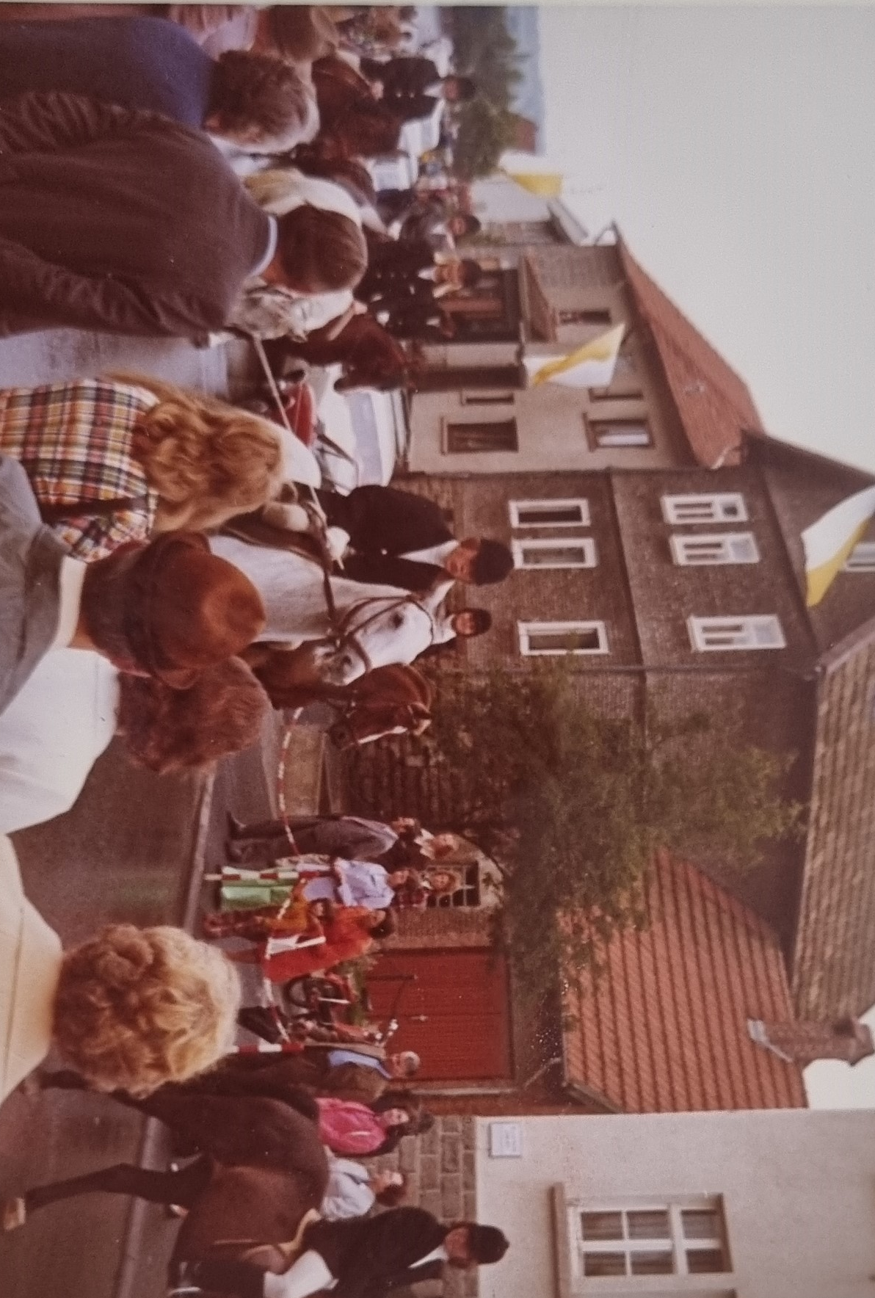
1974 -Pfarrfest
Notes:
Pfarrfest in Flieden – Reitverein mit geritten
Turnier in Grebenhain:
Die ersten Reiter: Ingo Reisner, Marina Larbig, Katja, Manfred Kress, Harald Firle, Hellmut Happ, Manfred Happ, Christine Kempf, Boris Osipowicz
Kutsche: Werne Reinke
1. Fuchsjagd mit anschließendem Reiterball in den Thomasstuben in Döngesmühle, ca.12km, Einladung Foto

Slide 3
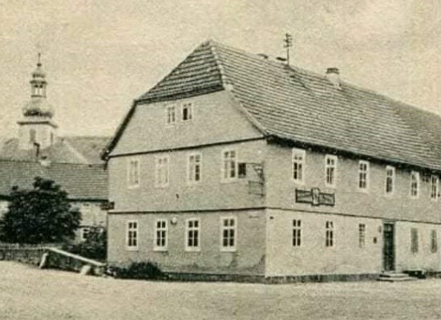
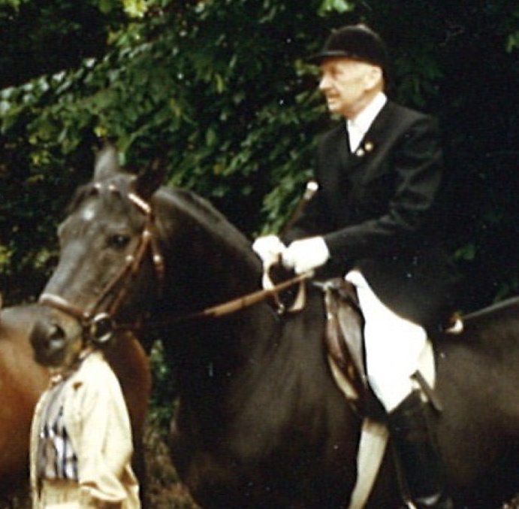
Gründung
Februar 1973 - Gründung des Reit- und Fahrvereins in der Gastwirtschaft zum Hasen in Flieden
Gründungsmitglieder:
  Werner Reinke als 1.Vorsitzender
  Herbert Reinke
  Willi Larbig (Nachfolger als 1. Vorsitzender)
  Werner Larbig
  Ingo Reisner
  Franz Leibold
  Dr. Jan Osipowicz
Anwesend bei der Gründungsversammlung
evangelischer Pfarrer Gottfried von Dietze
1. Reitlehrer → Willi Mall
1. Vereinsgelände → am Weinberg
Notes:
Februar 1973 - Gründung des Reit- und Fahrvereins im Hasenwirt in Flieden
Gründungsmitglieder:
Werner Reinke als 1.Vorsitzender
Herbert Reinke
Willi Larbig (Nachfolger als 1. Vorsitzender)
Werner Larbig
Ingo Reisner
Franz Leibold
Dr. Jan Osipowicz
Anwesend bei der Gründungsversammlung ev. Pfarrer Gottfried von Dietze (Auf dem Pferd hat jeder Mensch vier gesunde Beine.“ Dieses Zitat geht auf Pfarrer Gottfried von Dietze zurück, der 1970 zu den 14 Gründungsmitgliedern des damalig noch "Kuratoriums für Therapeutisches Reiten" gehörte. Er war der erste Vorsitzende des Verbands und im Vogelsberg als „reitender Pfarrer“ bekannt.)
Gepachtetes Reitgelände am Weinberg
1. Reitlehrer Willi Mall

Slide 4
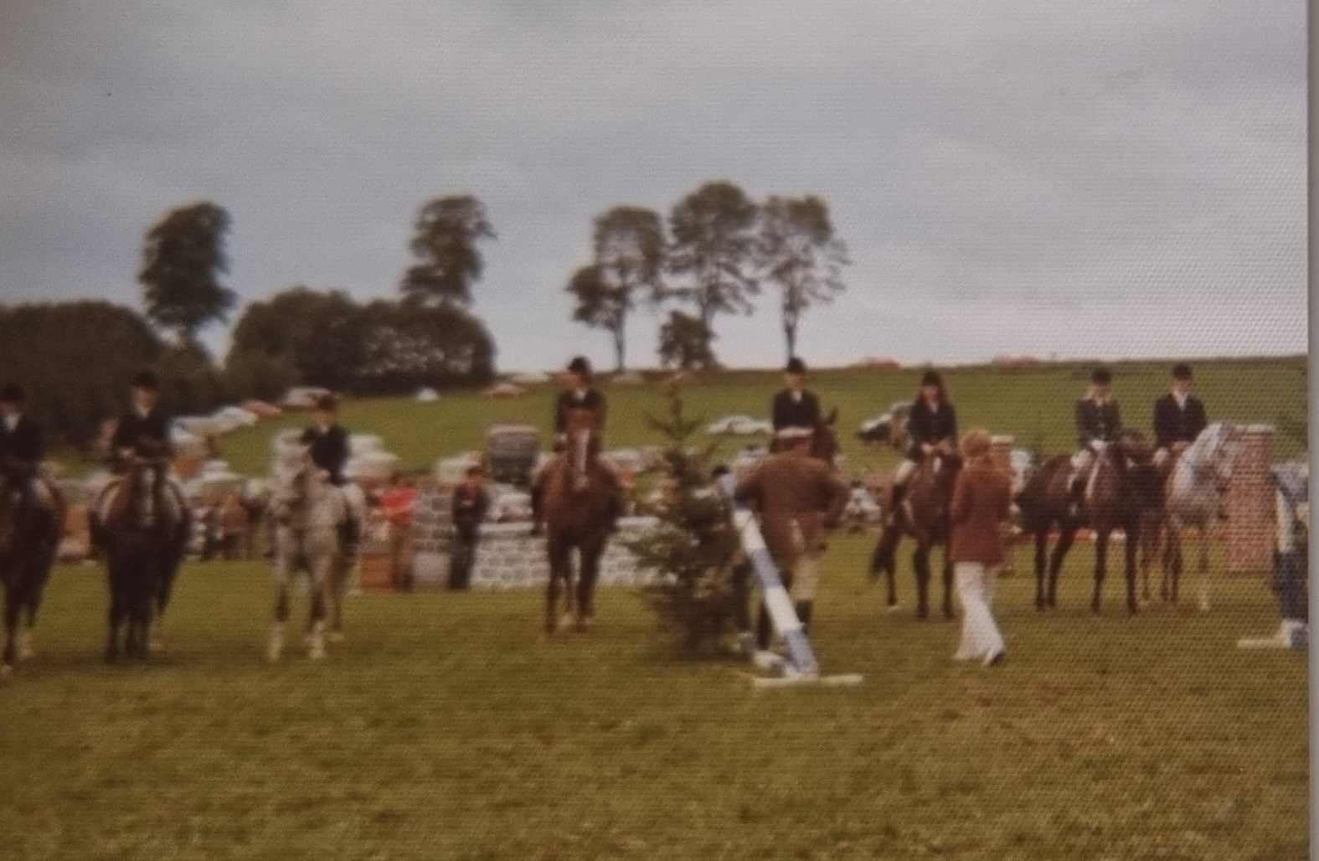
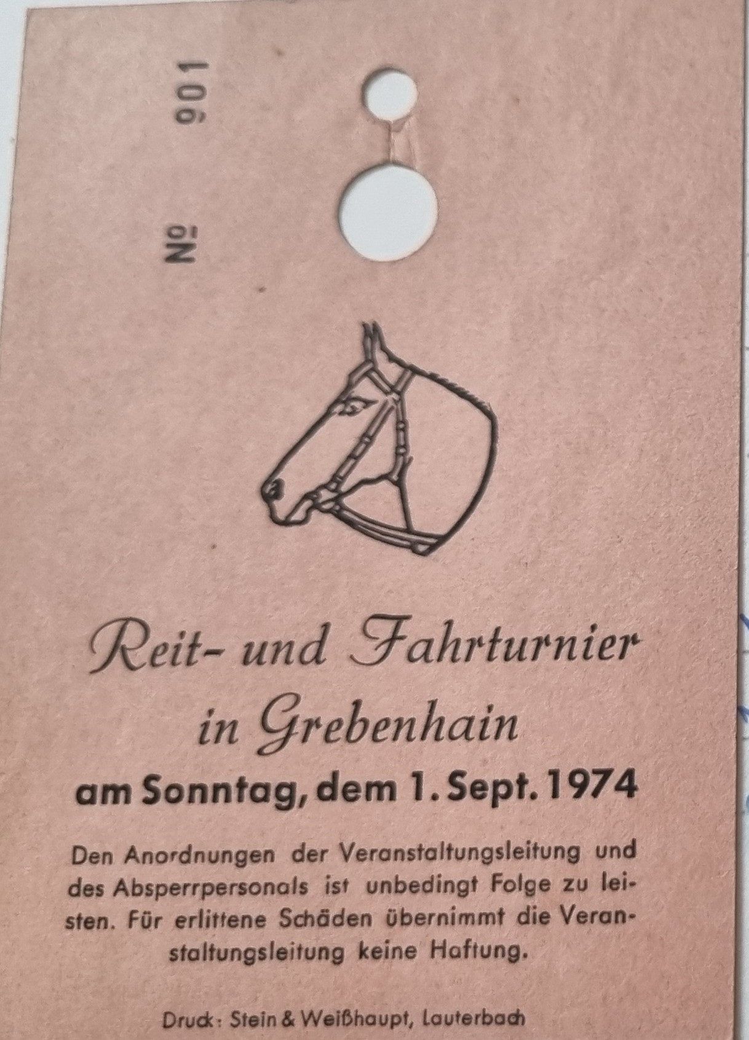
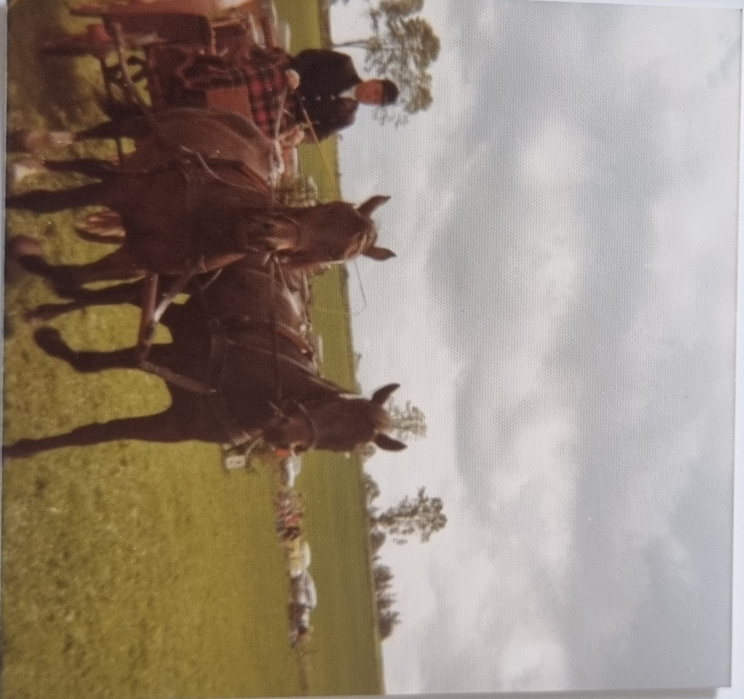
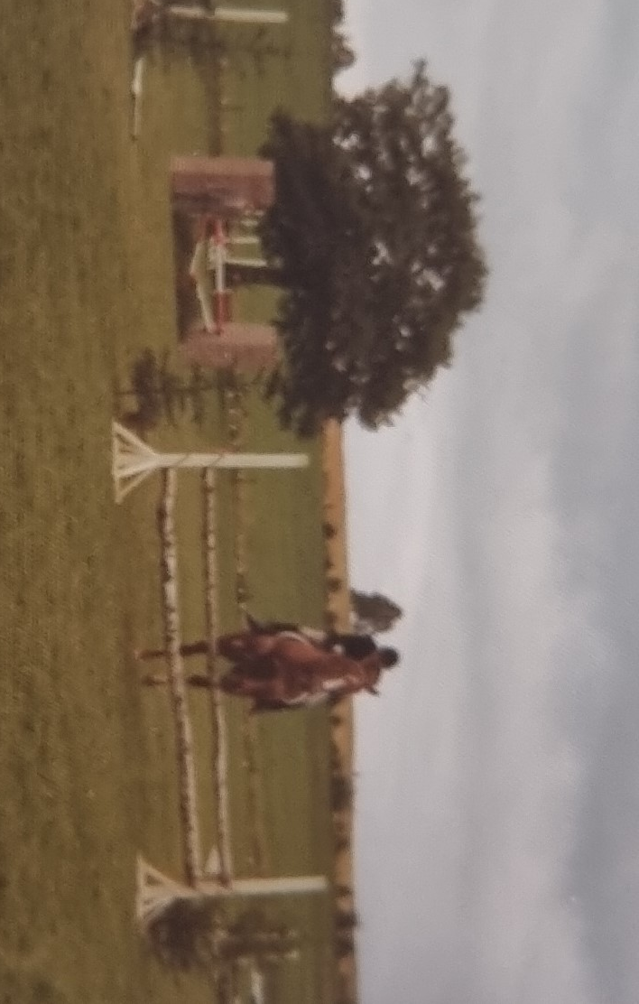
1974 – 1. Turnier in Grebenhain
Notes:
Pfarrfest in Flieden – Reitverein mit geritten
Turnier in Grebenhain:
Die ersten Reiter: Ingo Reisner, Marina Larbig, Katja, Manfred Kress, Harald Firle, Hellmut Happ, Manfred Happ, Christine Kempf, Boris Osipowicz
Kutsche: Werne Reinke
1. Fuchsjagd mit anschließendem Reiterball in den Thomasstuben in Döngesmühle, ca.12km, Einladung Foto

Slide 5
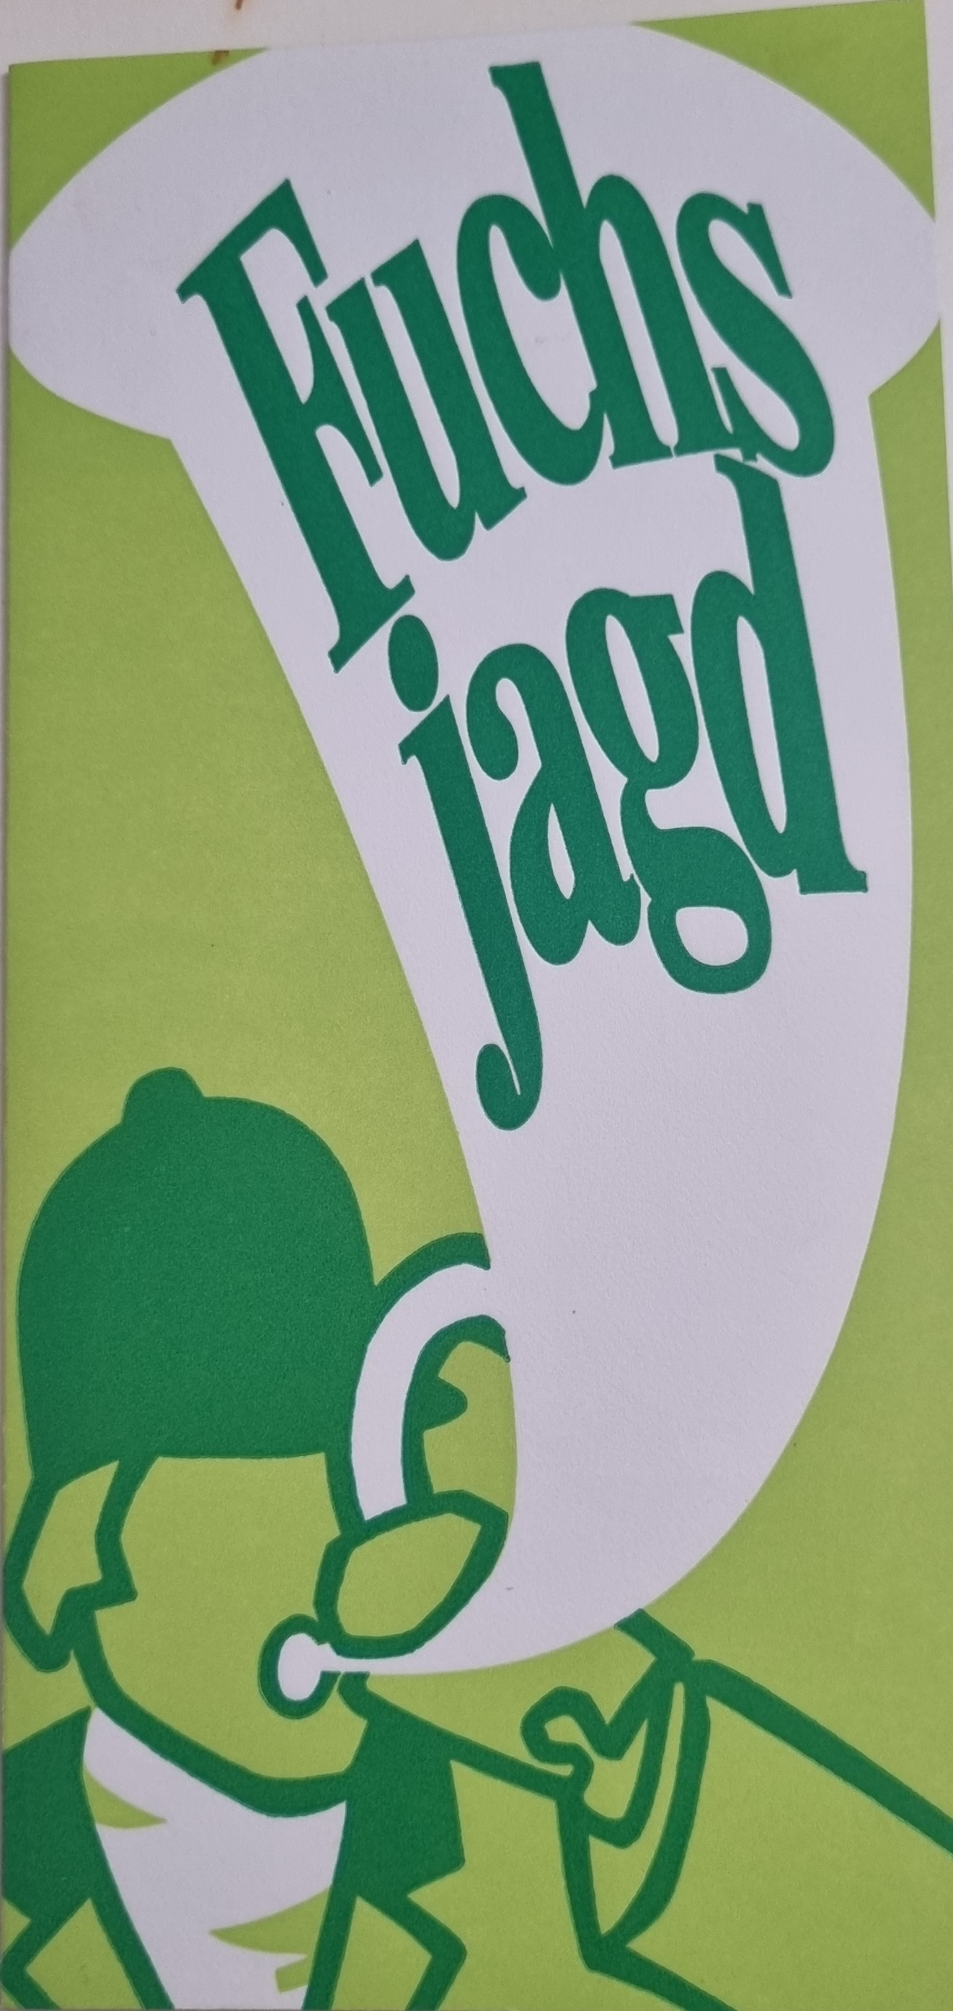
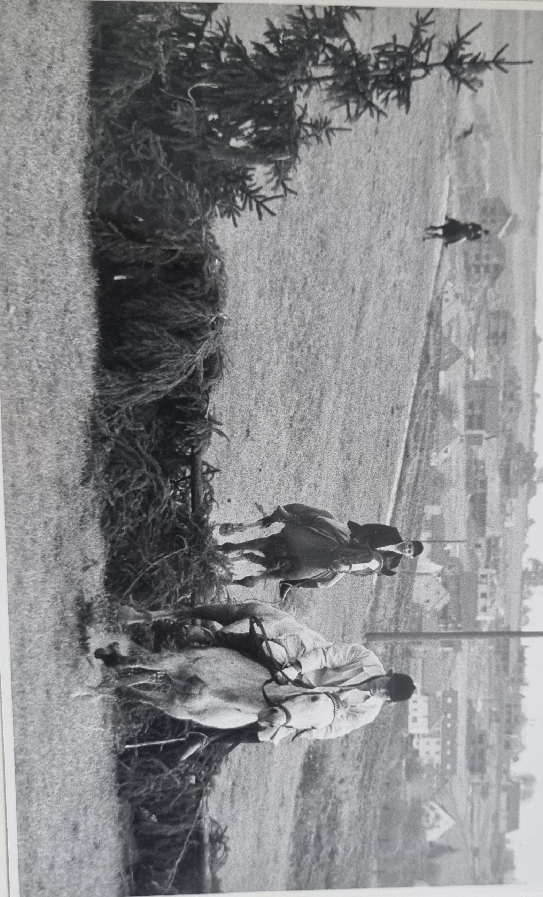
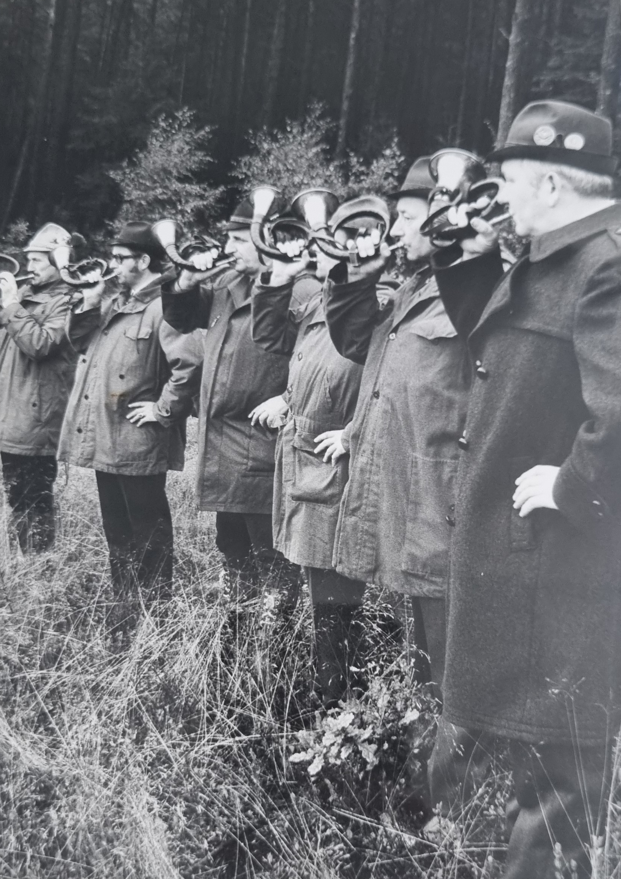
1974 – Fuchsjagd
Notes:
Pfarrfest in Flieden – Reitverein mit geritten
Turnier in Grebenhain:
Die ersten Reiter: Ingo Reisner, Marina Larbig, Katja, Manfred Kress, Harald Firle, Hellmut Happ, Manfred Happ, Christine Kempf, Boris Osipowicz
Kutsche: Werne Reinke
1. Fuchsjagd mit anschließendem Reiterball in den Thomasstuben in Döngesmühle, ca.12km, Einladung Foto

Slide 6
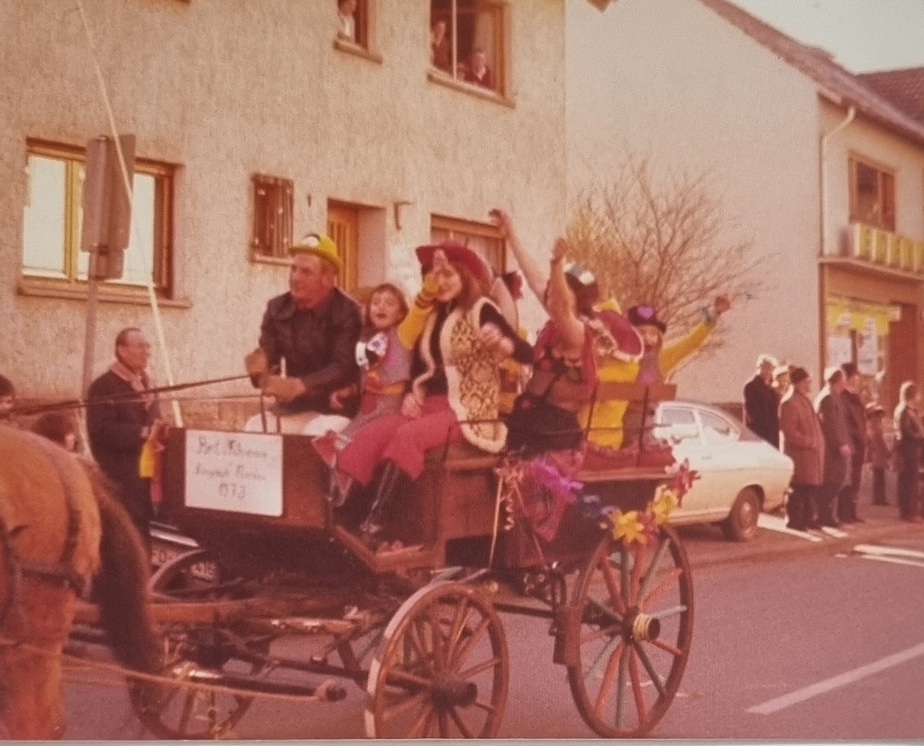
1975 - Fastnachtsumzug
Notes:
Fastnachtsumzug in Flieden mitgeritten
Reitertag in Mittelkalbach bei Hans Ebert mit Reiterball
2. Reitlehrer Hugo Odenwald
1. Vereinsmeisterschaft

Slide 7
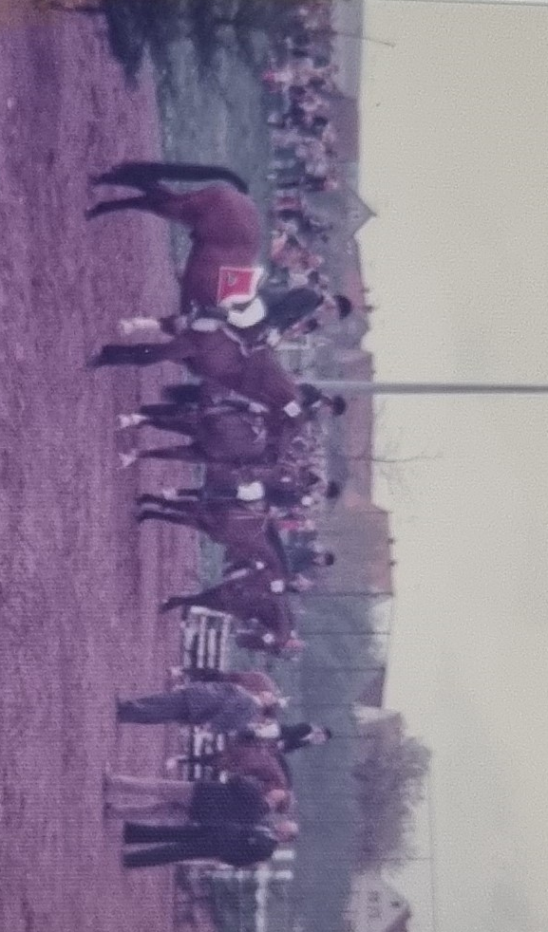
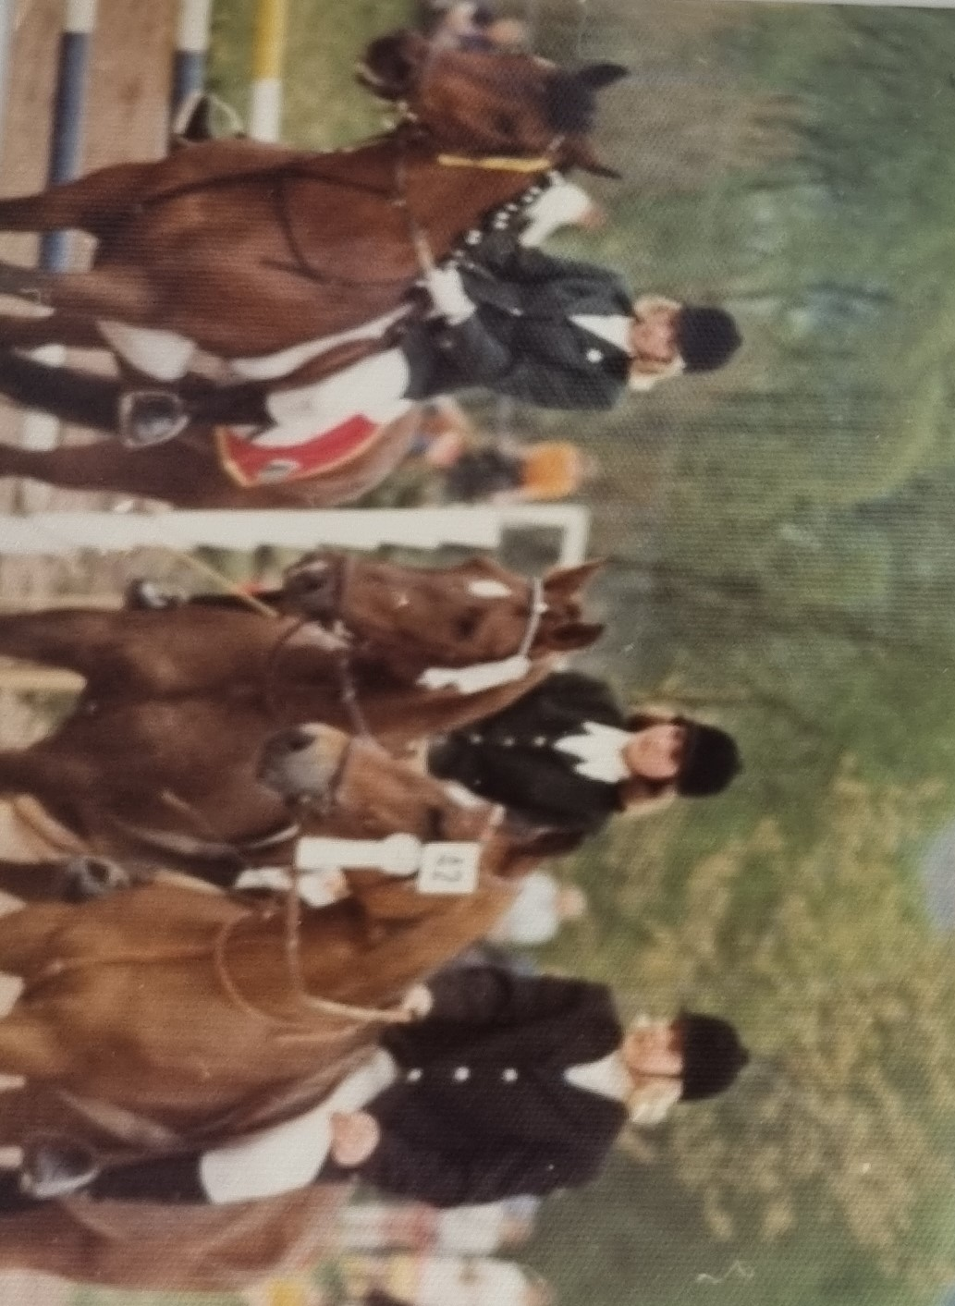
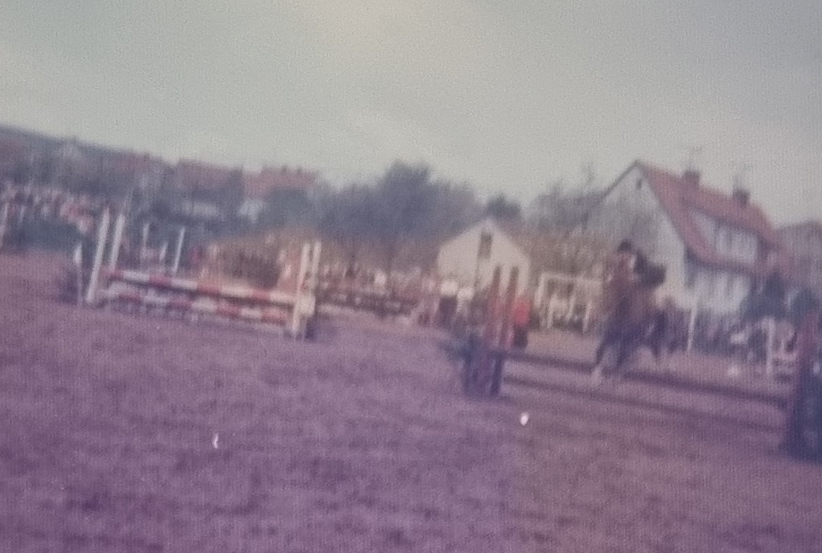
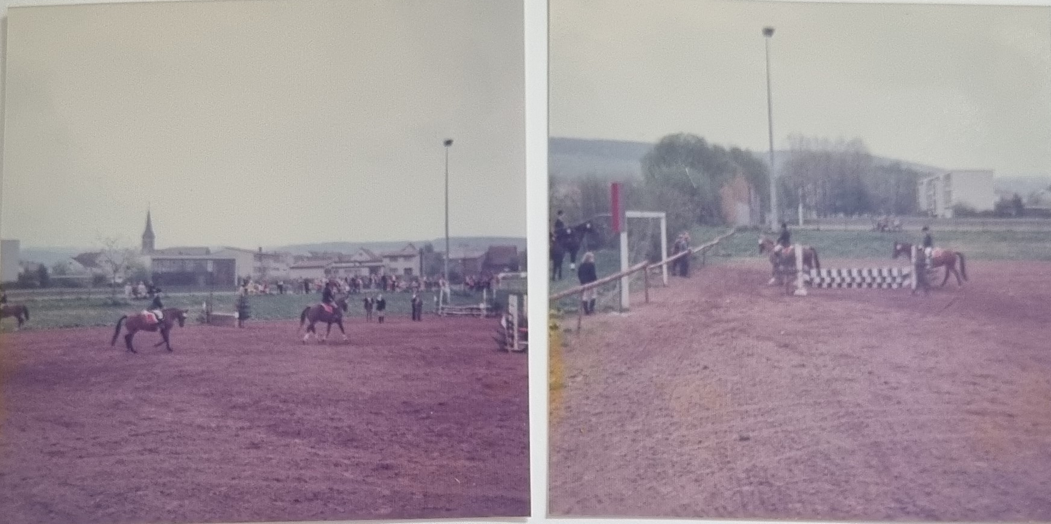
1975 – Reitertag in Mittelkalbach
Notes:
Fastnachtsumzug in Flieden mitgeritten
Reitertag in Mittelkalbach bei Hans Ebert mit Reiterball
2. Reitlehrer Hugo Odenwald
1. Vereinsmeisterschaft

Slide 8
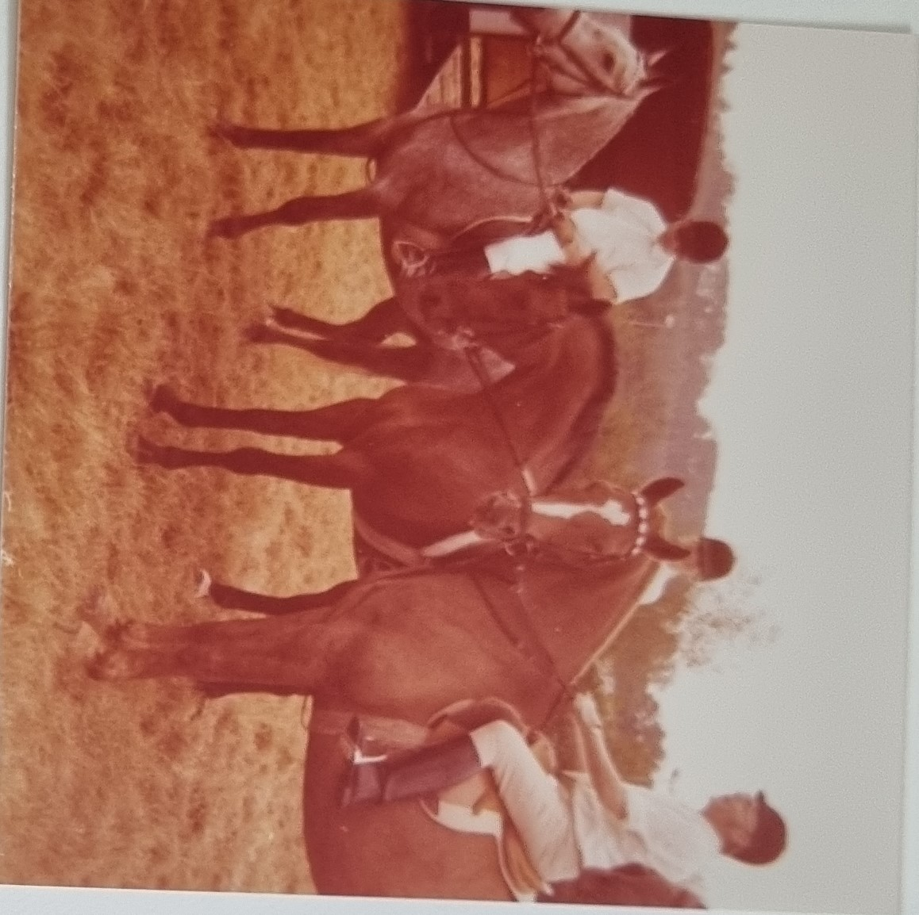
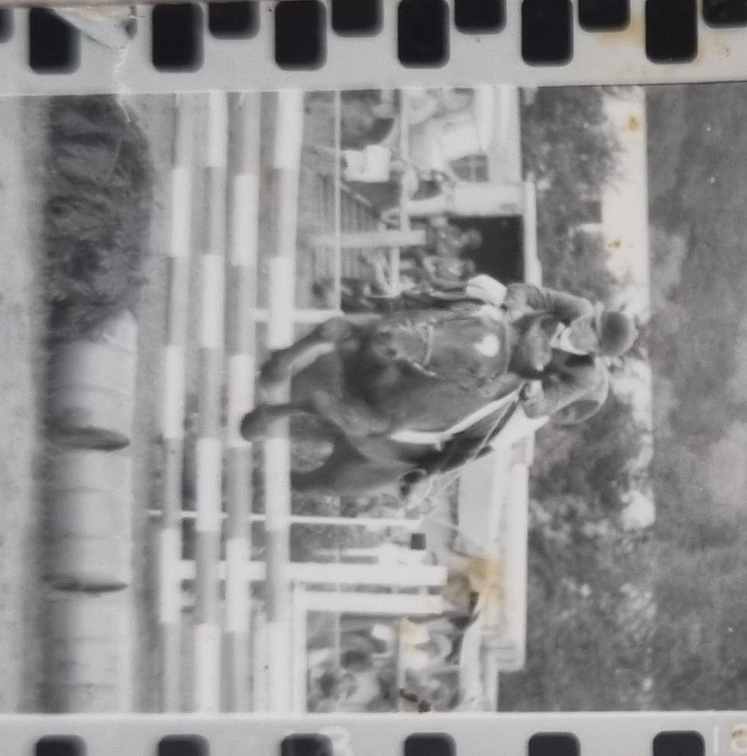
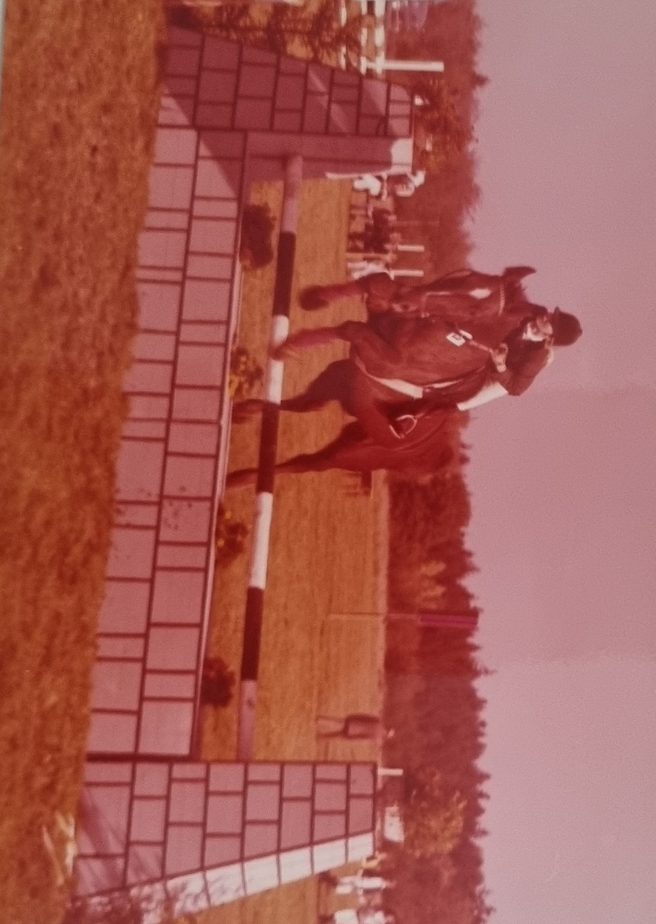
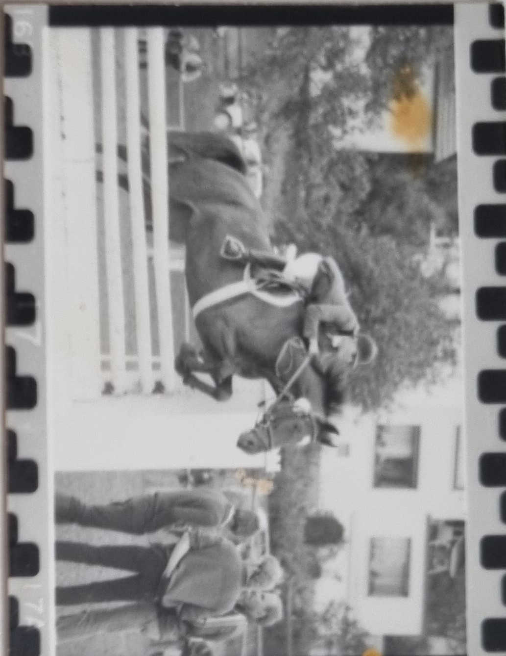
1975 – 1. Vereinsmeisterschaft in Flieden
Notes:
Fastnachtsumzug in Flieden mitgeritten
Reitertag in Mittelkalbach bei Hans Ebert mit Reiterball
2. Reitlehrer Hugo Odenwald
1. Vereinsmeisterschaft

Slide 9
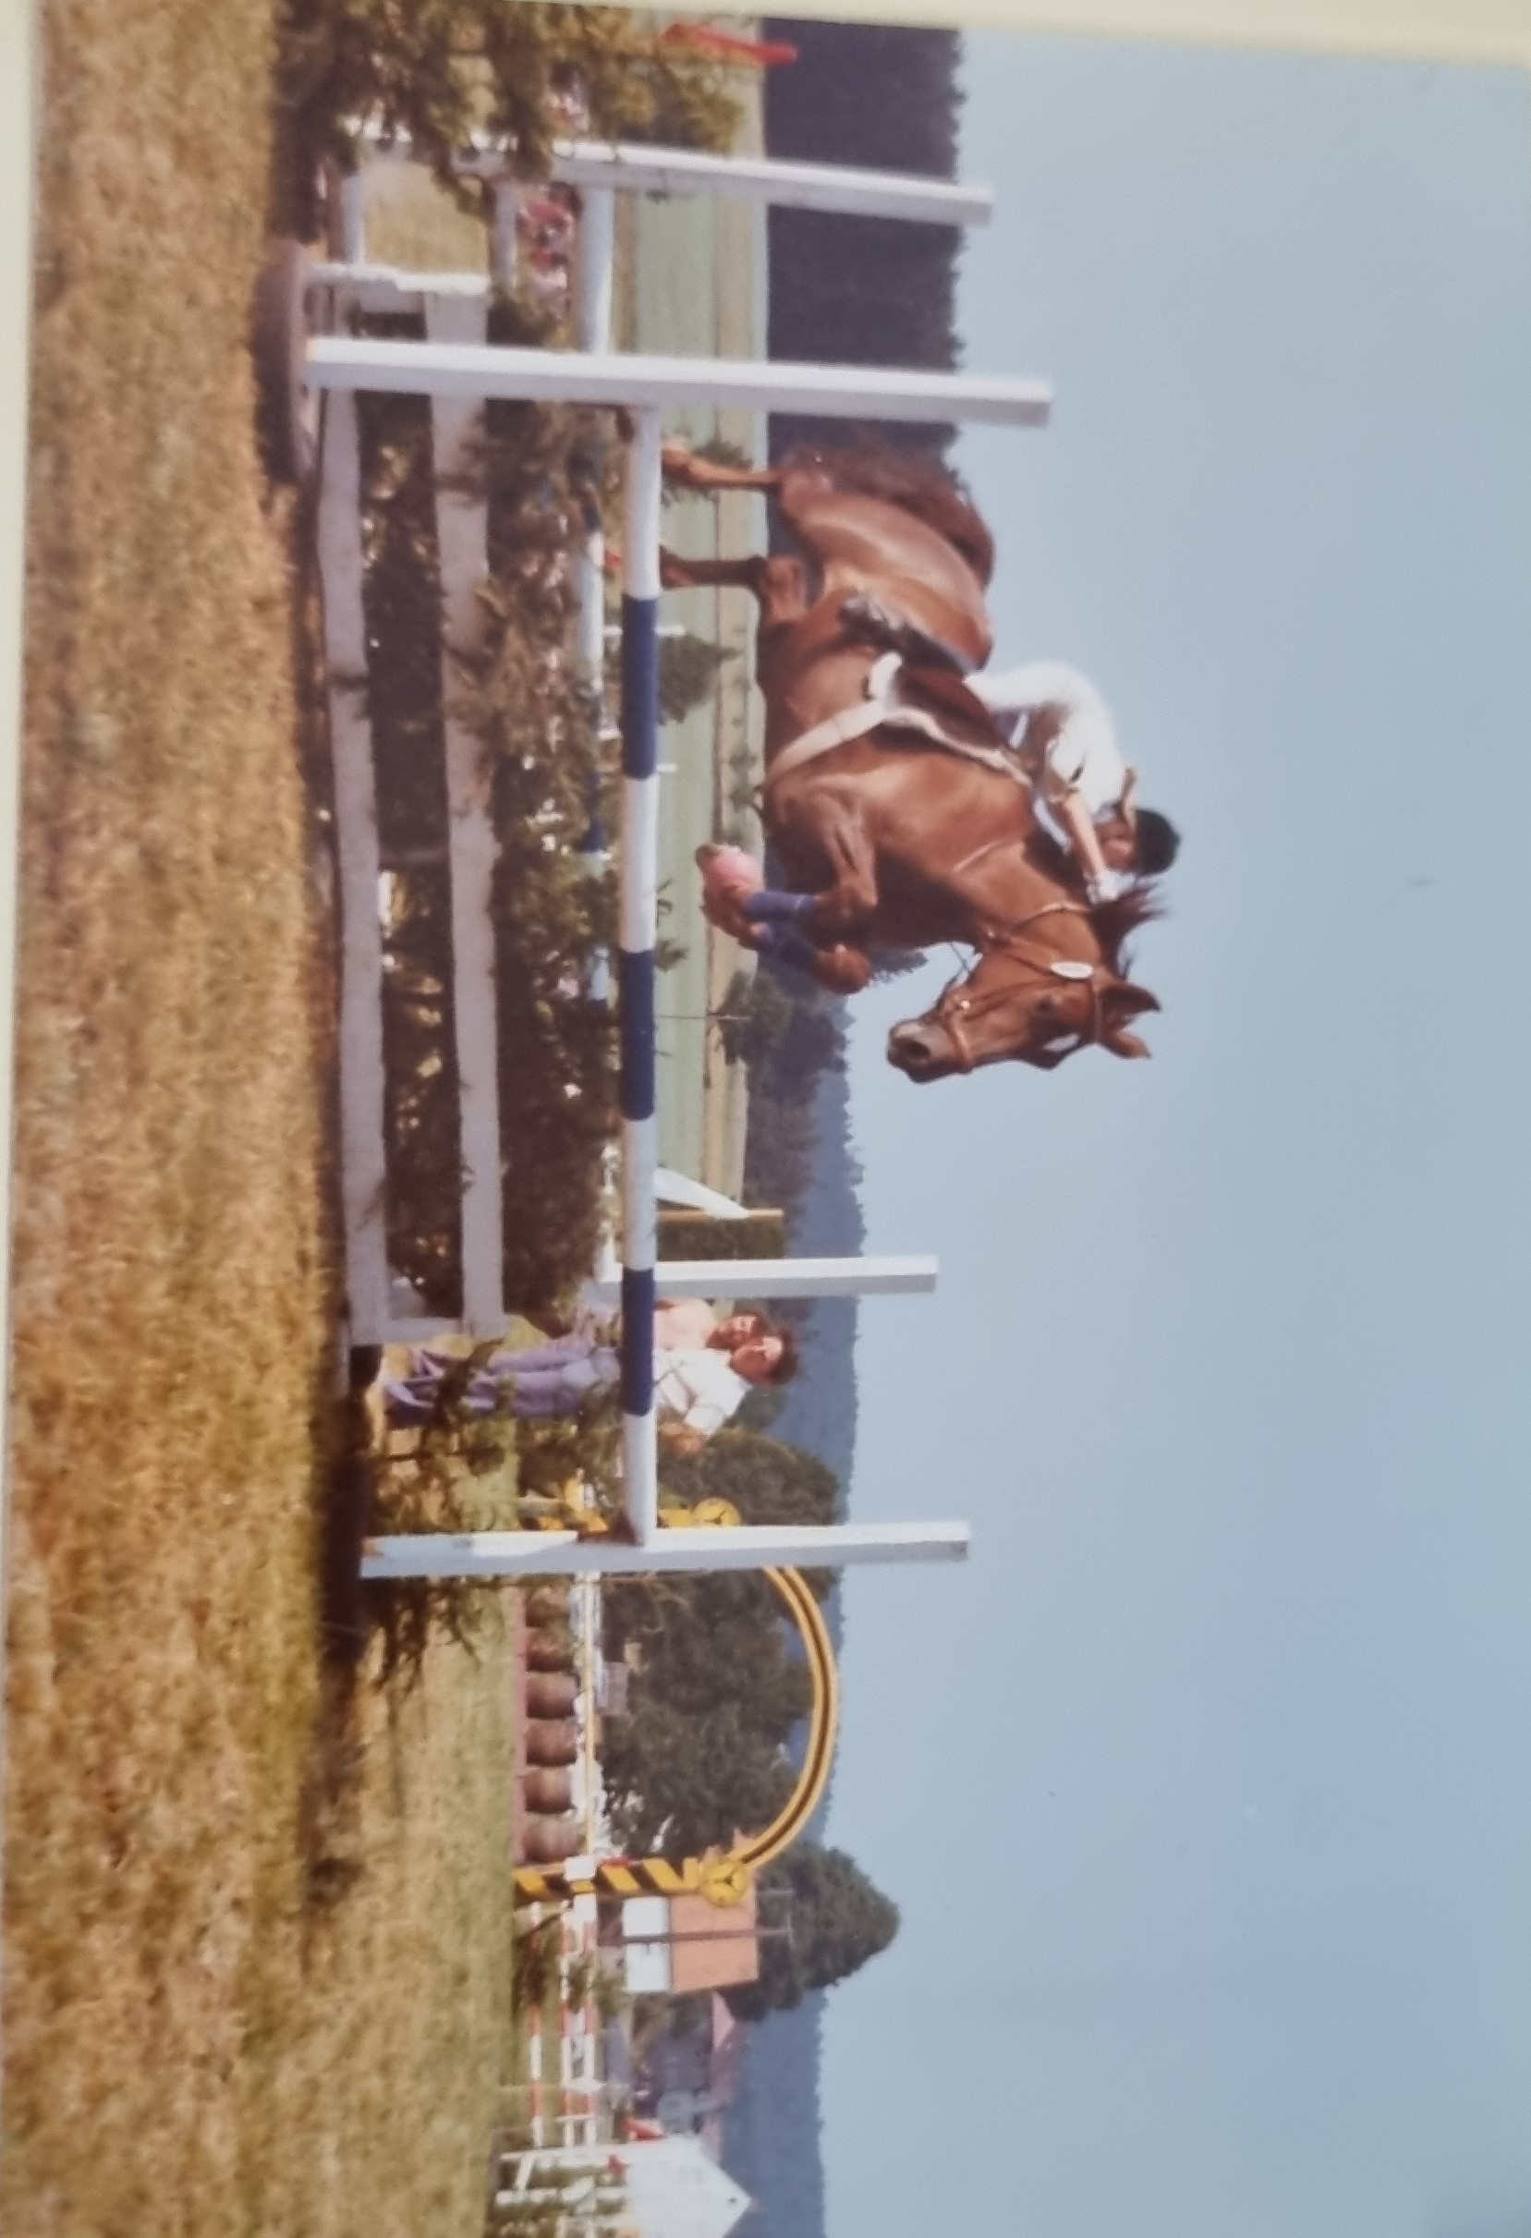
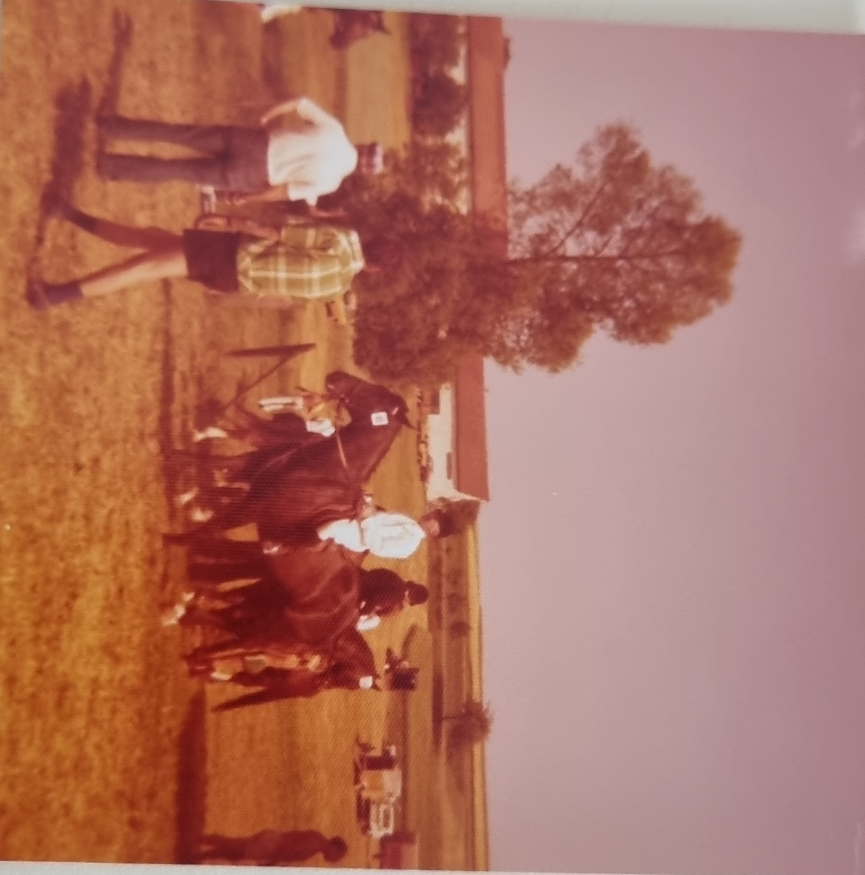
1976 – 1. Turnier in Flieden
Notes:
Turnier in Flieden (Wiese beim Berishof)
Herbst Einweihung der Reithalle in Buchenrod (umfunktionierter Stall)
Fuchsjadg????

Slide 10
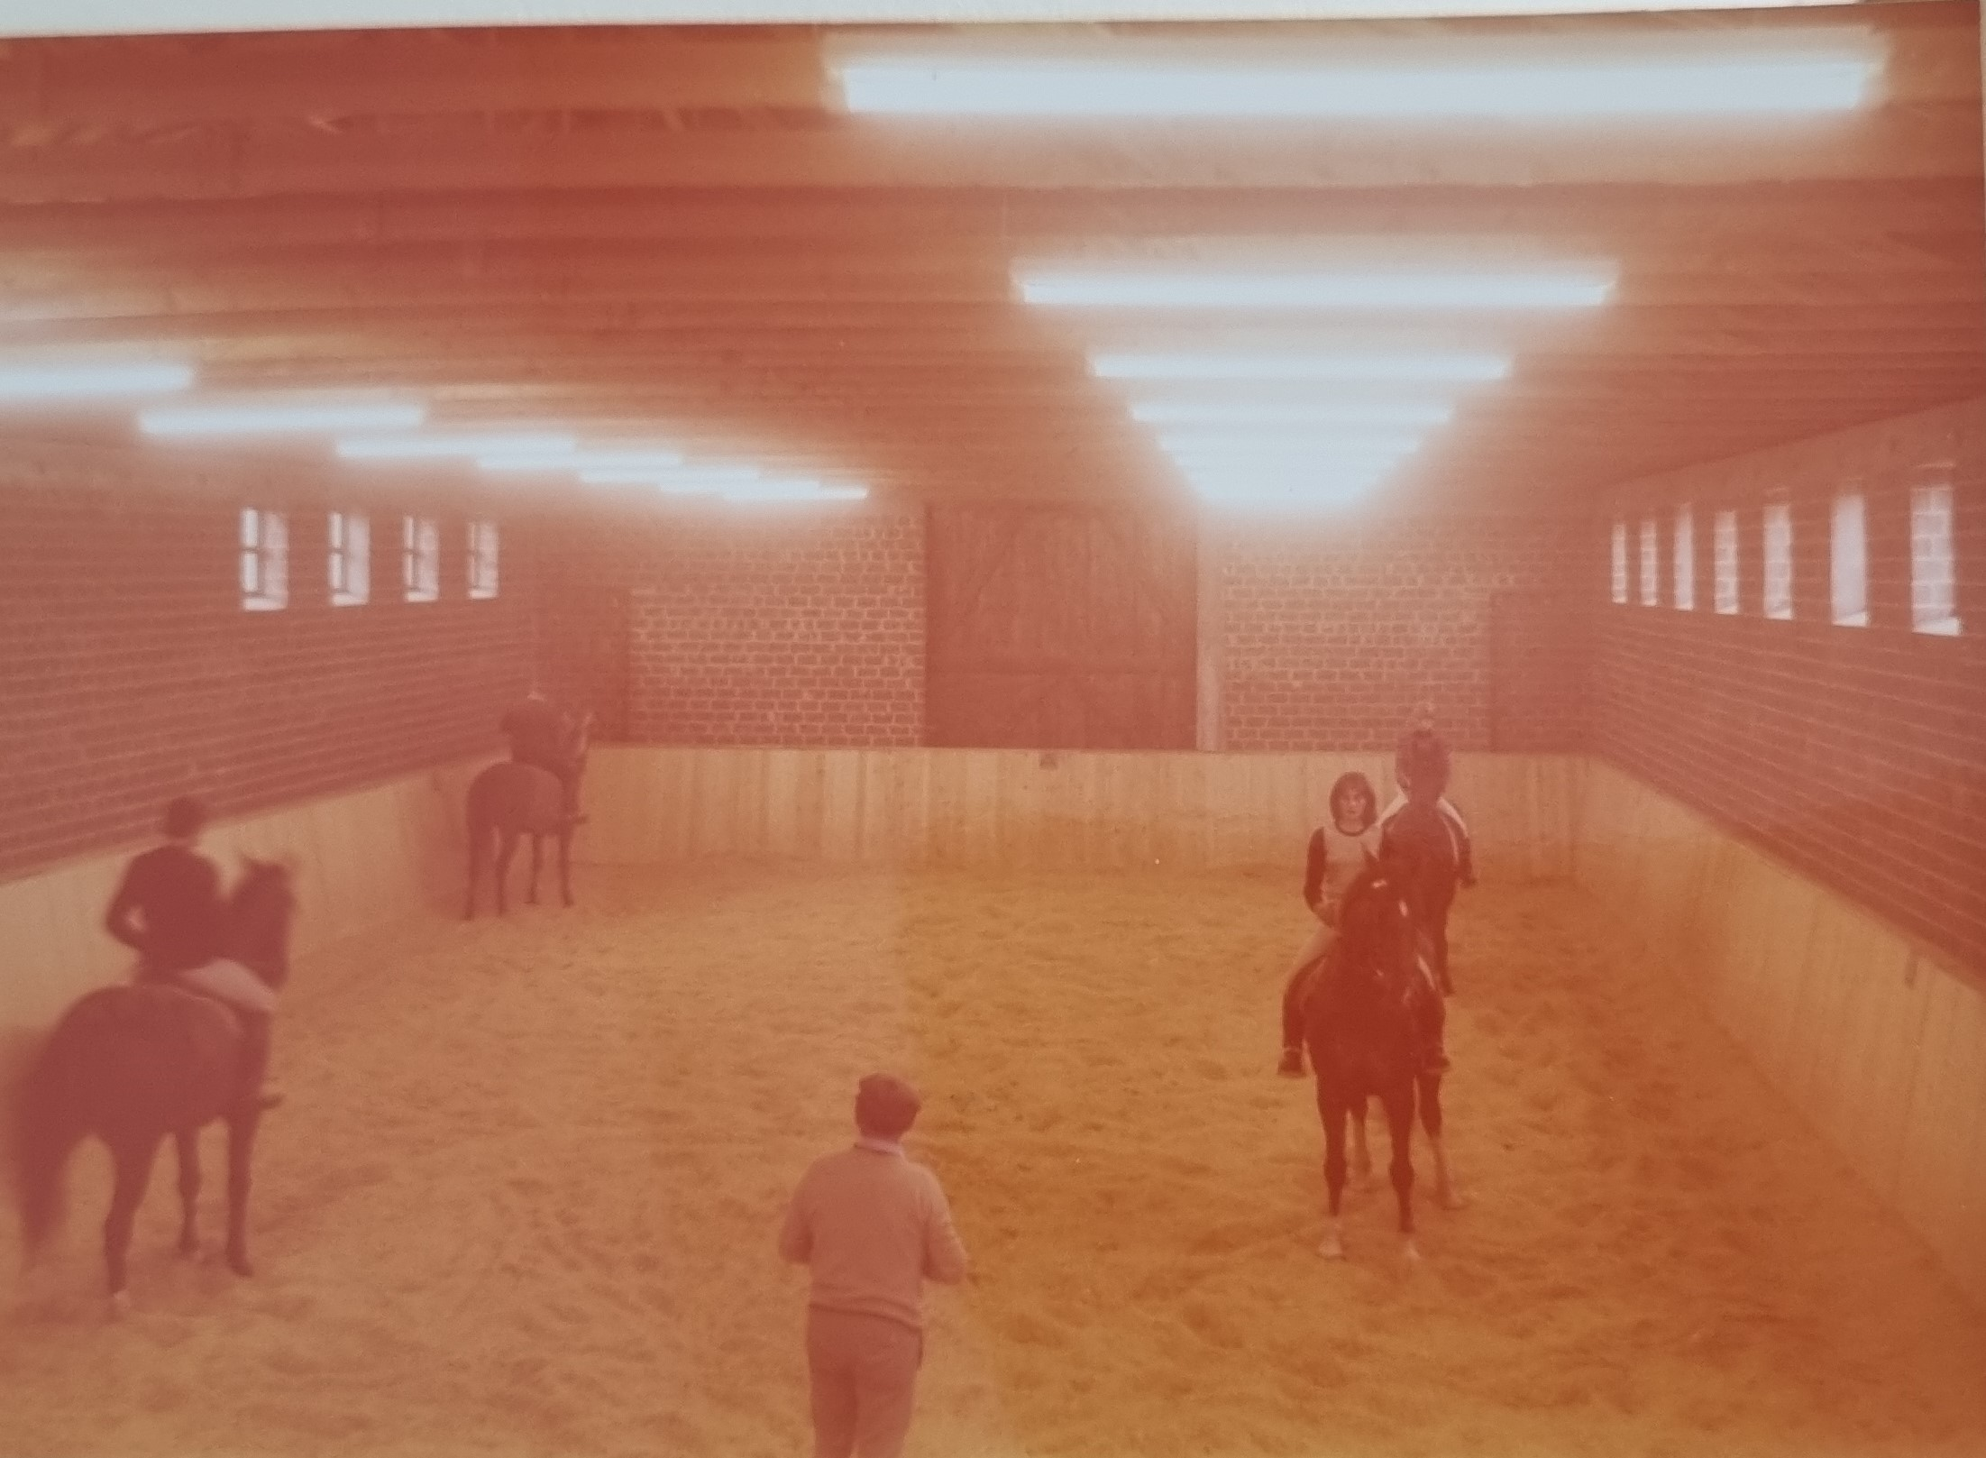
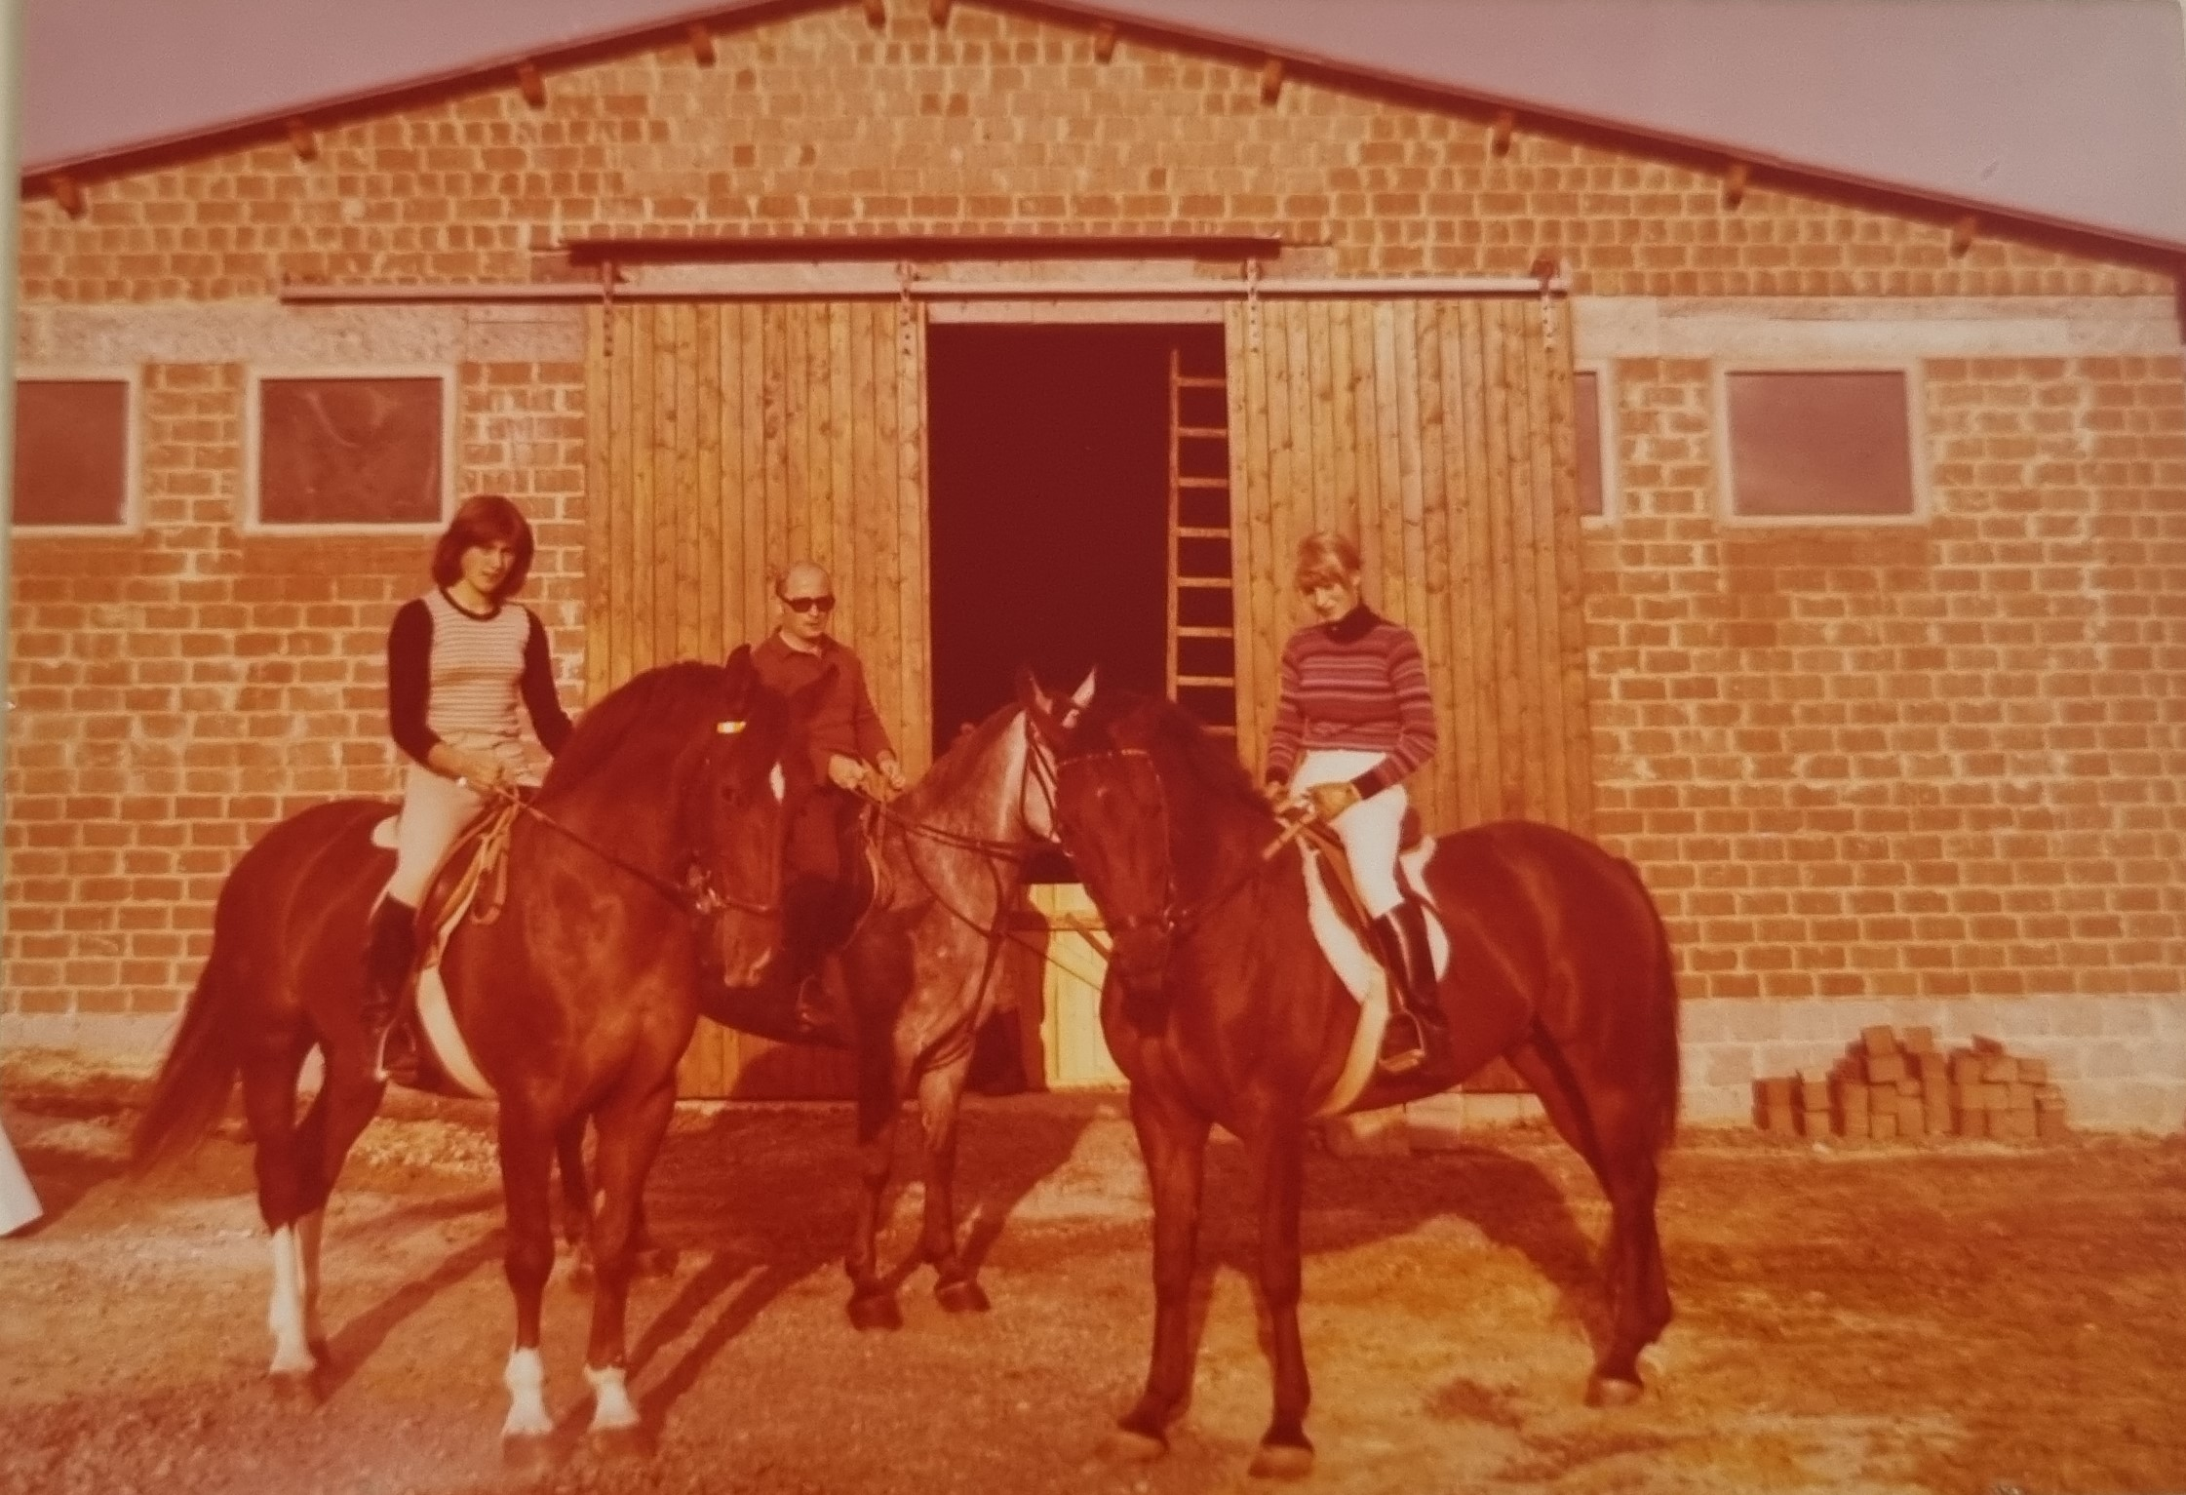
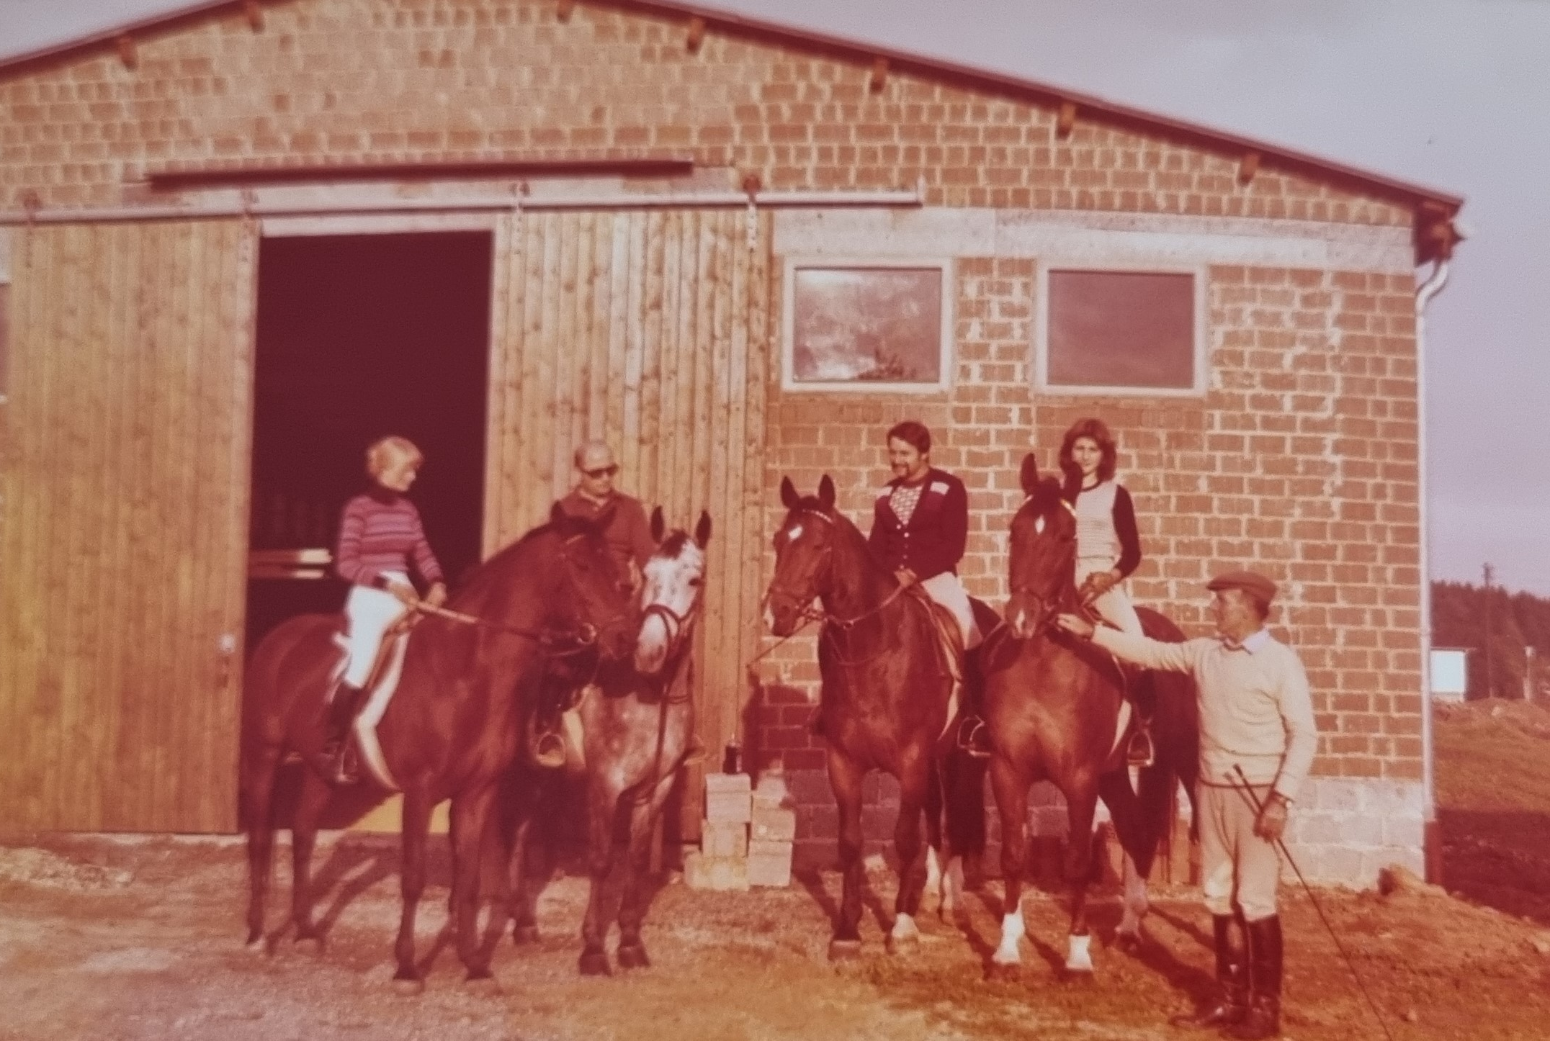
1976 – Reithalle in Buchenrod
Notes:
Turnier in Flieden (Wiese beim Berishof)
Herbst Einweihung der Reithalle in Buchenrod (umfunktionierter Stall)
Fuchsjadg????

Slide 11
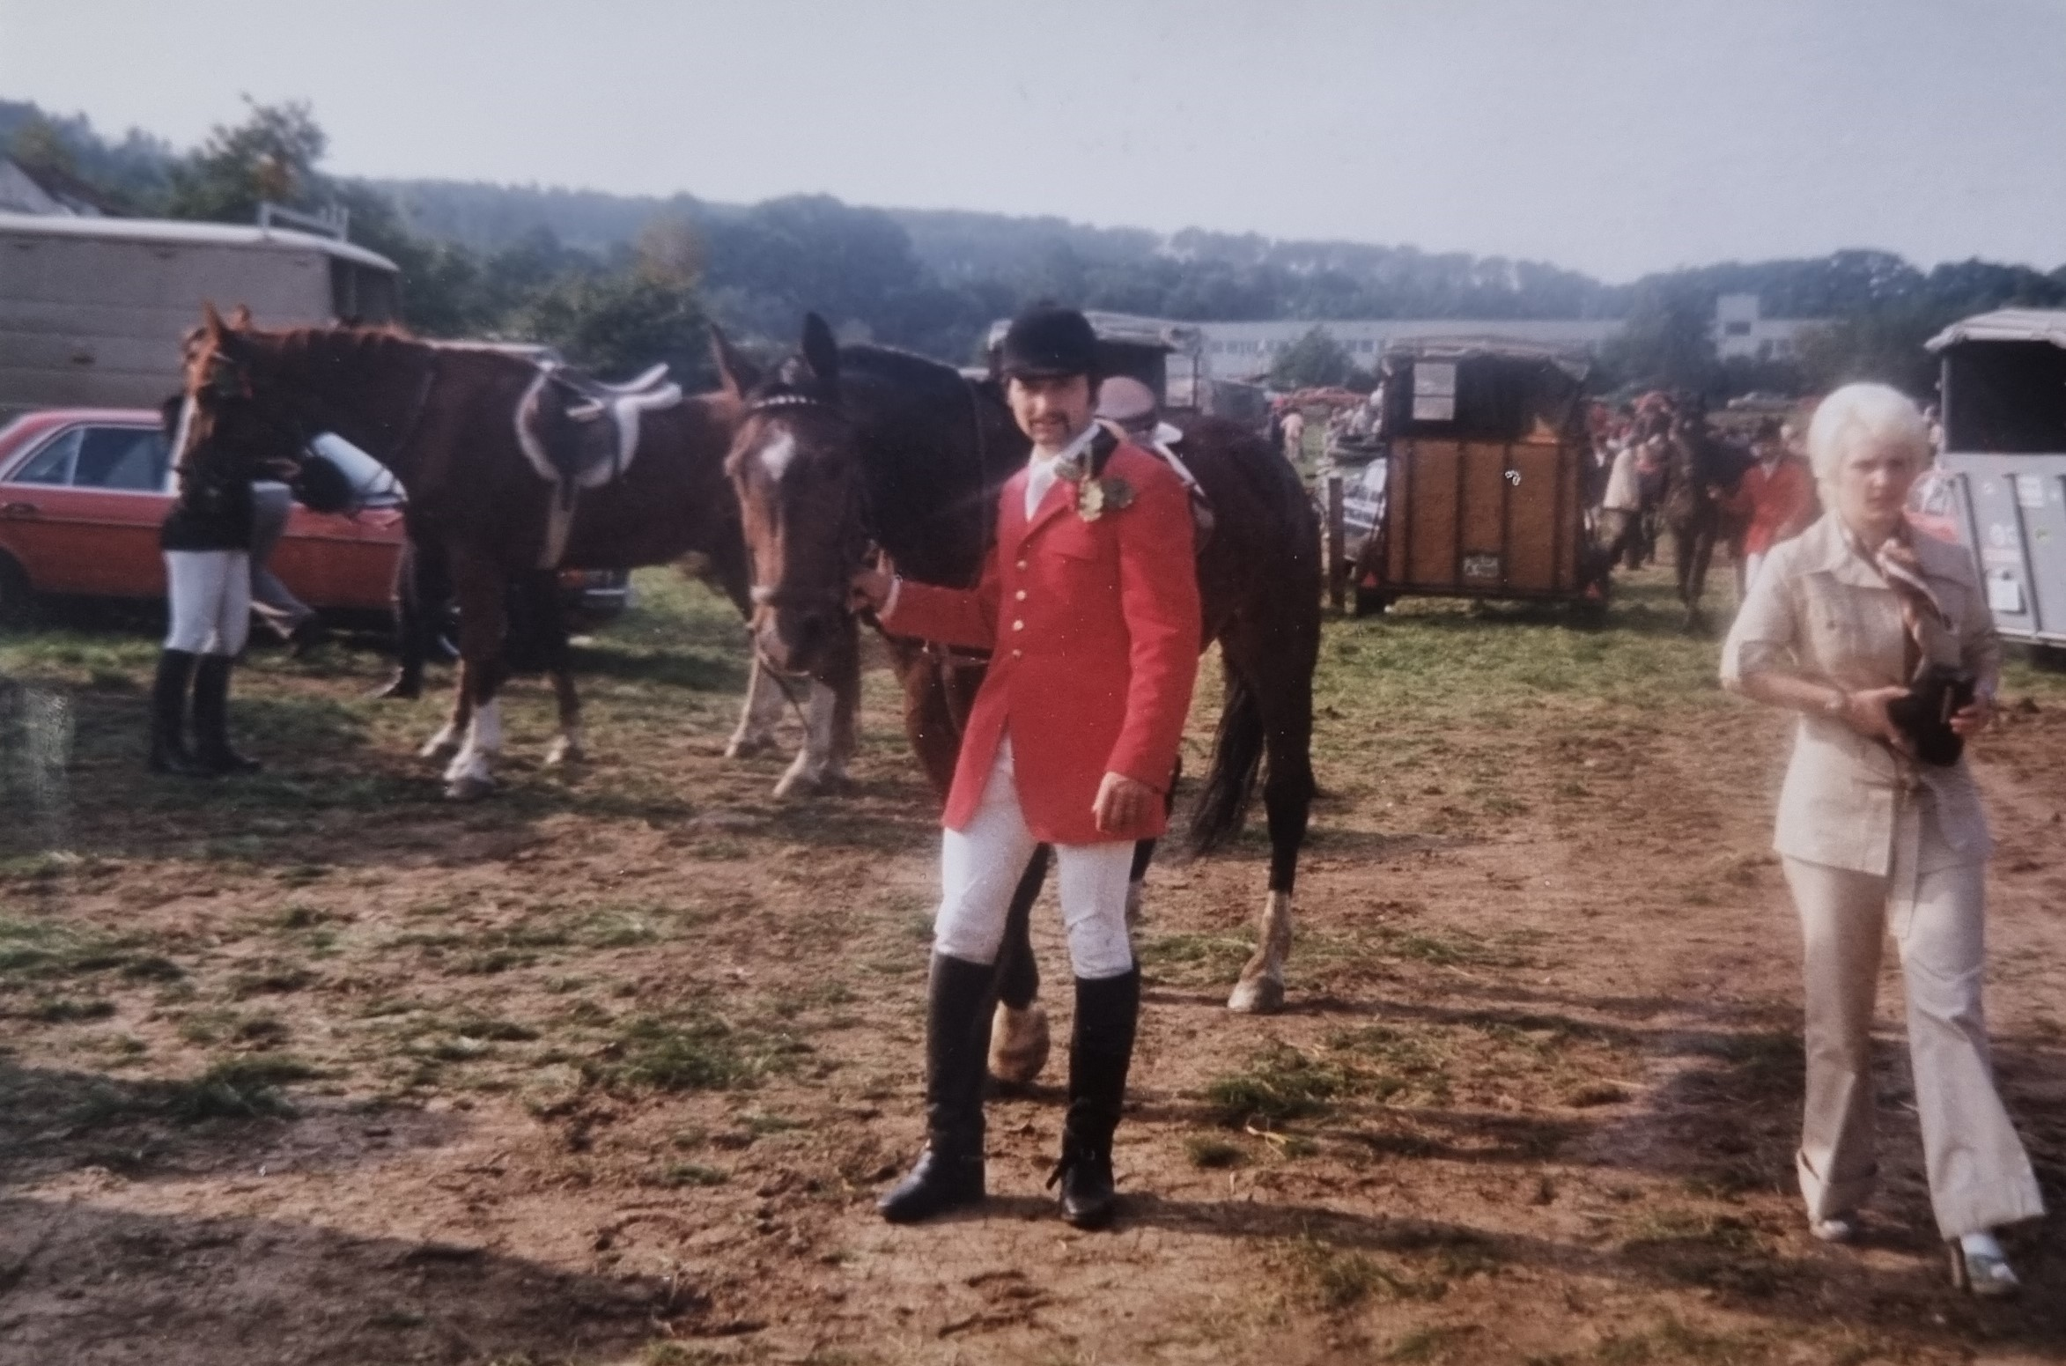
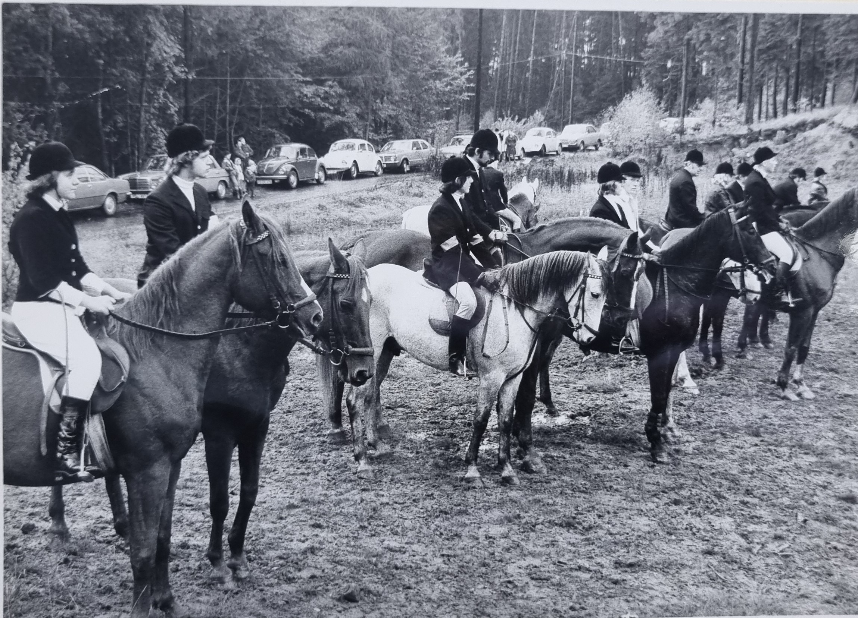
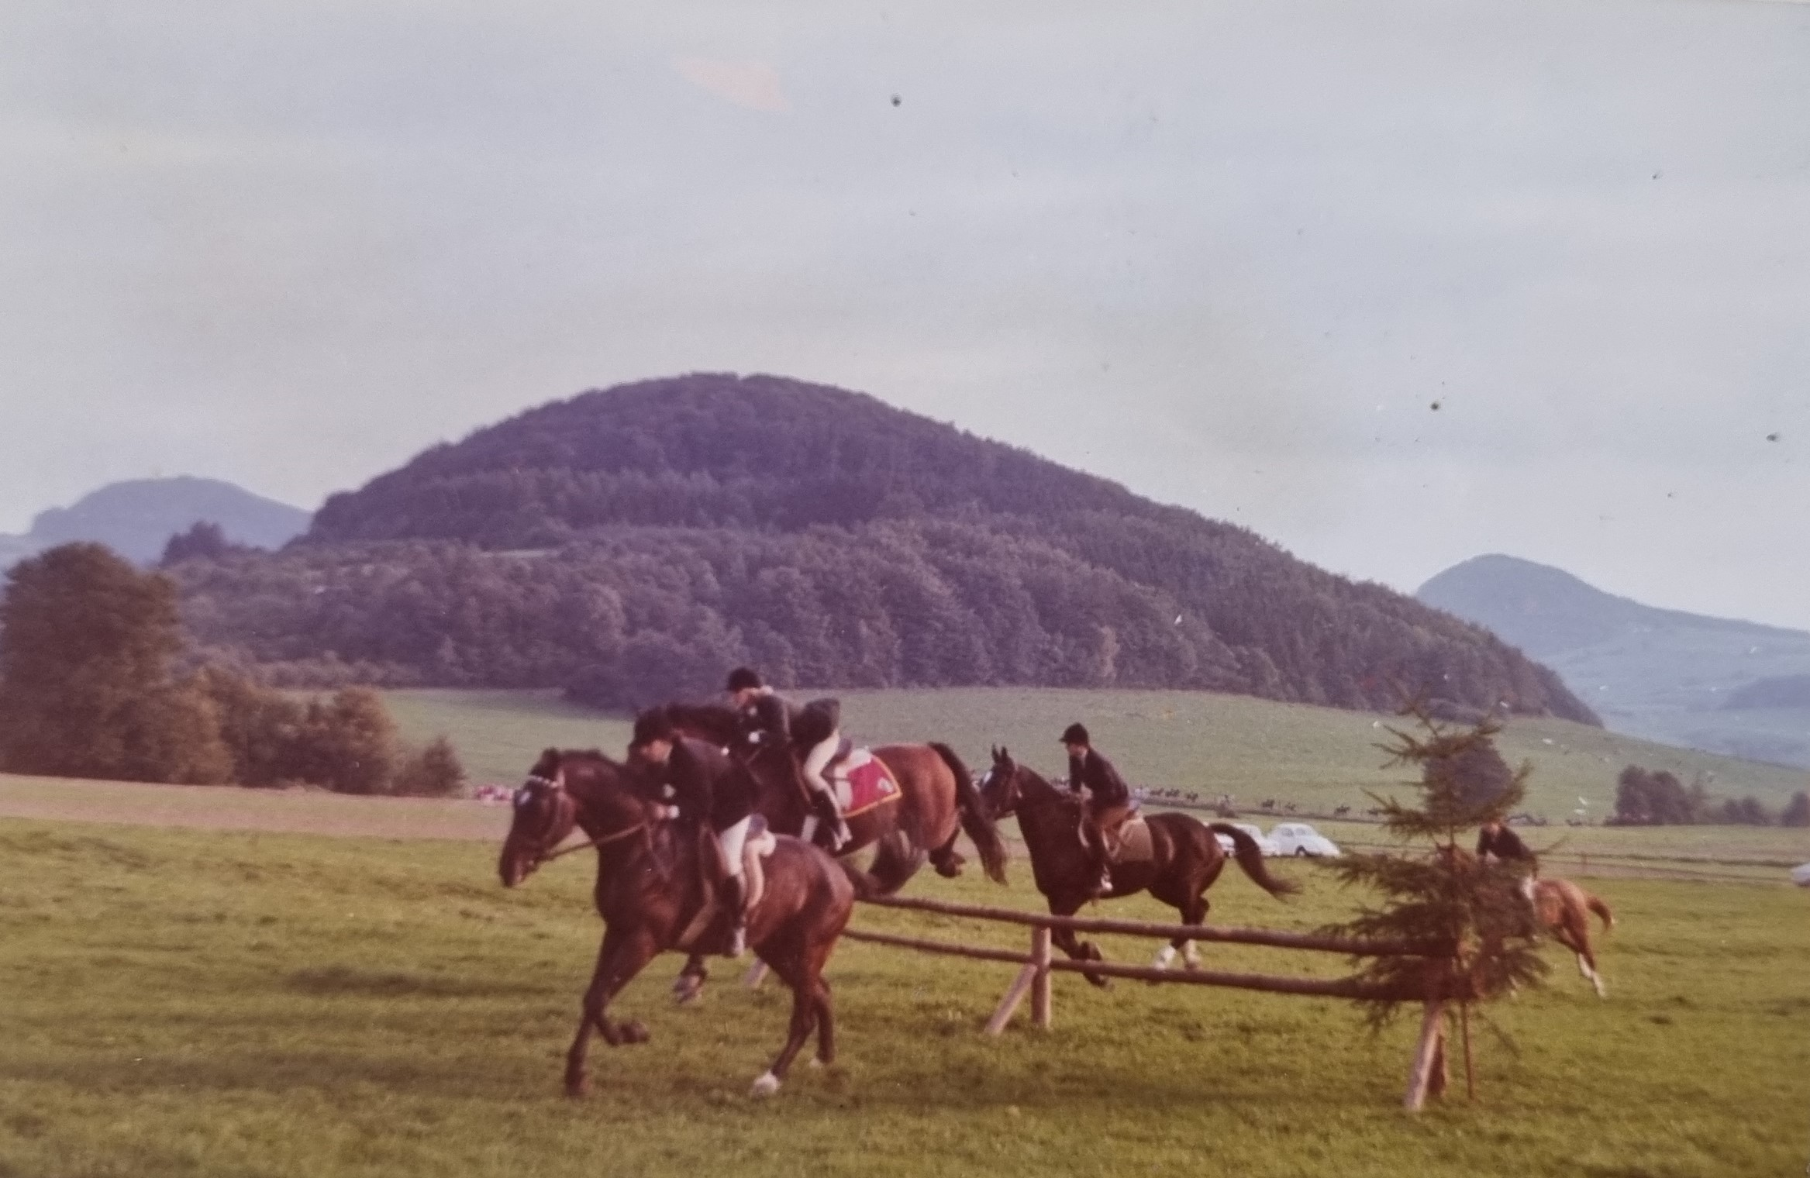
1976 – Fuchsjagd
Notes:
Turnier in Flieden (Wiese beim Berishof)
Herbst Einweihung der Reithalle in Buchenrod (umfunktionierter Stall)
Fuchsjadg????

Slide 12
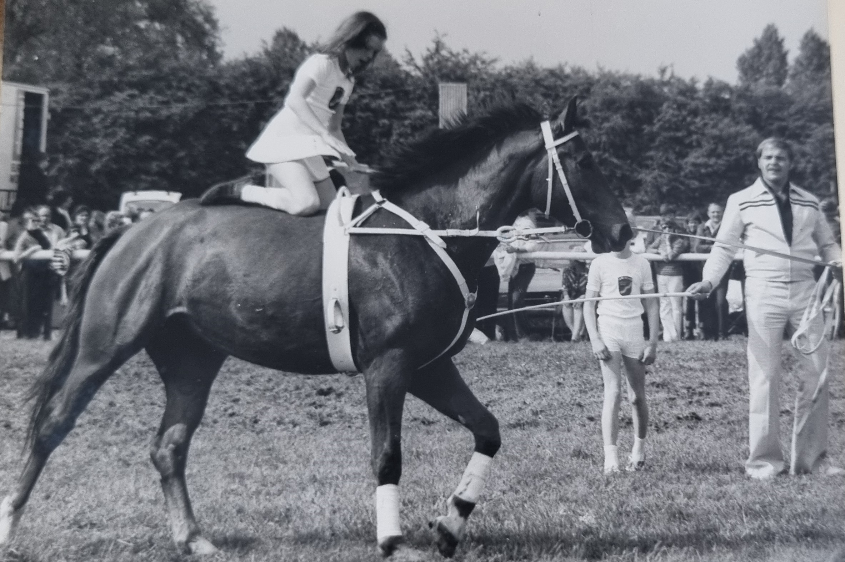
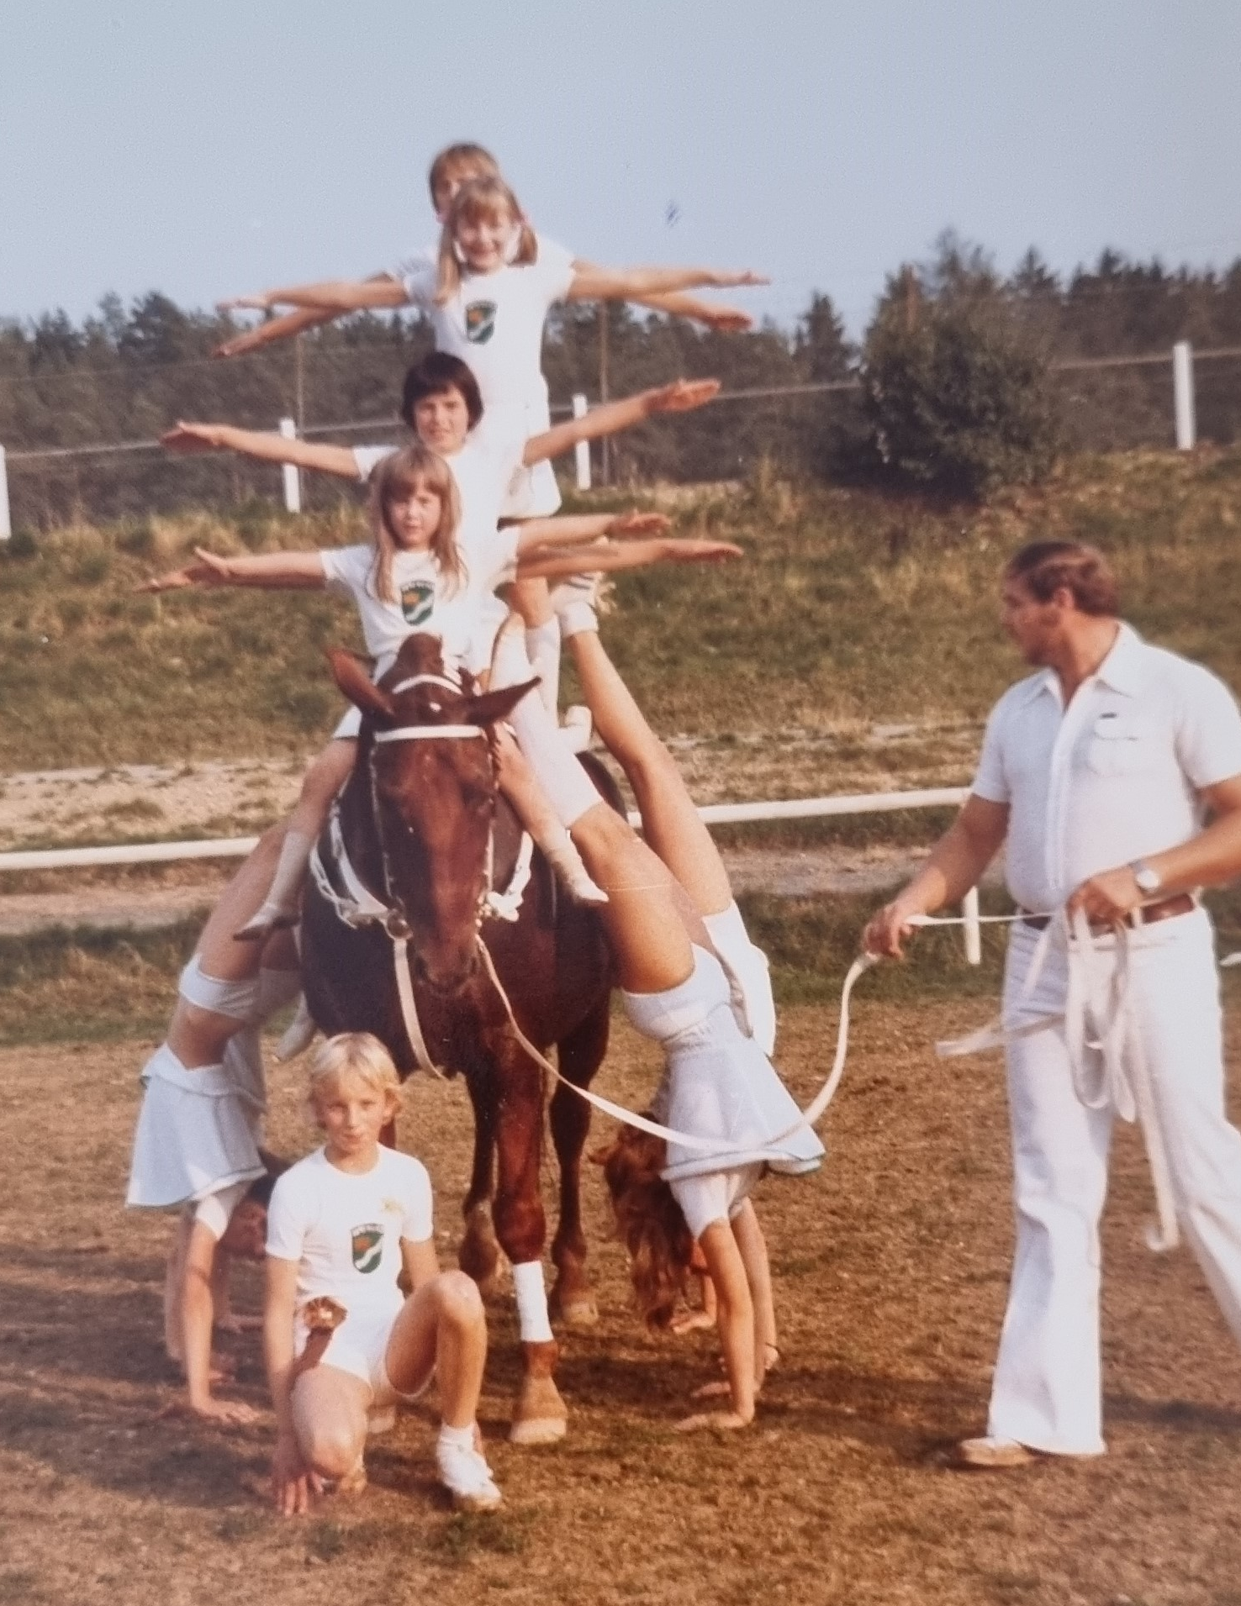
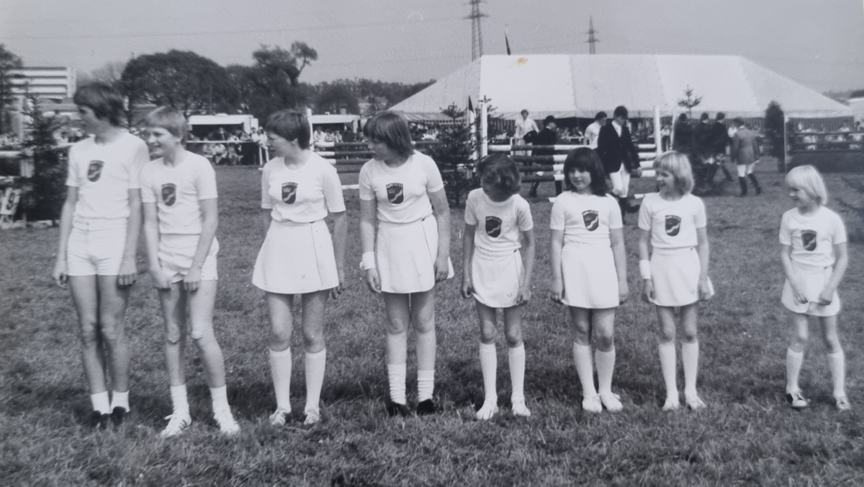
1977 – Voltigieren mit Erhard Odenwald
Notes:
977
Gesamtreitanlage in Buchenrod fertiggetsellt im Mai
Kempf wurde 1. Vorsitzender
Voltigieren mit Trainer Erhard Odenwald
1978
Turnier in Flieden (Wiese Berishof)
1979
Turnier in Flieden (Wiese Berishof)

Slide 13
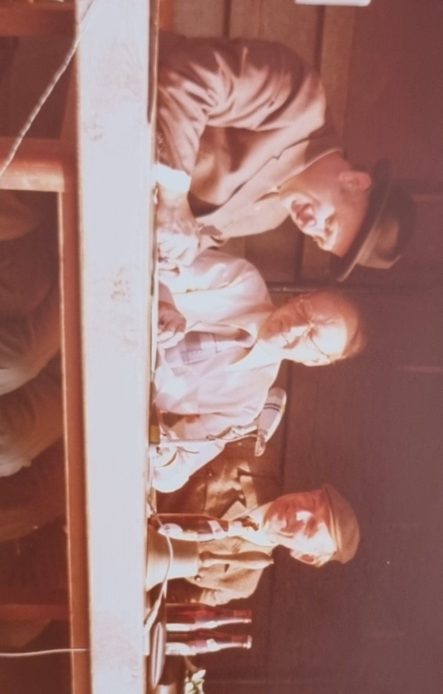
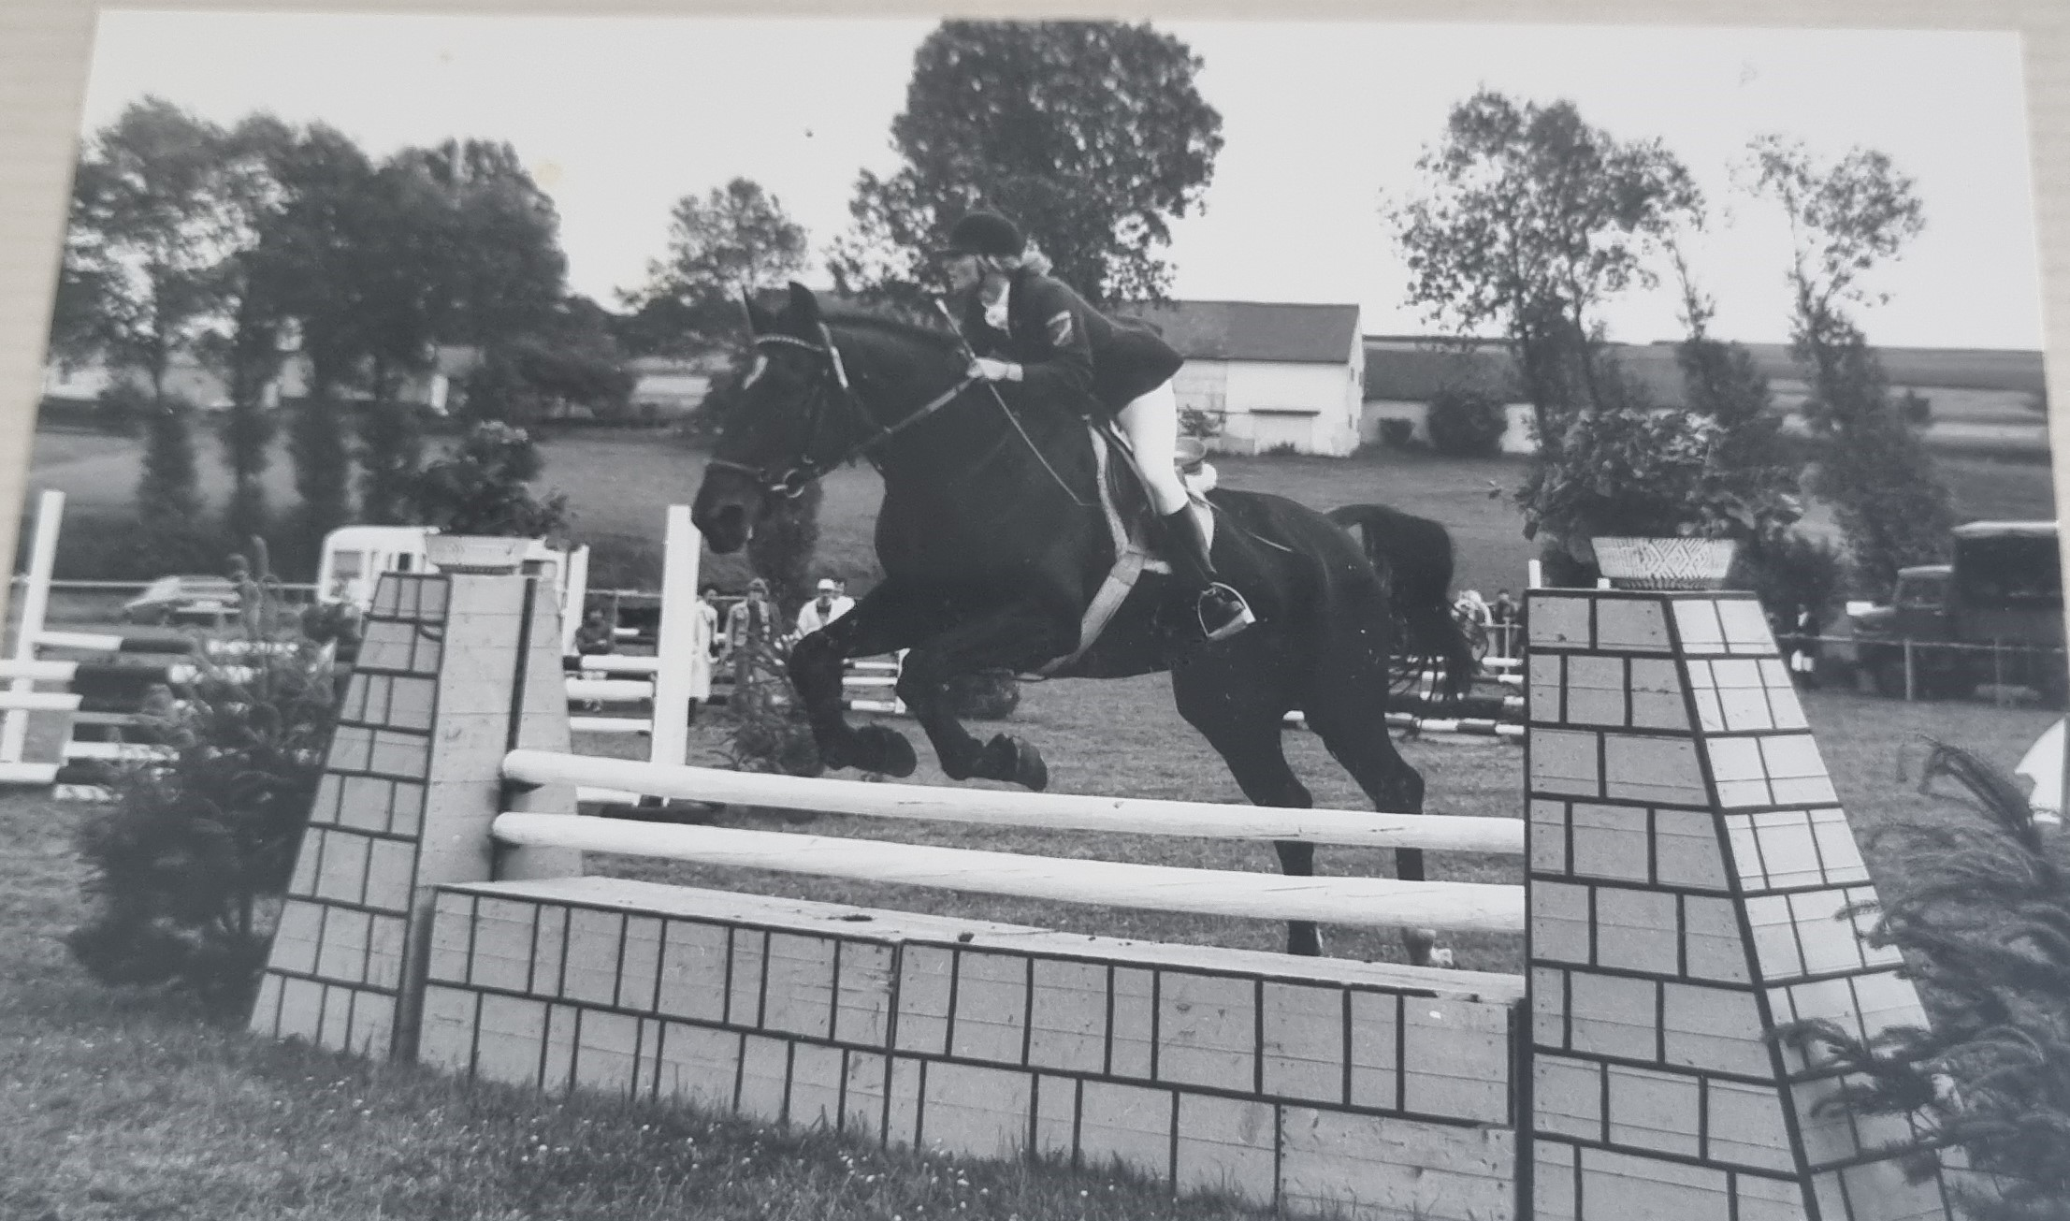
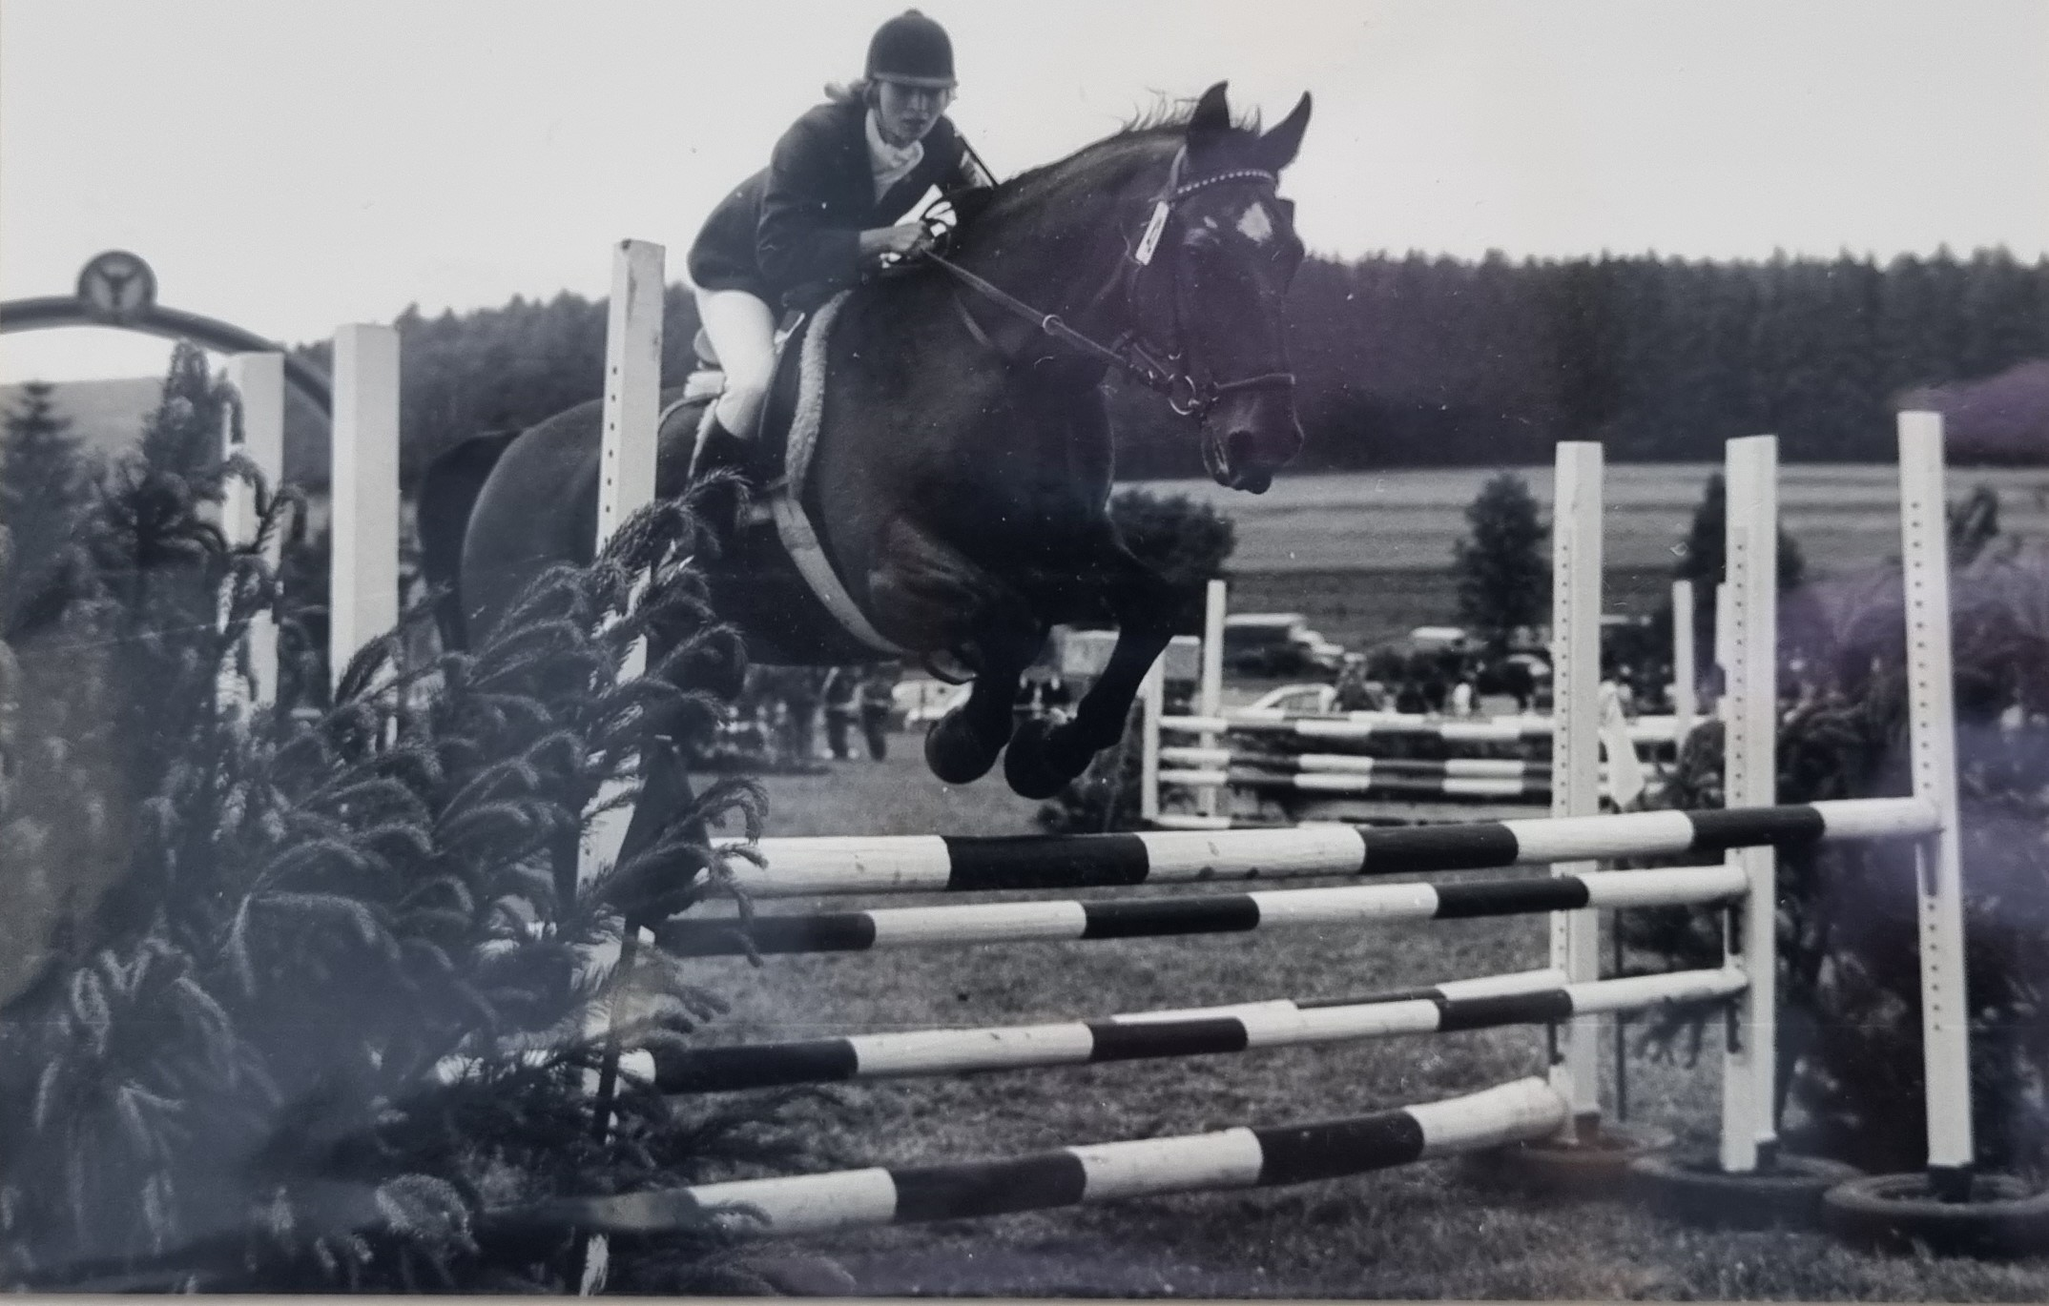
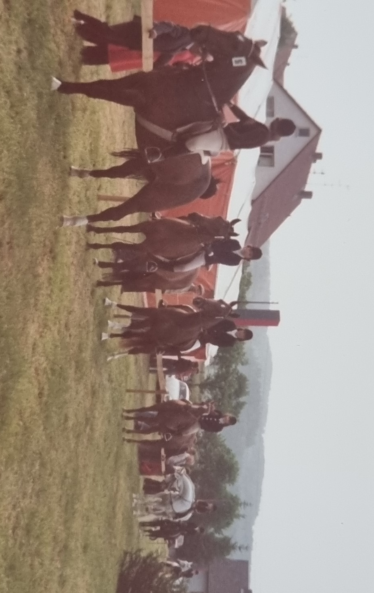
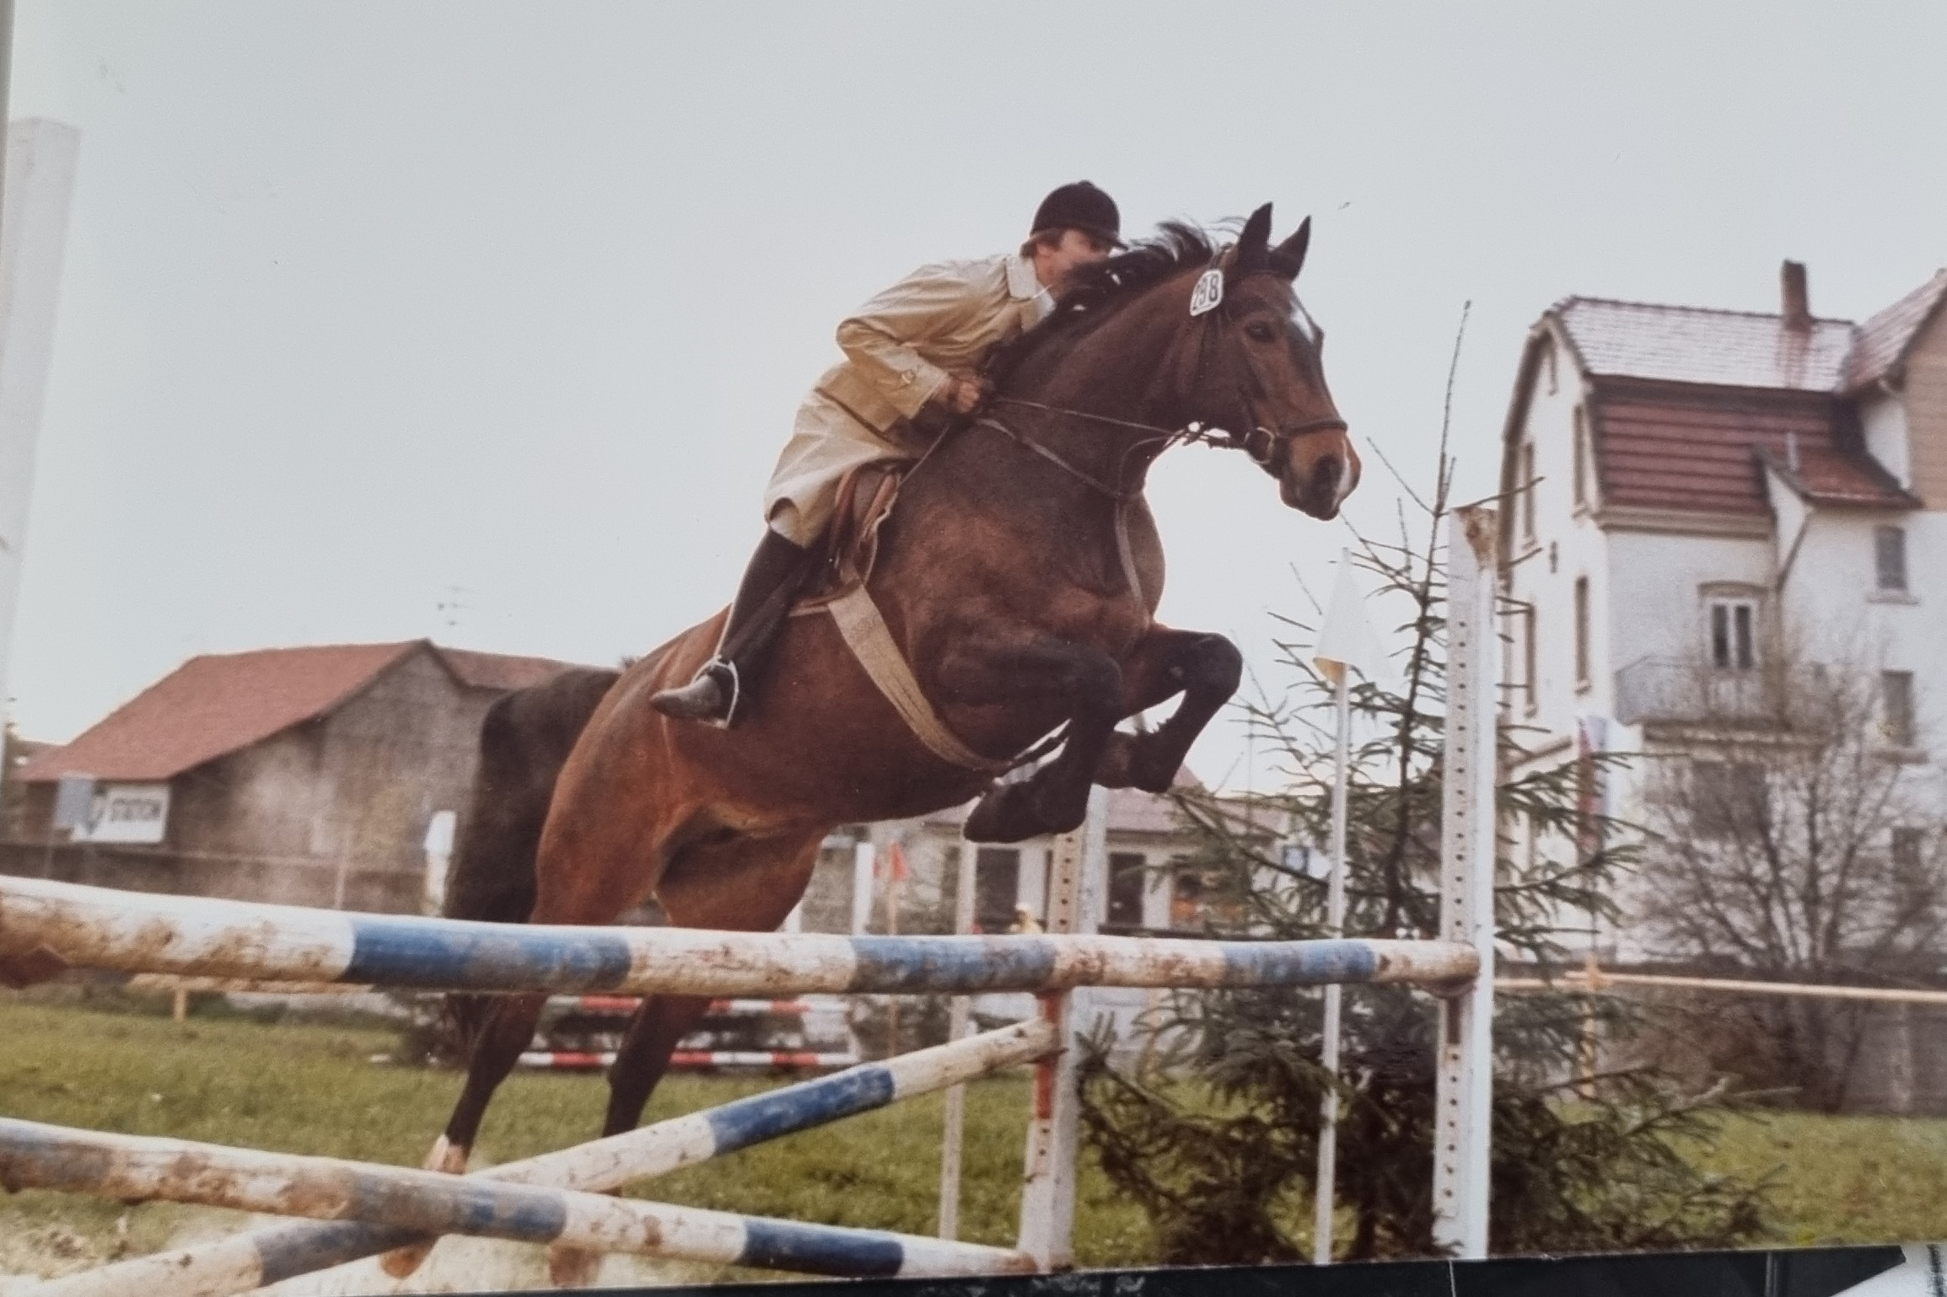
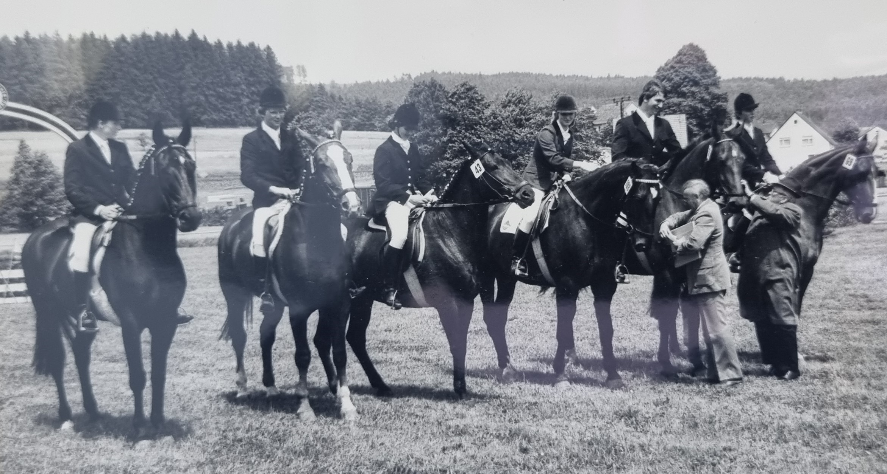
1978 +1979 – Turnier in Flieden
Notes:
1977
Gesamtreitanlage in Bichenrod fertiggetsellt im Mai
Kempf wurde 1. Vorsitzender
Voltigieren mit Trainer Erhard Odenwald
1978
Turnier in Flieden (Wiese Berishof)
1979
Turnier in Flieden (Wiese Berishof)

Slide 14
Anfang 1980er - 1984
Anfang der 1980er – Bau des Reitplatzes in Flieden
1984 Eintragung ins Vereinsregister
Notes:
1984
Eintragung ins Vereinsregister
Quizfahrt mit der Kutsche, über Flieden hinaus (Eichenzell, Landkreis Fulda bis in den Vogelsberg)
1986
Anfang September Reit- und Fahrturnier mit Kreismeisterschaften (KRB Fulda)
Ende September Schleppjagd zur 600 Jahrfeier der Gemeinde Magdlos, ca. 50 Teilnehmer, ca. 17km –Magdlos-Stork-Wallroth (Karte), inkl. Pferdesegung vor der Kirche in Magdlos Pfarrer Gollbach
1987
Reit und Fahrturnier mit Kreismeisterschaften und abends Disco im Festzelt mit S.E.M. acoustics
1988
Reit und Fahrturnier mit Kreismeisterschaften und abends Disco im Festzelt mit S.E.M. acoustics
1990
Deutsch-deutsches JumperMeeting mit nordhessischen Meisterschaften in Springen und Dressur bis Klasse S
-mit Tanzabend mit thüringer Showband „Consul“ deutsch-deutscher Abend mit Vereinen und Folkloregruppen aus Hessen und Thüringen
-Rahmenprogramm- Hengste aus Dillenburger Landesgestüt mit ihren Nachkommen
1991
Reit und Fahrturnier mit Kreismeisterschaften in Dressur Springen und Fahren
1993
Reit und Fahrturnier Qualifikation zum Equitop-Cup (Jugendchampionat Hessen und Rheinland/Pfalz)
1996
Reit und Fahrturnier mit Kreismeisterschaften in Dressur Springen und Fahren
-175 Jahr Feier vom Landkreis Fulda

Slide 15
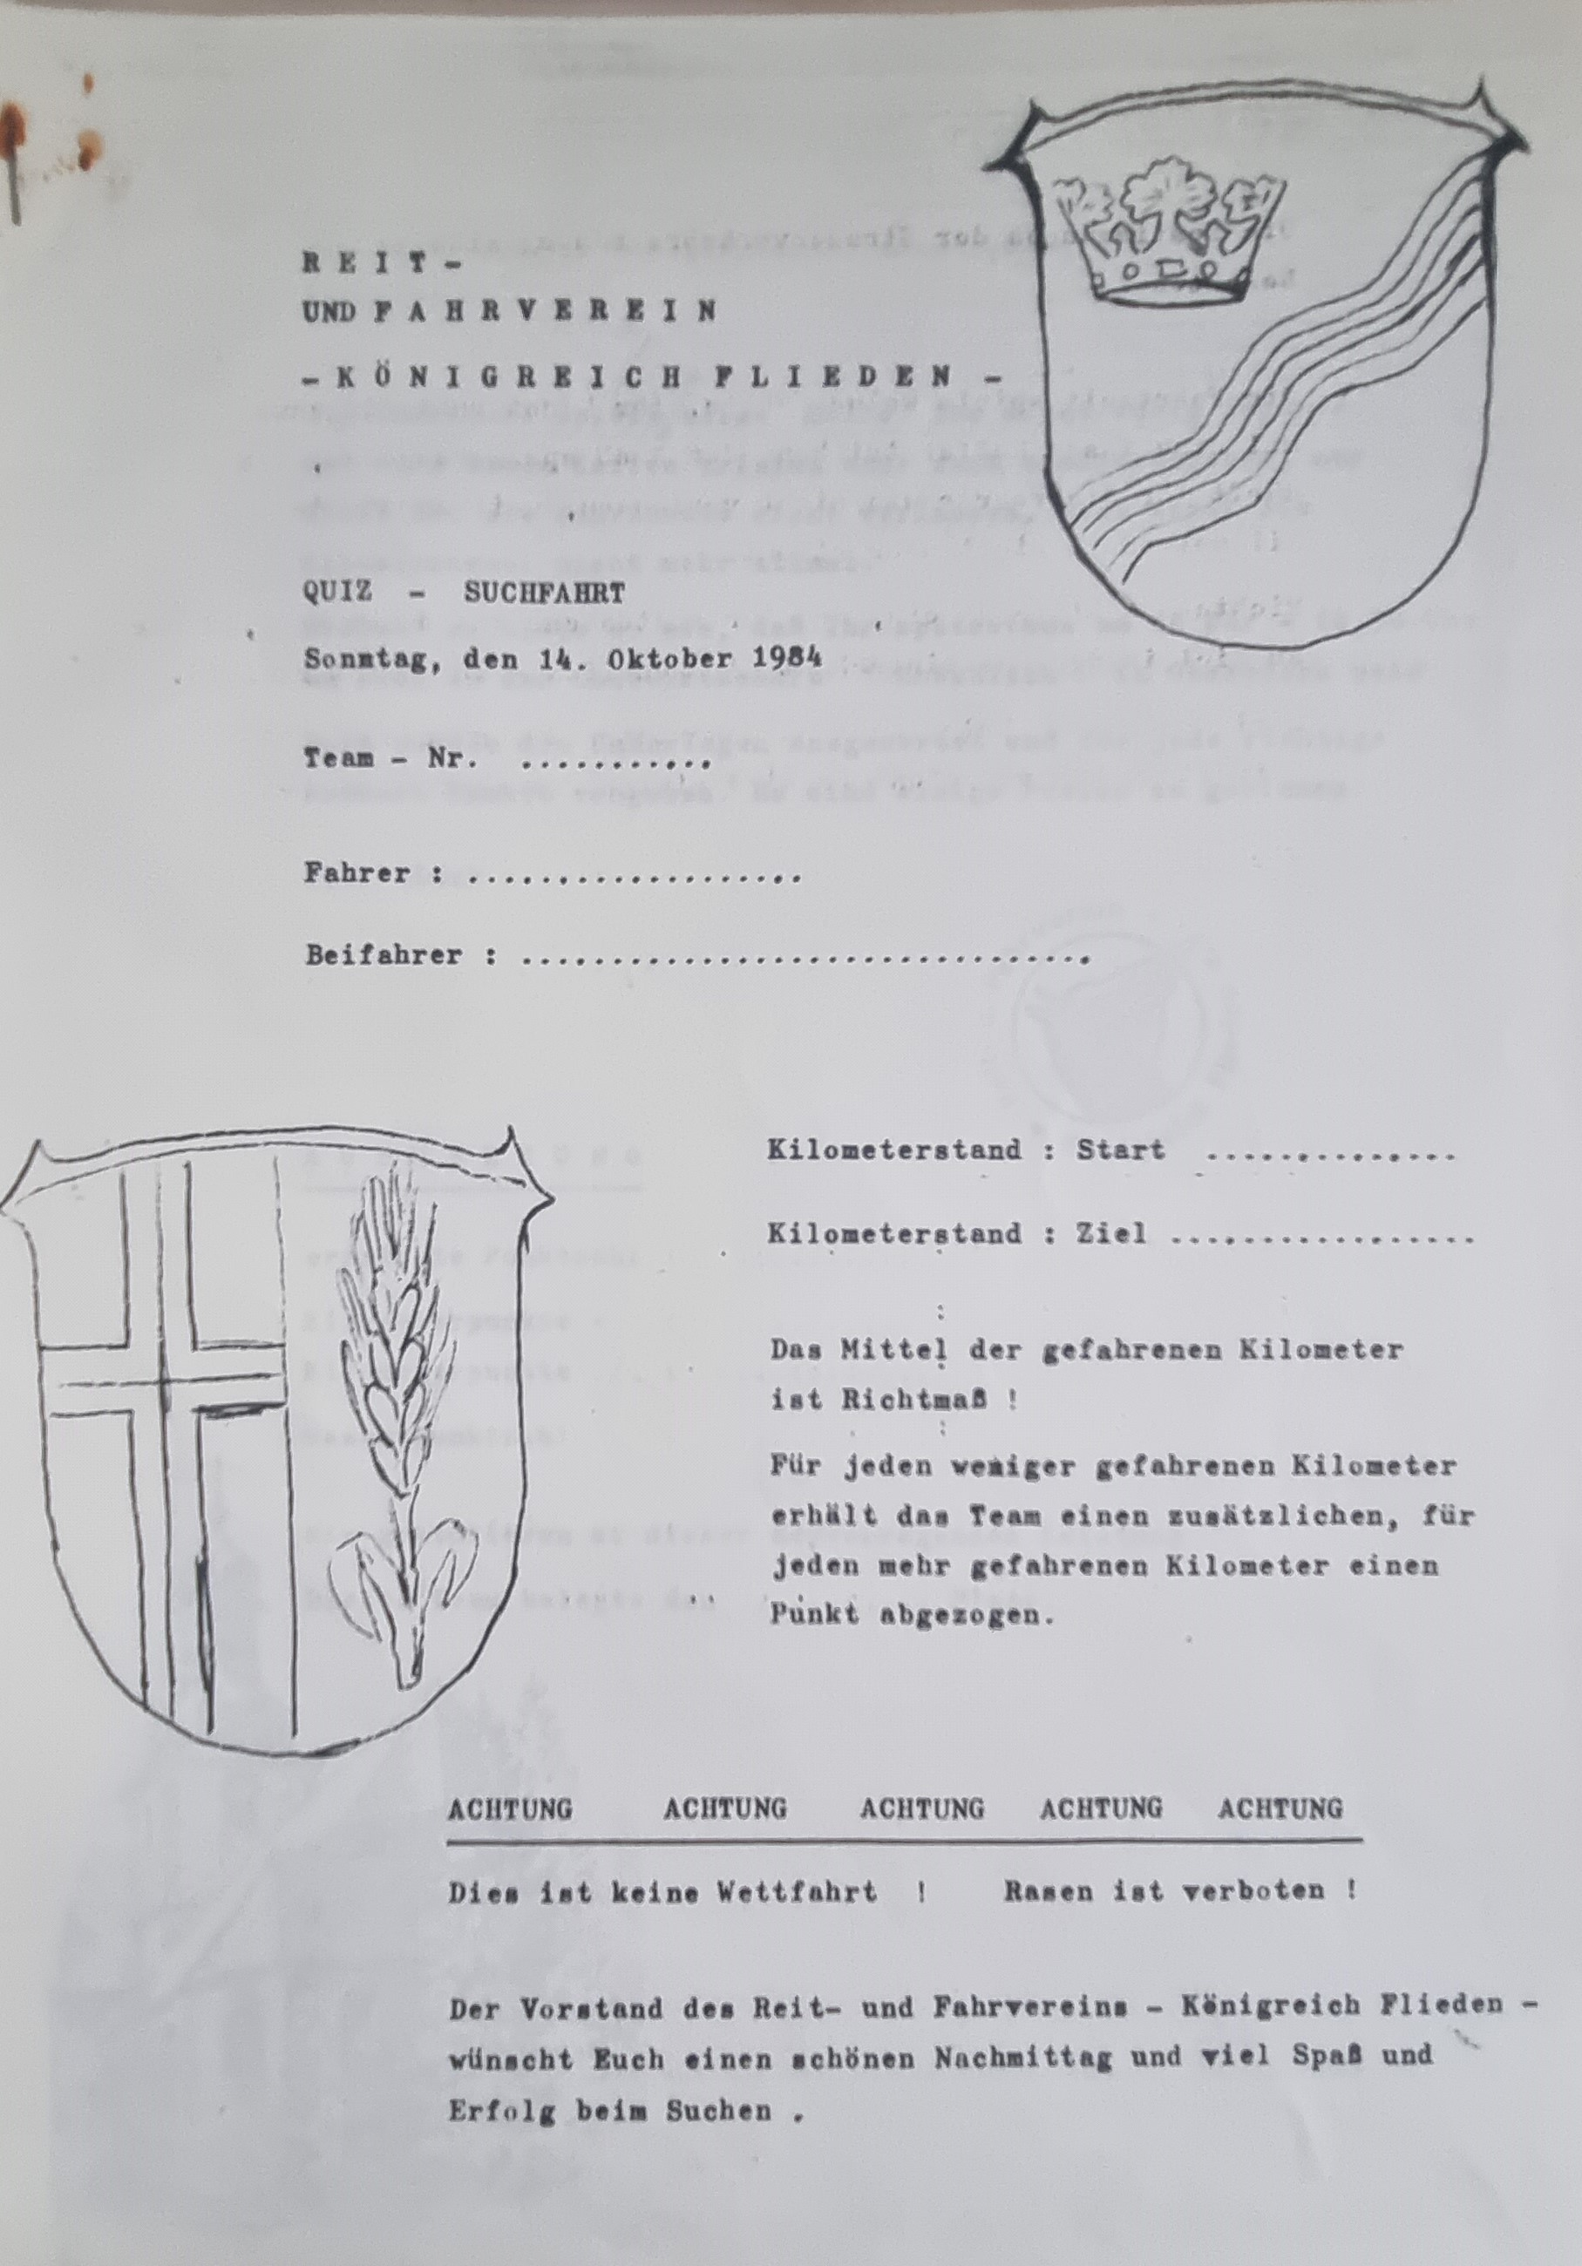
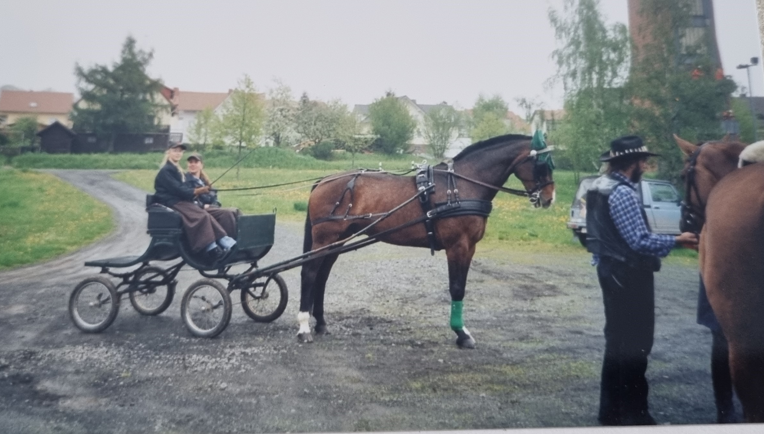
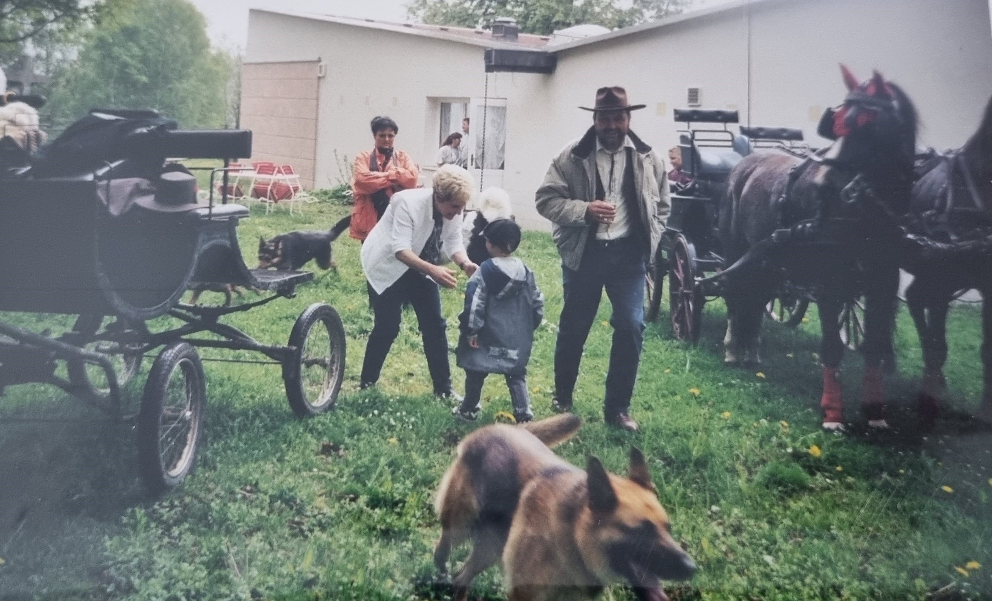
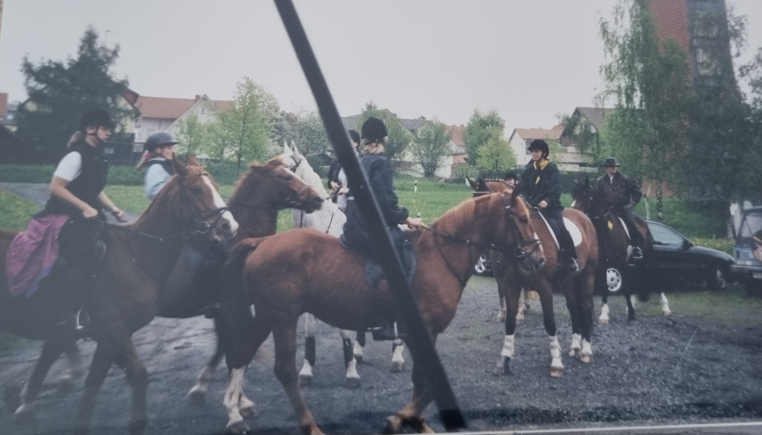
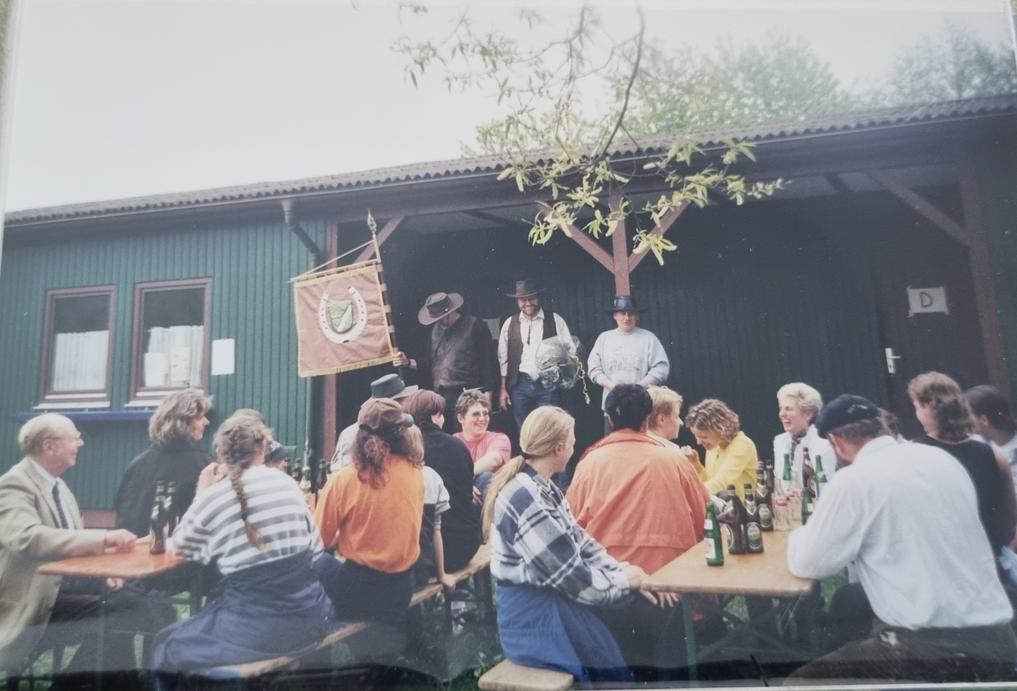
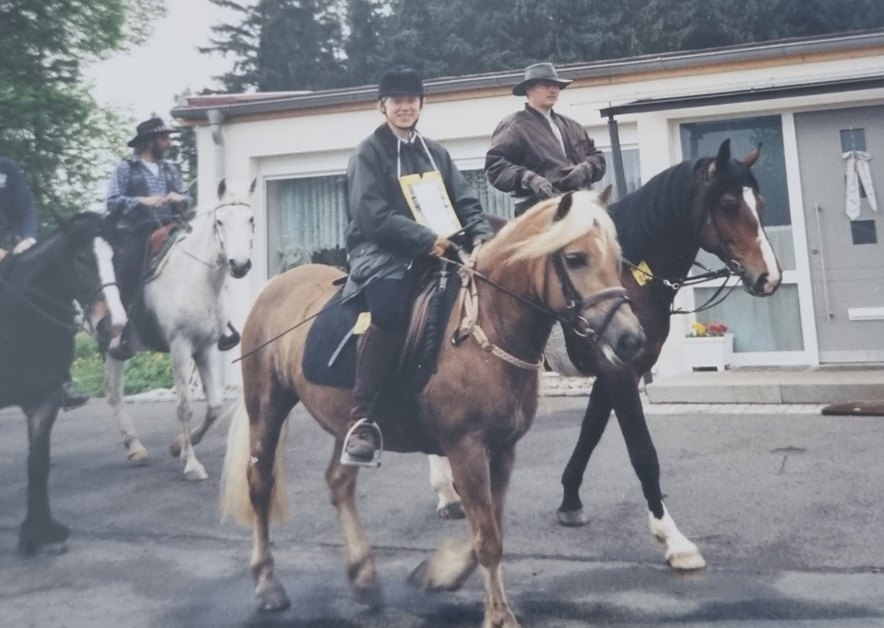
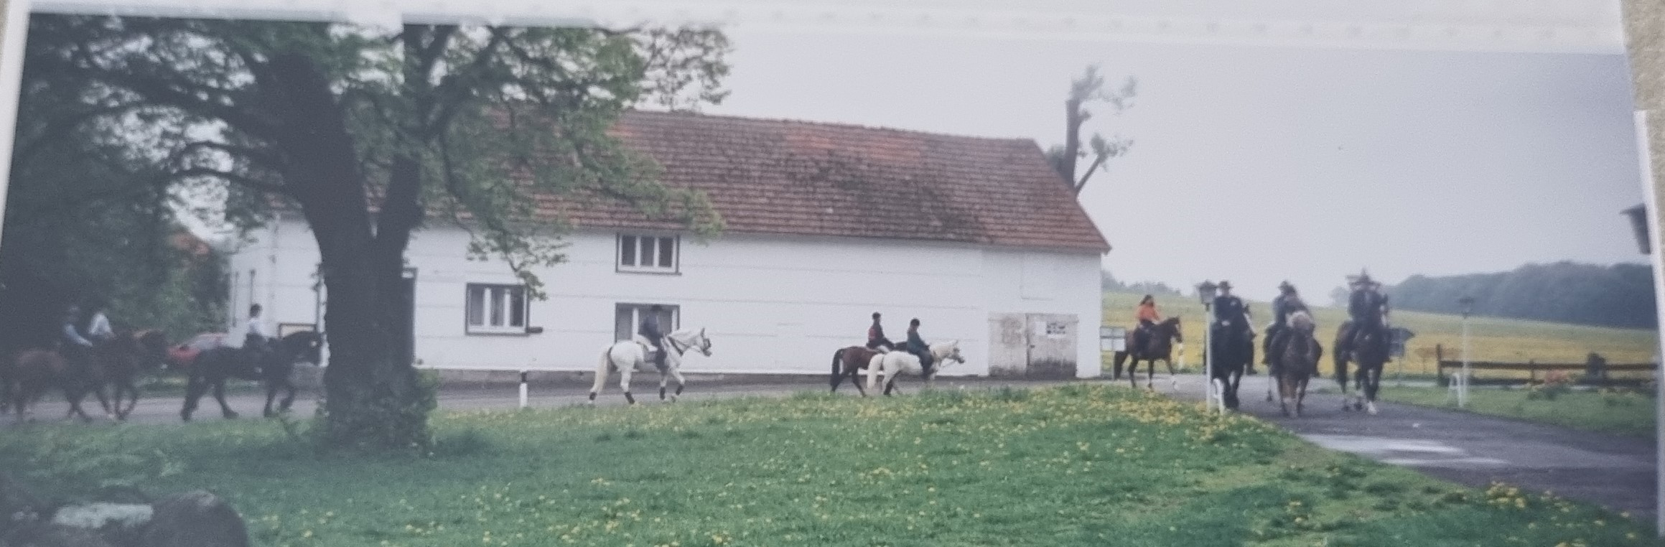
1984 – Quizfahrt und Schnitzeljagd zu Pferd
Notes:
1984
Eintragung ins Vereinsregister
Quizfahrt mit der Kutsche, über Flieden hinaus (Eichenzell, Landkreis Fulda bis in den Vogelsberg)
1986
Anfang September Reit- und Fahrturnier mit Kreismeisterschaften (KRB Fulda)
Ende September Schleppjagd zur 600 Jahrfeier der Gemeinde Magdlos, ca. 50 Teilnehmer, ca. 17km –Magdlos-Stork-Wallroth (Karte), inkl. Pferdesegung vor der Kirche in Magdlos Pfarrer Gollbach
1987
Reit und Fahrturnier mit Kreismeisterschaften und abends Disco im Festzelt mit S.E.M. acoustics
1988
Reit und Fahrturnier mit Kreismeisterschaften und abends Disco im Festzelt mit S.E.M. acoustics
1990
Deutsch-deutsches JumperMeeting mit nordhessischen Meisterschaften in Springen und Dressur bis Klasse S
-mit Tanzabend mit thüringer Showband „Consul“ deutsch-deutscher Abend mit Vereinen und Folkloregruppen aus Hessen und Thüringen
-Rahmenprogramm- Hengste aus Dillenburger Landesgestüt mit ihren Nachkommen
1991
Reit und Fahrturnier mit Kreismeisterschaften in Dressur Springen und Fahren
1993
Reit und Fahrturnier Qualifikation zum Equitop-Cup (Jugendchampionat Hessen und Rheinland/Pfalz)
1996
Reit und Fahrturnier mit Kreismeisterschaften in Dressur Springen und Fahren
-175 Jahr Feier vom Landkreis Fulda

Slide 16
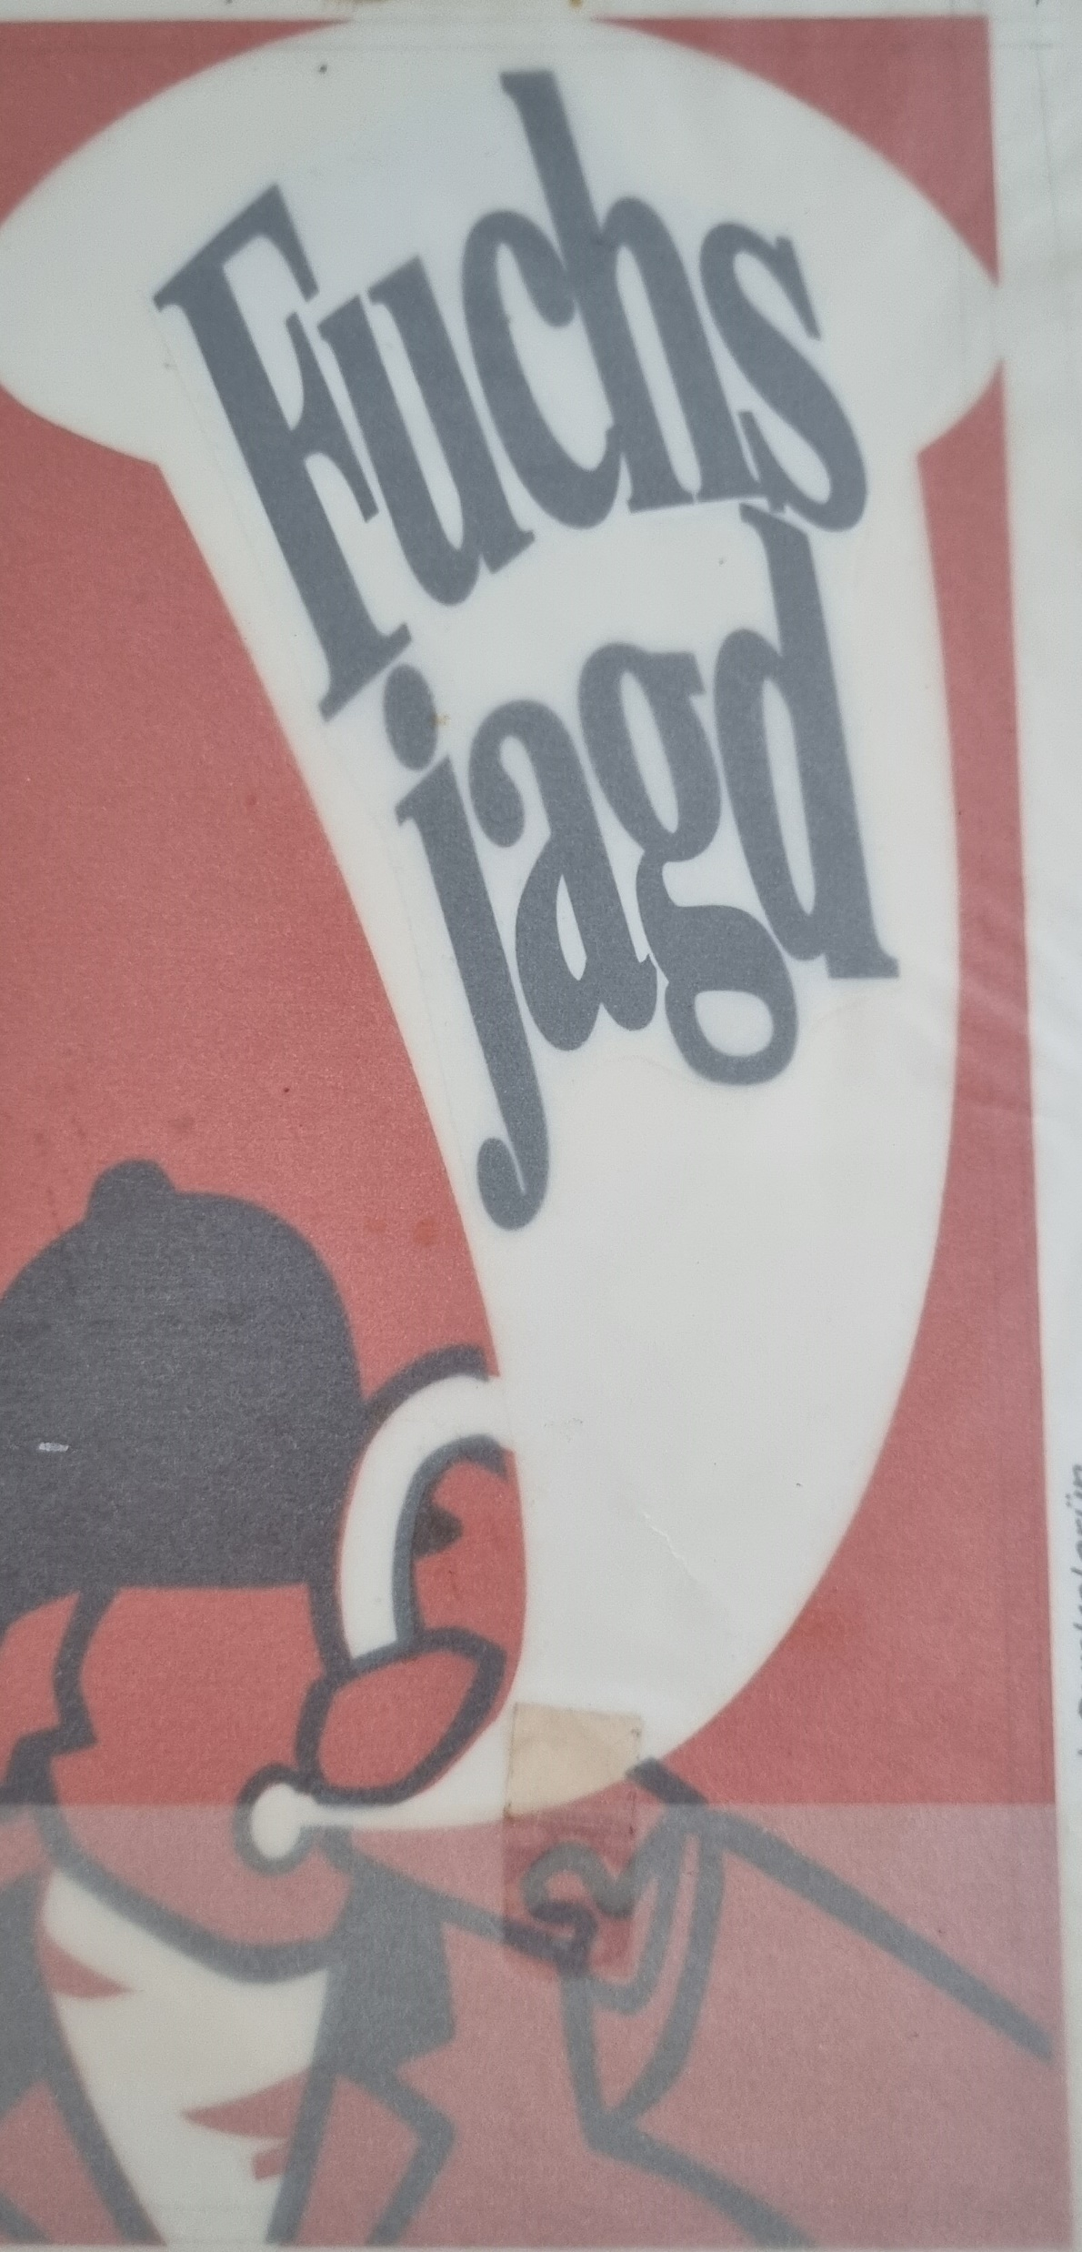
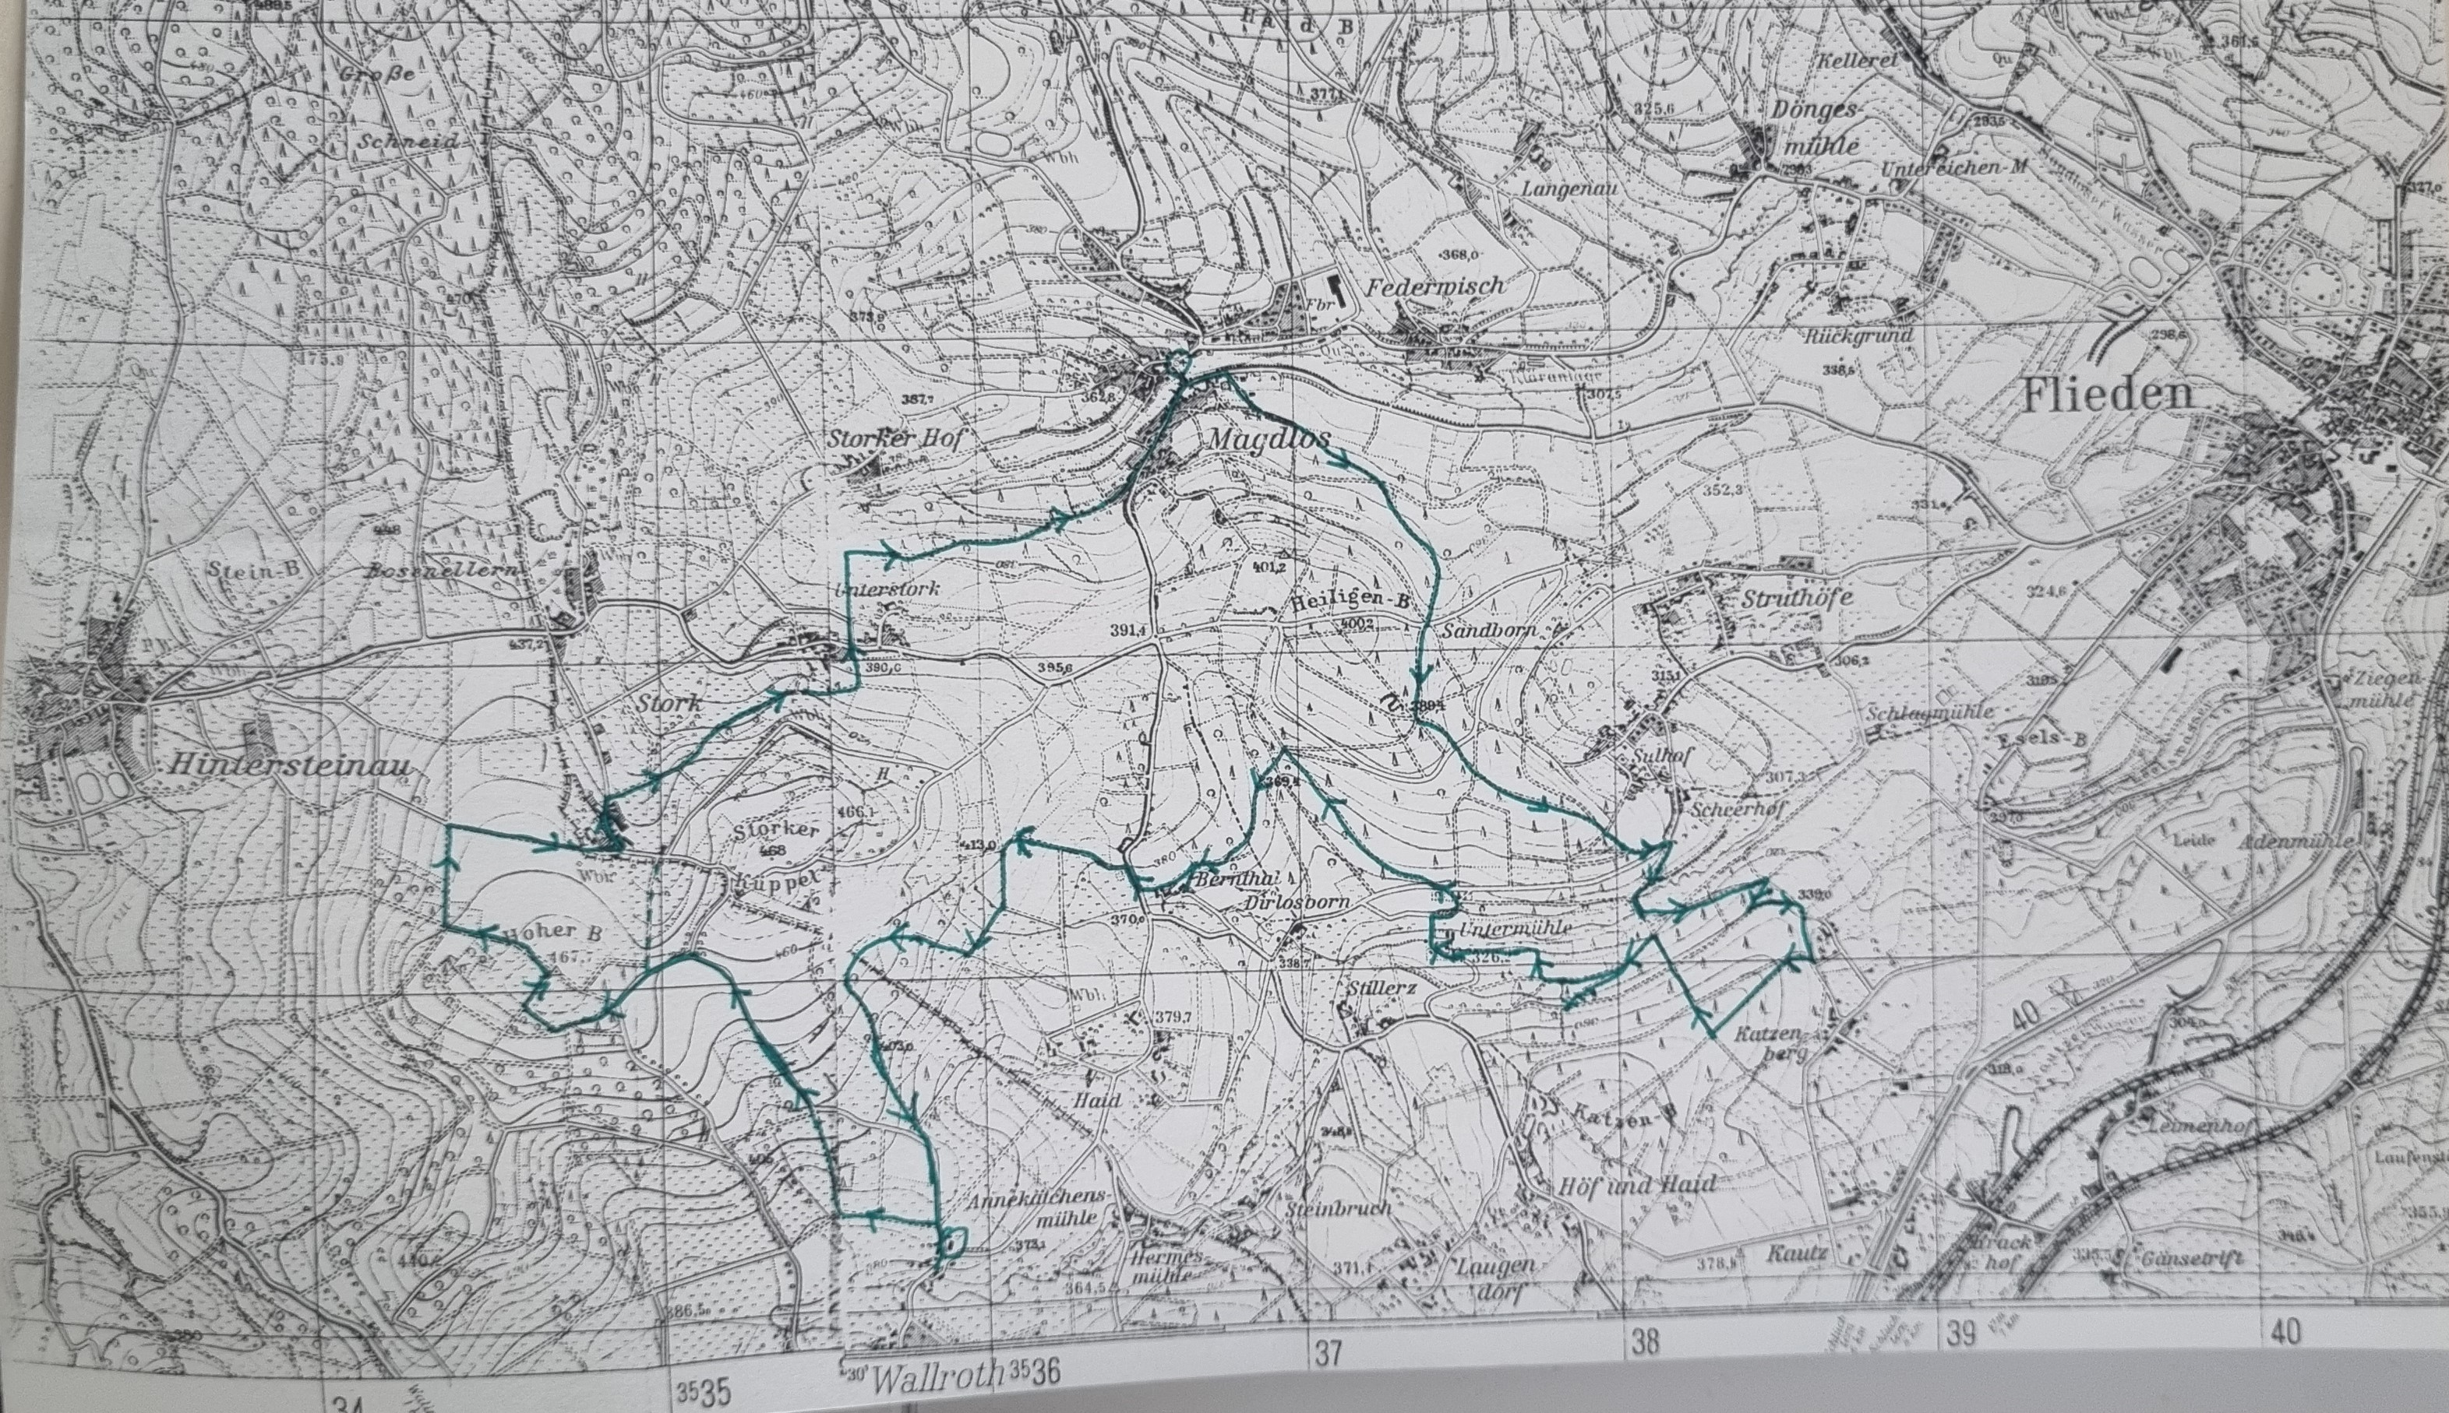
1986 - Schleppjagd
Notes:
1984
Eintragung ins Vereinsregister
Quizfahrt mit der Kutsche, über Flieden hinaus (Eichenzell, Landkreis Fulda bis in den Vogelsberg)
1986
Anfang September Reit- und Fahrturnier mit Kreismeisterschaften (KRB Fulda)
Ende September Schleppjagd zur 600 Jahrfeier der Gemeinde Magdlos, ca. 50 Teilnehmer, ca. 17km –Magdlos-Stork-Wallroth (Karte), inkl. Pferdesegung vor der Kirche in Magdlos Pfarrer Gollbach
1987
Reit und Fahrturnier mit Kreismeisterschaften und abends Disco im Festzelt mit S.E.M. acoustics
1988
Reit und Fahrturnier mit Kreismeisterschaften und abends Disco im Festzelt mit S.E.M. acoustics
1990
Deutsch-deutsches JumperMeeting mit nordhessischen Meisterschaften in Springen und Dressur bis Klasse S
-mit Tanzabend mit thüringer Showband „Consul“ deutsch-deutscher Abend mit Vereinen und Folkloregruppen aus Hessen und Thüringen
-Rahmenprogramm- Hengste aus Dillenburger Landesgestüt mit ihren Nachkommen
1991
Reit und Fahrturnier mit Kreismeisterschaften in Dressur Springen und Fahren
1993
Reit und Fahrturnier Qualifikation zum Equitop-Cup (Jugendchampionat Hessen und Rheinland/Pfalz)
1996
Reit und Fahrturnier mit Kreismeisterschaften in Dressur Springen und Fahren
-175 Jahr Feier vom Landkreis Fulda

Slide 17
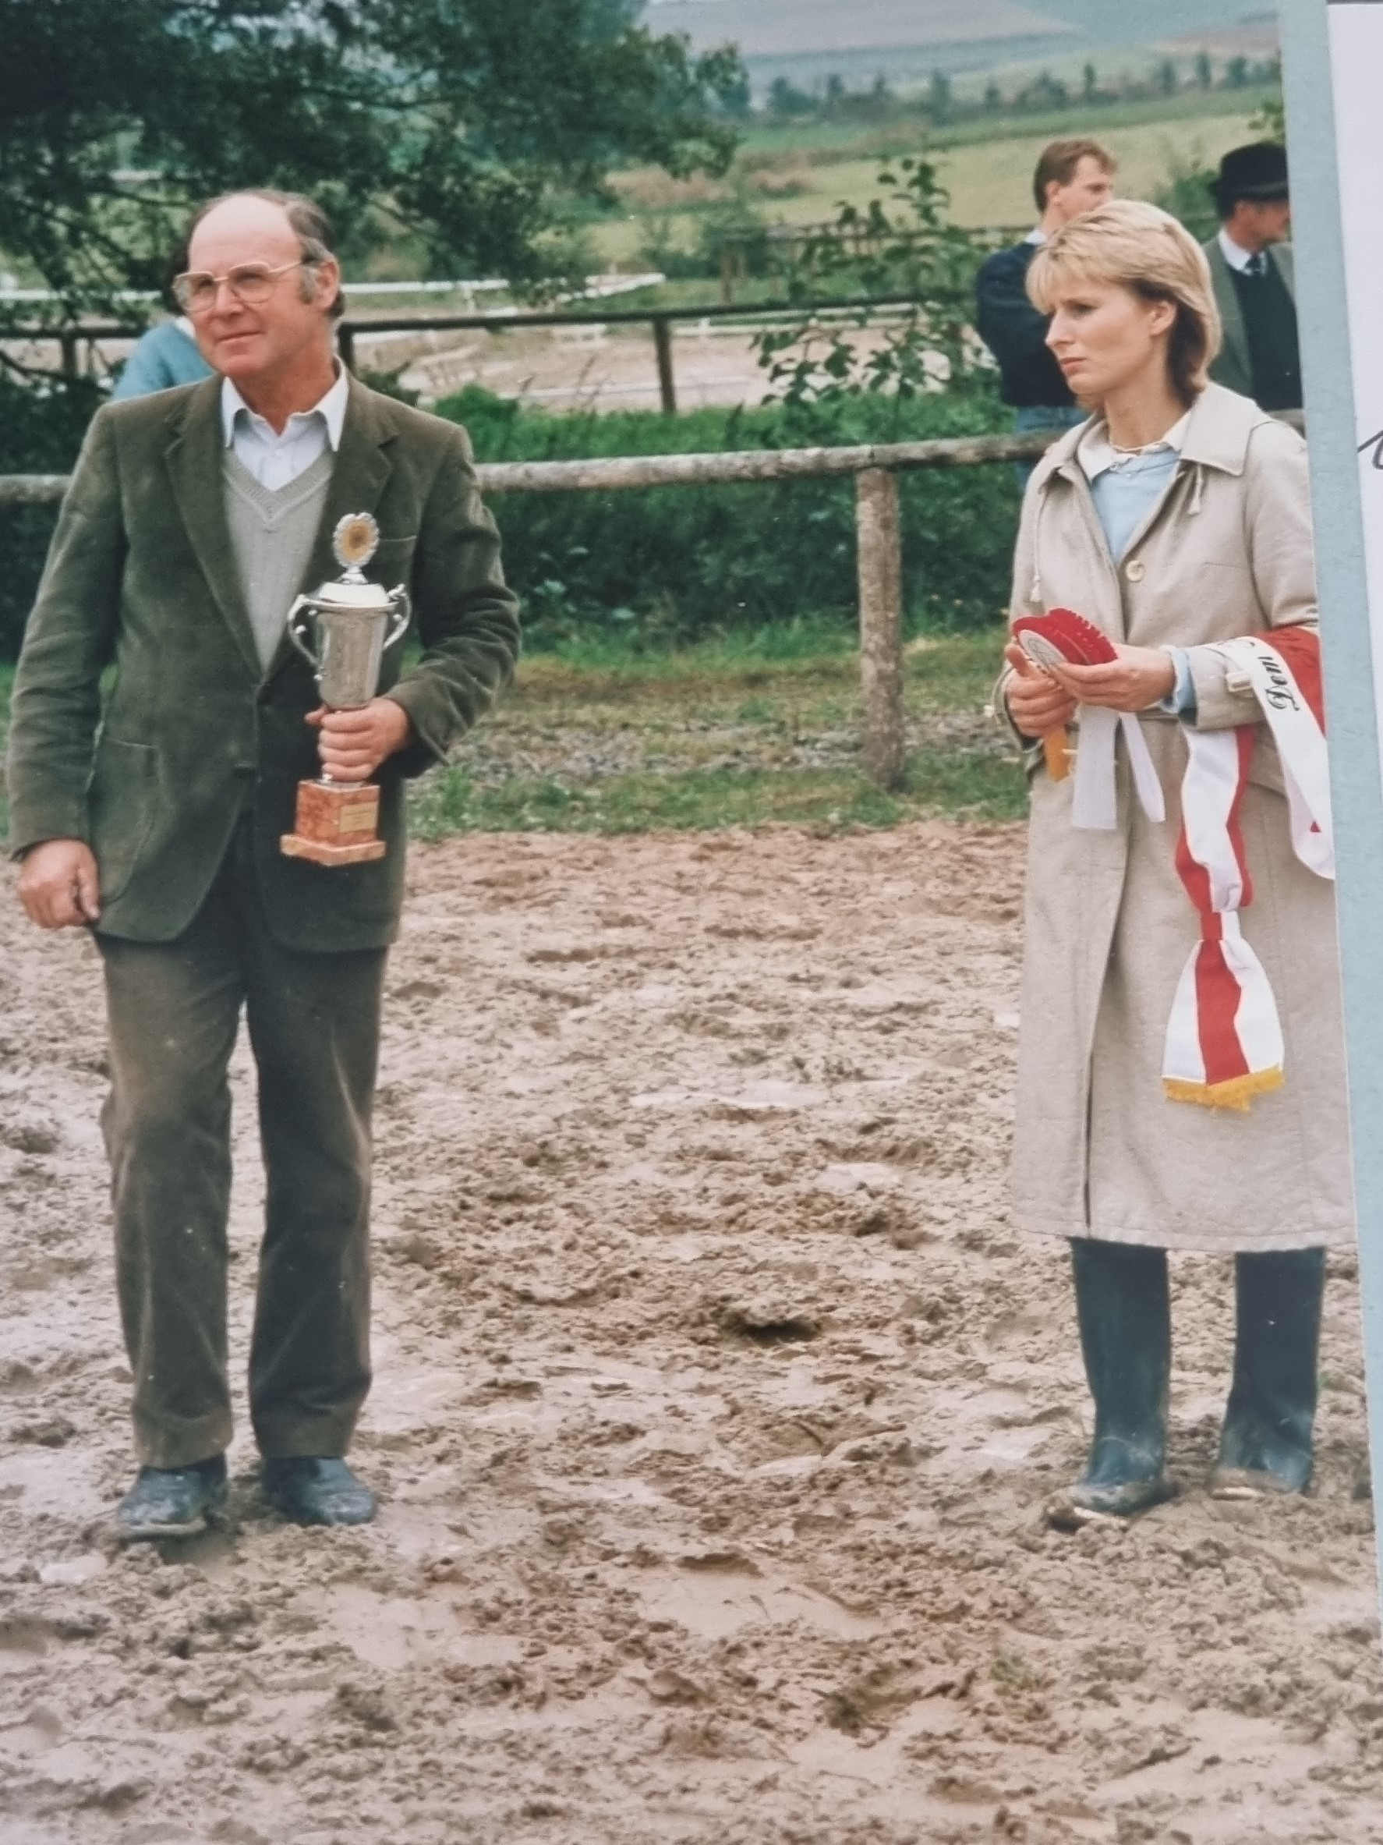
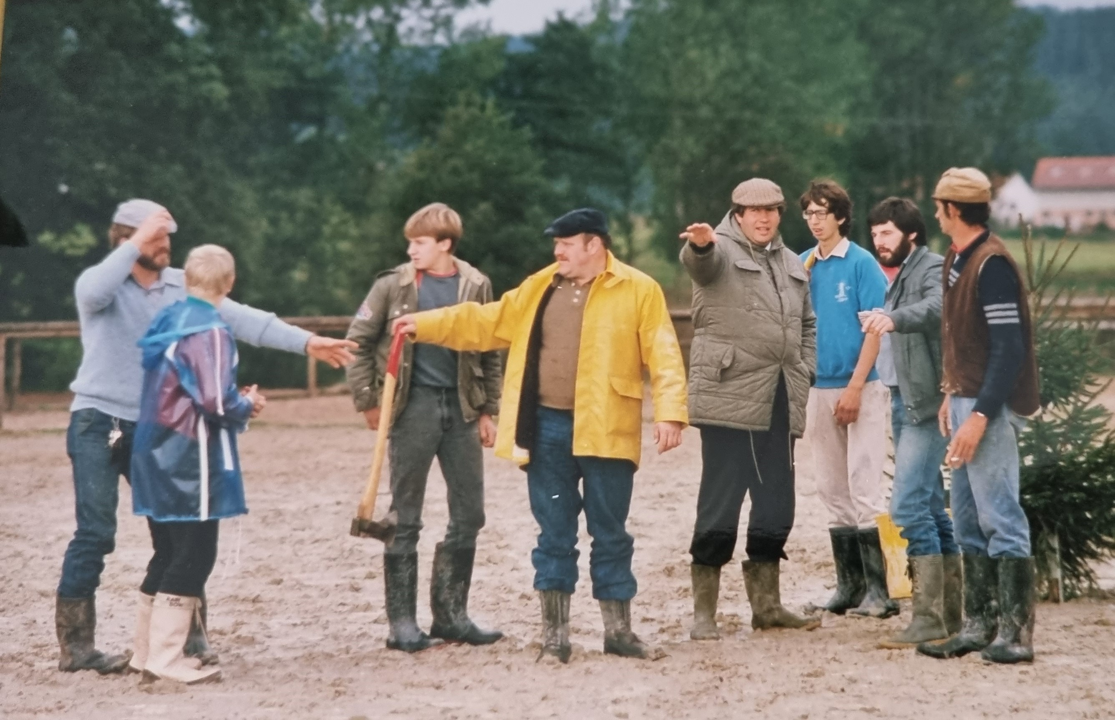
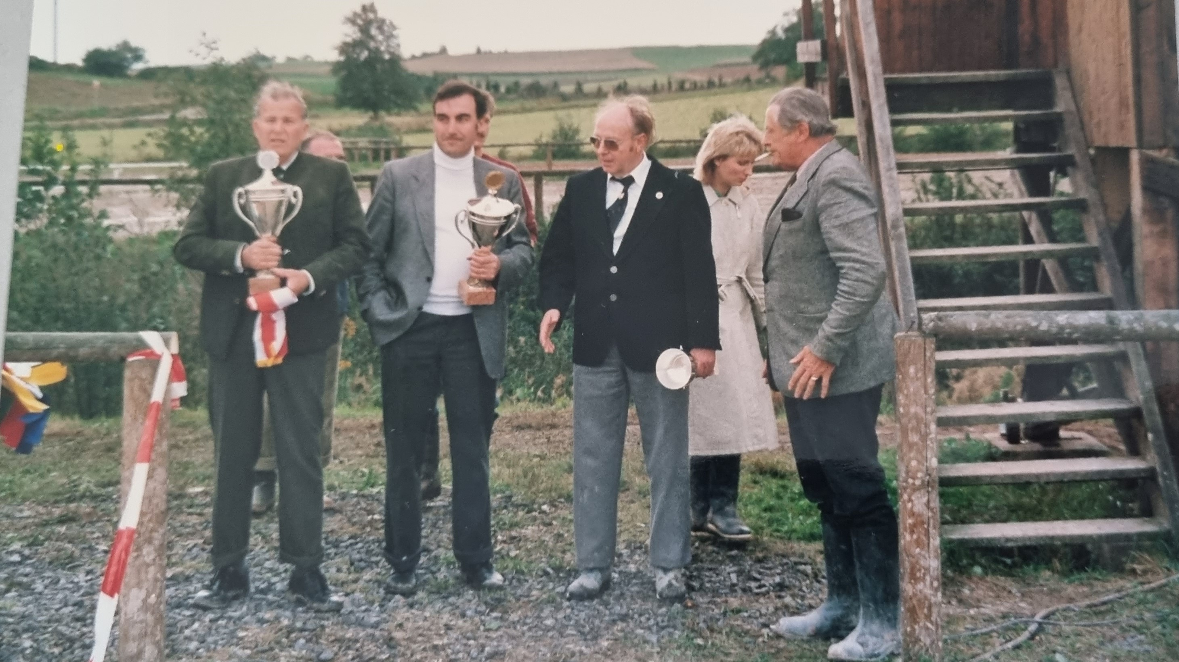
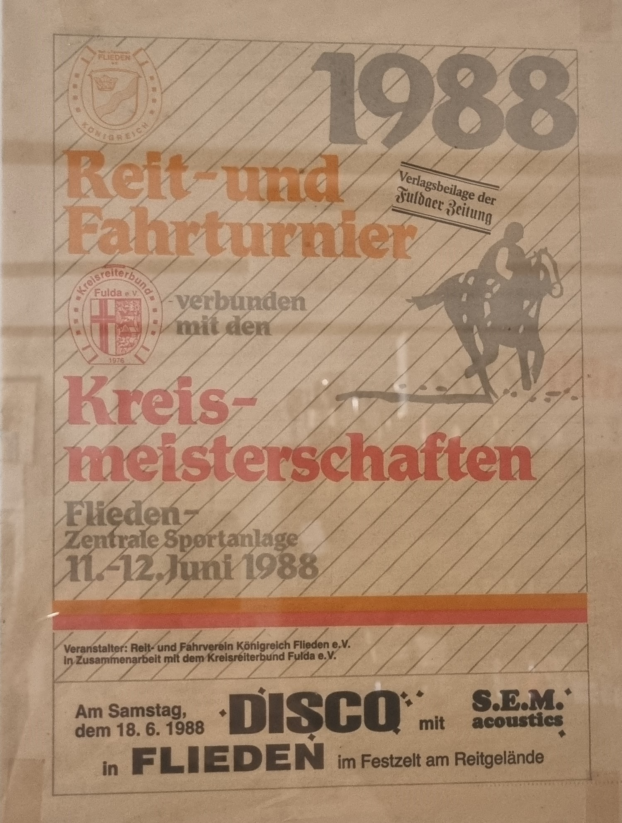
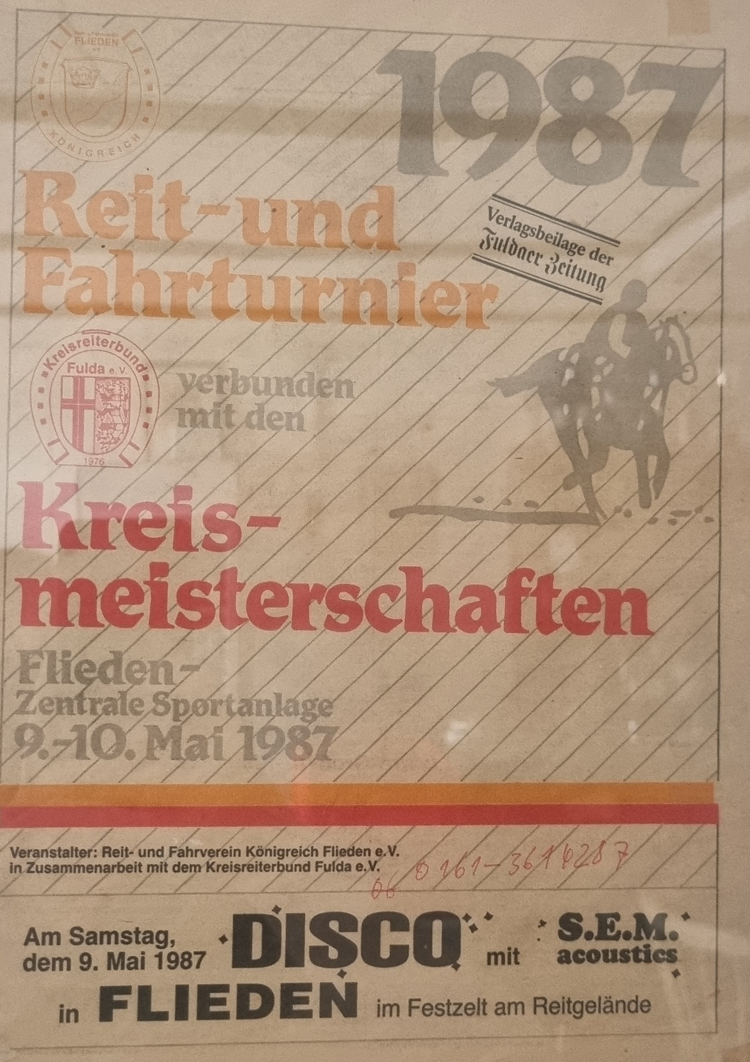



1986-1996
Notes:
1984
Eintragung ins Vereinsregister
Quizfahrt mit der Kutsche, über Flieden hinaus (Eichenzell, Landkreis Fulda bis in den Vogelsberg)
1986
Anfang September Reit- und Fahrturnier mit Kreismeisterschaften (KRB Fulda)
Ende September Schleppjagd zur 600 Jahrfeier der Gemeinde Magdlos, ca. 50 Teilnehmer, ca. 17km –Magdlos-Stork-Wallroth (Karte), inkl. Pferdesegung vor der Kirche in Magdlos Pfarrer Gollbach
1987
Reit und Fahrturnier mit Kreismeisterschaften und abends Disco im Festzelt mit S.E.M. acoustics
1988
Reit und Fahrturnier mit Kreismeisterschaften und abends Disco im Festzelt mit S.E.M. acoustics
1990
Deutsch-deutsches JumperMeeting mit nordhessischen Meisterschaften in Springen und Dressur bis Klasse S
-mit Tanzabend mit thüringer Showband „Consul“ deutsch-deutscher Abend mit Vereinen und Folkloregruppen aus Hessen und Thüringen
-Rahmenprogramm- Hengste aus Dillenburger Landesgestüt mit ihren Nachkommen
1991
Reit und Fahrturnier mit Kreismeisterschaften in Dressur Springen und Fahren
1993
Reit und Fahrturnier Qualifikation zum Equitop-Cup (Jugendchampionat Hessen und Rheinland/Pfalz)
1996
Reit und Fahrturnier mit Kreismeisterschaften in Dressur Springen und Fahren
-175 Jahr Feier vom Landkreis Fulda

Slide 18
1986-1996
Notes:
1984
Eintragung ins Vereinsregister
Quizfahrt mit der Kutsche, über Flieden hinaus (Eichenzell, Landkreis Fulda bis in den Vogelsberg)
1986
Anfang September Reit- und Fahrturnier mit Kreismeisterschaften (KRB Fulda)
Ende September Schleppjagd zur 600 Jahrfeier der Gemeinde Magdlos, ca. 50 Teilnehmer, ca. 17km –Magdlos-Stork-Wallroth (Karte), inkl. Pferdesegung vor der Kirche in Magdlos Pfarrer Gollbach
1987
Reit und Fahrturnier mit Kreismeisterschaften und abends Disco im Festzelt mit S.E.M. acoustics
1988
Reit und Fahrturnier mit Kreismeisterschaften und abends Disco im Festzelt mit S.E.M. acoustics
1990
Deutsch-deutsches JumperMeeting mit nordhessischen Meisterschaften in Springen und Dressur bis Klasse S
-mit Tanzabend mit thüringer Showband „Consul“ deutsch-deutscher Abend mit Vereinen und Folkloregruppen aus Hessen und Thüringen
-Rahmenprogramm- Hengste aus Dillenburger Landesgestüt mit ihren Nachkommen
1991
Reit und Fahrturnier mit Kreismeisterschaften in Dressur Springen und Fahren
1993
Reit und Fahrturnier Qualifikation zum Equitop-Cup (Jugendchampionat Hessen und Rheinland/Pfalz)
1996
Reit und Fahrturnier mit Kreismeisterschaften in Dressur Springen und Fahren
-175 Jahr Feier vom Landkreis Fulda

Slide 19





1986-1996
Notes:
1984
Eintragung ins Vereinsregister
Quizfahrt mit der Kutsche, über Flieden hinaus (Eichenzell, Landkreis Fulda bis in den Vogelsberg)
1986
Anfang September Reit- und Fahrturnier mit Kreismeisterschaften (KRB Fulda)
Ende September Schleppjagd zur 600 Jahrfeier der Gemeinde Magdlos, ca. 50 Teilnehmer, ca. 17km –Magdlos-Stork-Wallroth (Karte), inkl. Pferdesegung vor der Kirche in Magdlos Pfarrer Gollbach
1987
Reit und Fahrturnier mit Kreismeisterschaften und abends Disco im Festzelt mit S.E.M. acoustics
1988
Reit und Fahrturnier mit Kreismeisterschaften und abends Disco im Festzelt mit S.E.M. acoustics
1990
Deutsch-deutsches JumperMeeting mit nordhessischen Meisterschaften in Springen und Dressur bis Klasse S
-mit Tanzabend mit thüringer Showband „Consul“ deutsch-deutscher Abend mit Vereinen und Folkloregruppen aus Hessen und Thüringen
-Rahmenprogramm- Hengste aus Dillenburger Landesgestüt mit ihren Nachkommen
1991
Reit und Fahrturnier mit Kreismeisterschaften in Dressur Springen und Fahren
1993
Reit und Fahrturnier Qualifikation zum Equitop-Cup (Jugendchampionat Hessen und Rheinland/Pfalz)
1996
Reit und Fahrturnier mit Kreismeisterschaften in Dressur Springen und Fahren
-175 Jahr Feier vom Landkreis Fulda

Slide 20









1986-1996
Notes:
1984
Eintragung ins Vereinsregister
Quizfahrt mit der Kutsche, über Flieden hinaus (Eichenzell, Landkreis Fulda bis in den Vogelsberg)
1986
Anfang September Reit- und Fahrturnier mit Kreismeisterschaften (KRB Fulda)
Ende September Schleppjagd zur 600 Jahrfeier der Gemeinde Magdlos, ca. 50 Teilnehmer, ca. 17km –Magdlos-Stork-Wallroth (Karte), inkl. Pferdesegung vor der Kirche in Magdlos Pfarrer Gollbach
1987
Reit und Fahrturnier mit Kreismeisterschaften und abends Disco im Festzelt mit S.E.M. acoustics
1988
Reit und Fahrturnier mit Kreismeisterschaften und abends Disco im Festzelt mit S.E.M. acoustics
1990
Deutsch-deutsches JumperMeeting mit nordhessischen Meisterschaften in Springen und Dressur bis Klasse S
-mit Tanzabend mit thüringer Showband „Consul“ deutsch-deutscher Abend mit Vereinen und Folkloregruppen aus Hessen und Thüringen
-Rahmenprogramm- Hengste aus Dillenburger Landesgestüt mit ihren Nachkommen
1991
Reit und Fahrturnier mit Kreismeisterschaften in Dressur Springen und Fahren
1993
Reit und Fahrturnier Qualifikation zum Equitop-Cup (Jugendchampionat Hessen und Rheinland/Pfalz)
1996
Reit und Fahrturnier mit Kreismeisterschaften in Dressur Springen und Fahren
-175 Jahr Feier vom Landkreis Fulda

Slide 21





2000-2011
Notes:
2001
Indianerlager
Hindernissreinigung
Über 100 Mitglieder
2002
Indianerlager
2. Trail am Reitplatz und Waldstück
2003
Indianerlager
1.Trail mit ca. 30 Teilnehmer
Taubenzüchter ziehen aus Vereinsheim aus
Turnier im August
2004
Tag des Pferde
Trail
2005
Indianerlager
2006
Tag des Pferde zur 1200 Jahrfeier der Gemeinde Flieden
2007
Anschaffung der Wiesenegge
2008
Veranstaltung des Haflingerverbands Hessen
Sanierung der Reitplatzumrandung + Dach des Vereinsheims
2009
Pferdefest
Haflingerschau
Sanierung der Reitplatzumrandung am Abreiteplatz
2011
Tiersegung

Slide 22





2012+2013
Notes:
2012
Grundlegende Sanierung der Hindernisse
2013
Vereinsvergleichswettkampf
-erstes Turnier seit längerer Pause
-Wbo bis Dressurreiter A und Springen A** (1m)
-zum 40 jährigen Jubiläum
-Hindernissegung, der im Vorjahr renovierten Pacours
-Wassergraben und Billiard vom Platz entfernt
-Vorstandswechsel – „junge Leute“
-springlehrgang ralf rückert

Slide 23






2014 - Tiersegnung
Notes:
Seit 2013 jährlich ein Turnier
-2014 1 Tag WBO
2013-2019 Springlehrgang bei Ralf Rückert
2014 Besuch Festhallenturnier
Tiersegnung 2014-2023
2014 Trail Pferd
Facebook seit 2014

Slide 24







2014
Notes:
Seit 2013 jährlich ein Turnier
-2014 1 Tag WBO
2013-2019 Springlehrgang bei Ralf Rückert
2014 Besuch Festhallenturnier
Tiersegnung 2014-2023
2014 Trail Pferd
Facebook seit 2014

Slide 25








2015
www.ruf-flieden.de
Notes:
Seit 2013 jährlich ein Turnier
-2015 2 Tage WBO
2013-2019 Springlehrgang bei Ralf Rückert
Tiersegnung 2014-2023
2015 Trail Pferd
2015 Vereinsausflug zum Erlebnispark Steinau
PasoFino Turnier
2018 und 2015 (piratenquadrille)
2015 Homepage

Slide 26








2016
Neufassung der Vereinssatzung
Notes:
Seit 2013 jährlich ein Turnier
-2016 1 Tag LPO 1 Tag WBO
2013-2019 Springlehrgang bei Ralf Rückert
2016 Dressurlehrgang Klaus-Michael Köster
Tiersegnung 2014-2023
2016 Quadrille Priaten+Gangpferdevorführung Paso Finos
2016 kunterbuntes Kinderfest am Hof Bauermeister
Jugendcup Teilnahme durch Berishof Flieden 2016 1. Platz +20181. Platz mit Teilnahme am reginal finale in ziegenhain
Adventsritt 2016+2017 mit weihnachtsfeier
2016 Neufassung der Satzung
-geschfötführender Vorstand und erweiteret Vorstand statt 1.+2. Vorsitzender

Slide 27







2016
Notes:
Seit 2013 jährlich ein Turnier
-2016 1 Tag LPO 1 Tag WBO
2013-2019 Springlehrgang bei Ralf Rückert
2016 Dressurlehrgang Klaus-Michael Köster
Tiersegnung 2014-2023
2016 Quadrille Priaten+Gangpferdevorführung Paso Finos
2016 kunterbuntes Kinderfest am Hof Bauermeister
Jugendcup Teilnahme durch Berishof Flieden 2016 1. Platz +20181. Platz mit Teilnahme am reginal finale in ziegenhain
Adventsritt 2016+2017 mit weihnachtsfeier
2016 Neufassung der Satzung
-geschfötführender Vorstand und erweiteret Vorstand statt 1.+2. Vorsitzender

Slide 28











2017
Notes:
Seit 2013 jährlich ein Turnier
-ab 2017 1 Tag LPO 1 Tag WBO mit Kreismeisterschaften 0+6+7 1.mal darboven
2013-2019 Springlehrgang bei Ralf Rückert
Tiersegnung 2014-2023
2017 Trail Pferd, Tierwaage
Fastnachtsumzug
2017 Einhörner
Sommerferienprogramm
2017 –Steckenpferd basteln+Sprung streichen
Filmnachmittag januar 2017 bibi und tina
Adventsritt 2017 mit weihnachtsfeier
2017 Blutspende aktion –als verein Spenden gehen
2017 juni
Richterhäuschen am Dressurplatz ist abgebrannt (dressurvierek umrandung lag drin)
Sommer 2017 Springplatz grundlegend Saniert und Dressur und Abreiteplatz aufgearbeitet
2017 Vereinsheim gestrichen

Slide 29








2017
Notes:
Seit 2013 jährlich ein Turnier
-ab 2017 1 Tag LPO 1 Tag WBO mit Kreismeisterschaften 0+6+7 1.mal darboven
2013-2019 Springlehrgang bei Ralf Rückert
Tiersegnung 2014-2023
2017 Trail Pferd, Tierwaage
Fastnachtsumzug
2017 Einhörner
Sommerferienprogramm
2017 –Steckenpferd basteln+Sprung streichen
Filmnachmittag januar2018 ostwind 3+januar 2017 bibi und tina
Adventsritt 2016+2017 mit weihnachtsfeier
2017 Blutspende aktion –als verein Spenden gehen
2017 juni
Richterhäuschen am Dressurplatz ist abgebrannt (dressurvierek umrandung lag drin)
Sommer 2017 Springplatz grundlegend Saniert und Dressur und Abreiteplatz aufgearbeitet
2017 Vereinsheim gestrichen

Slide 30




2017
Reitplatz grundlegend saniert
Notes:
Seit 2013 jährlich ein Turnier
-ab 2017 1 Tag LPO 1 Tag WBO mit Kreismeisterschaften 0+6+7 1.mal darboven
2013-2019 Springlehrgang bei Ralf Rückert
Tiersegnung 2014-2023
2017 Trail Pferd, Tierwaage
Fastnachtsumzug
2017 Einhörner
Sommerferienprogramm
2017 –Steckenpferd basteln+Sprung streichen
Filmnachmittag januar2018 ostwind 3+januar 2017 bibi und tina
Adventsritt 2016+2017 mit weihnachtsfeier
2017 Blutspende aktion –als verein Spenden gehen
2017 juni
Richterhäuschen am Dressurplatz ist abgebrannt (dressurvierek umrandung lag drin)
Sommer 2017 Springplatz grundlegend Saniert und Dressur und Abreiteplatz aufgearbeitet
2017 Vereinsheim gestrichen

Slide 31

2017
Reitplatz grundlegend saniert
Notes:
Seit 2013 jährlich ein Turnier
-ab 2017 1 Tag LPO 1 Tag WBO mit Kreismeisterschaften 0+6+7 1.mal darboven
2013-2019 Springlehrgang bei Ralf Rückert
Tiersegnung 2014-2023
2017 Trail Pferd, Tierwaage
Fastnachtsumzug
2017 Einhörner
Sommerferienprogramm
2017 –Steckenpferd basteln+Sprung streichen
Filmnachmittag januar2018 ostwind 3+januar 2017 bibi und tina
Adventsritt 2016+2017 mit weihnachtsfeier
2017 Blutspende aktion –als verein Spenden gehen
2017 juni
Richterhäuschen am Dressurplatz ist abgebrannt (dressurvierek umrandung lag drin)
Sommer 2017 Springplatz grundlegend Saniert und Dressur und Abreiteplatz aufgearbeitet
2017 Vereinsheim gestrichen

Slide 32








2018
Notes:
Seit 2013 jährlich ein Turnier
-ab 2017 1 Tag LPO 1 Tag WBO mit Kreismeisterschaften 0+6+7
2013-2019 Springlehrgang bei Ralf Rückert
2018-2020 Sitz-Dressur-Stangenlehrgang Peggy Schilke
Tiersegnung 2014-2023
2018 Trail Pferd, Flohmarkt
Fastnachtsumzug
2018 Flamingos
2018 Rhein-Main-Messe Gießen
2018 Tag der Regionen in Flieden
Abzeichenlehrgang
seit Ostern 2018
Ostern 2019
Ostern 2020
Herbst 2020
PasoFino Turnier
2018 und 2015 (piratenquadrille)
2018 40-Jähriges Jubilöum Sommerfest mit Spiel ohne Grenzen
Jugendcup Teilnahme durch Berishof Flieden 2016 1. Platz +20181. Platz mit Teilnahme am reginal finale in ziegenhain
Filmnachmittag januar2018+januar 2017

Slide 33









2018
Notes:
Seit 2013 jährlich ein Turnier
-ab 2017 1 Tag LPO 1 Tag WBO mit Kreismeisterschaften 0+6+7
2013-2019 Springlehrgang bei Ralf Rückert
2018-2020 Sitz-Dressur-Stangenlehrgang Peggy Schilke
Tiersegnung 2014-2023
2018 Trail Pferd, Flohmarkt
Fastnachtsumzug
2018 Flamingos
2018 Rhein-Main-Messe Gießen
2018 Tag der Regionen in Flieden
Abzeichenlehrgang
seit Ostern 2018
Ostern 2019
Ostern 2020
Herbst 2020
PasoFino Turnier
2018 und 2015 (piratenquadrille)
2018 40-Jähriges Jubilöum Sommerfest mit Spiel ohne Grenzen
Jugendcup Teilnahme durch Berishof Flieden 2016 1. Platz +20181. Platz mit Teilnahme am reginal finale in ziegenhain
Filmnachmittag januar2018+januar 2017

Slide 34







2019
Notes:
Seit 2013 jährlich ein Turnier
-ab 2017 1 Tag LPO 1 Tag WBO mit Kreismeisterschaften 0+6+7
2013-2019 Springlehrgang bei Ralf Rückert
2018-2020 Sitz-Dressur-Stangenlehrgang Peggy Schilke
Tiersegnung 2014-2023
2019 Trail Pferd, Trail Hund
Fastnachtsumzug
2019 Faultiere
2019 Fahrt zur Equitana
Sommerferienprogramm
2019 – Hufeisentraumfänger basteln + Sprung streichen
Abzeichenlehrgang
Ostern 2018
Ostern 2019
Ostern 2020
Herbst 2020

Slide 35





2019
Notes:
Seit 2013 jährlich ein Turnier
-ab 2017 1 Tag LPO 1 Tag WBO mit Kreismeisterschaften 0+6+7
2013-2019 Springlehrgang bei Ralf Rückert
2018-2020 Sitz-Dressur-Stangenlehrgang Peggy Schilke
Tiersegnung 2014-2023
2019 Trail Pferd, Trail Hund
Fastnachtsumzug
2019 Faultiere
2019 Fahrt zur Equitana
Sommerferienprogramm
2019 – Hufeisentraumfänger basteln + Sprung streichen
Abzeichenlehrgang
Ostern 2018
Ostern 2019
Ostern 2020
Herbst 2020

Slide 36







2020 - Beginn Corona Pandemie
Notes:
Frühjahr 2020 Pandemie Corona
Seit 2013 jährlich ein Turnier
-ab 2017 1 Tag LPO 1 Tag WBO mit Kreismeisterschaften 0+6+7
2018-2020 Sitz-Dressur-Stangenlehrgang Peggy Schilke
2020+2021 Working Equitation Lehrgang
Tiersegnung 2014-2023
2020 corona
Abzeichenlehrgang
Ostern 2018
Ostern 2019
Ostern 2020
Herbst 2020

Slide 37








2021
Notes:
Seit 2013 jährlich ein Turnier
-ab 2017 1 Tag LPO 1 Tag WBO mit Kreismeisterschaften 0+6+7
2020+2021 Working Equitation Lehrgang
Tiersegnung 2014-2023
2021 corona
Abzeichenlehrgang 2021 herbst
Insta seit 2021
2021 Rückwand vereinsheim mit Bleche versehen

Slide 38






2022
Notes:
Seit 2013 jährlich ein Turnier
-ab 2017 1 Tag LPO 1 Tag WBO mit Kreismeisterschaften 0+6+7
Tiersegnung 2014-2023
2022 Quadrille+Ponyreiten
Stangenlehrgang mit julia schwanbeck

Slide 39








2023
Notes:
Seit 2013 jährlich ein Turnier
-2023 2 tage LPO 1 Tag WBO mit kreismeisterschaften 0+6+7
2023 Yoga- Fit ins Jubiläumsjahr Franzi Becker
2023 Springlehrgang mit Thorsten Aab
Tiersegnung 2014-2023
2023 Trail Pferd, Trail Hund
Fastnachtsumzug
2023 Hippies – 70er Jahre
Osterputz der gemeinde flieden

Slide 40


Heute – 50 Jahre Reitverein Flieden
Notes:
Seit 2013 jährlich ein Turnier
-2014 1 Tag WBO
-2015 2 Tage WBO
-2016 1 Tag LPO 1 Tag WBO
-ab 2017 1 Tag LPO 1 Tag WBO mit Kreismeisterschaften 0+6+7
-2023 2 tage LPO 1 Tag WBO mit kreismeisterschaften 0+6+7
2013-2019 Springlehrgang bei Ralf Rückert
2016 Dressurlehrgang Klaus-Michael Köster
2018-2020 Sitz-Dressur-Stangenlehrgang Peggy Schilke
2020+2021 Working Equitation Lehrgang
2023 Yoga- Fit ins Jubiläumsjahr Franzi Becker
Tiersegnung 2014-2023
2014 Trail Pferd
2015 Trail Pferd
2016 Quadrille Priaten+Gangpferdevorführung Paso Finos
2017 Trail Pferd, Tierwaage
2018 Trail Pferd, Flohmarkt
2019 Trail Pferd, Trail Hund
2020 corona
2021 corona
2022 Quadrille+Ponyreiten
2023 Trail Pferd, Trail Hund
Fastnachtsumzug
2017 Einhörner
2018 Flamingos
2019 Faultiere
2023 Hippies – 70er Jahre
2019 Fahrt zur Equitana
2018 Rhein-Main-Messe Gießen, anschließend Sommerfest
2016 kunterbuntes Kinderfest am Hof Bauermeister
2015 Vereinsausflug zum Erlebnispark Steinau
2018 Tag der Regionen in Flieden
Sommerferienprogramm
2017 –Steckenpferd basteln+Sprung streichen
2019 – Hufeisentraumfänger basteln + Sprung streichen
Abzeichenlehrgang
Ostern 2018
Ostern 2019
Ostern 2020
Herbst 2020
PasoFino Turnier
2018 und 2015 (piratenquadrille)
Facebook seit 2014
Insta seit 2021
2015 Homepage
2018 40-Jähriges Jubilöum Sommerfest mit Spiel ohne Grenzen
Jugendcup Teilnahme durch Berishof Flieden 2016 1. Platz +20181. Platz mit Teilnahme am reginal finale in ziegenhain
Filmnachmittag januar2018+januar 2017
Adventsritt 2016+2017 mit weihnachtsfeier
2017 Blutspende aktion –als verein Spenden gehen
2017 juni
Richterhäuschen am Dressurplatz ist abgebrannt (dressurvierek umrandung lag drin)
Sommer 2017 Springplatz grundlegend Saniert und Dressur und Abreiteplatz aufgearbeitet
2017 Vereinsheim gestrichen
2021 Rückwand vereinsheim mit Bleche versehen
2016 Neufassung der Satzung
-geschfötführender Vorstand und erweiteret Vorstand statt 1.+2. Vorsitzender

Slide 41


Vorschau
21.-23. Juli 2023
Notes:
Seit 2013 jährlich ein Turnier
-2014 1 Tag WBO
-2015 2 Tage WBO
-2016 1 Tag LPO 1 Tag WBO
-ab 2017 1 Tag LPO 1 Tag WBO mit Kreismeisterschaften 0+6+7
-2023 2 tage LPO 1 Tag WBO mit kreismeisterschaften 0+6+7
2013-2019 Springlehrgang bei Ralf Rückert
2016 Dressurlehrgang Klaus-Michael Köster
2018-2020 Sitz-Dressur-Stangenlehrgang Peggy Schilke
2020+2021 Working Equitation Lehrgang
2023 Yoga- Fit ins Jubiläumsjahr Franzi Becker
Tiersegnung 2014-2023
2014 Trail Pferd
2015 Trail Pferd
2016 Quadrille Priaten+Gangpferdevorführung Paso Finos
2017 Trail Pferd, Tierwaage
2018 Trail Pferd, Flohmarkt
2019 Trail Pferd, Trail Hund
2020 corona
2021 corona
2022 Quadrille+Ponyreiten
2023 Trail Pferd, Trail Hund
Fastnachtsumzug
2017 Einhörner
2018 Flamingos
2019 Faultiere
2023 Hippies – 70er Jahre
2019 Fahrt zur Equitana
2018 Rhein-Main-Messe Gießen, anschließend Sommerfest
2016 kunterbuntes Kinderfest am Hof Bauermeister
2015 Vereinsausflug zum Erlebnispark Steinau
2018 Tag der Regionen in Flieden
Sommerferienprogramm
2017 –Steckenpferd basteln+Sprung streichen
2019 – Hufeisentraumfänger basteln + Sprung streichen
Abzeichenlehrgang
Ostern 2018
Ostern 2019
Ostern 2020
Herbst 2020
PasoFino Turnier
2018 und 2015 (piratenquadrille)
Facebook seit 2014
Insta seit 2021
2015 Homepage
2018 40-Jähriges Jubilöum Sommerfest mit Spiel ohne Grenzen
Jugendcup Teilnahme durch Berishof Flieden 2016 1. Platz +20181. Platz mit Teilnahme am reginal finale in ziegenhain
Filmnachmittag januar2018+januar 2017
Adventsritt 2016+2017 mit weihnachtsfeier
2017 Blutspende aktion –als verein Spenden gehen
2017 juni
Richterhäuschen am Dressurplatz ist abgebrannt (dressurvierek umrandung lag drin)
Sommer 2017 Springplatz grundlegend Saniert und Dressur und Abreiteplatz aufgearbeitet
2017 Vereinsheim gestrichen
2020#1 Rückwand vereinsheim mit Bleche versehen
2016 Neufassung der Satzung
-geschfötführender Vorstand und erweiteret Vorstand statt 1.+2. Vorsitzender

